Slide 1
MẠNG MÁY TÍNH
Chương 3: Tầng giao vận – Transport Layer
Notes:
Nằm giữa tầng ứng dụng và tầng mạng, tầng giao vận là một tầng trọng tâm trong kiến trúc mạng phân tầng
Nó có một vai trò quan trọng trong việc cung cấp các dịch vụ truyền thông trực tiếp cho các tiến trình ứng dụng chạy trên các host khác nhau

Slide 2
Tầng giao vận
Mục đích
Hiểu được các nguyên lý đằng sau các dịch vụ tầng giao vận
Ghép kênh/phân kênh (multiplexing, demultiplexing)
Truyền dữ liệu tin cậy
Điều khiển luồng
Điều khiển tắc ngẽn
Nghiên cứu về các giao thức tầng giao vận trong mạng Internet
UDP: vận chuyển không kết nối
TCP: Vận chuyển tin cậy, hướng kết nối
Điều khiển tắc nghẽn trong TCP

Slide 3
Nội dung
Giới thiệu các dịch vụ tầng giao vận
Ghép kênh và phân kênh
Vận chuyển không hướng kết nối: UDP
Các nguyên tắc truyền dữ liệu tin cậy
Vận chuyển hướng kết nối: TCP
Các nguyên tắc điều khiển tắc nghẽn
Điều khiển tắc nghẽn TCP

Slide 4
Nội dung
Giới thiệu các dịch vụ tầng giao vận
Ghép kênh và phân kênh
Vận chuyển không kết nối: UDP
Các nguyên tắc truyền dữ liệu tin cậy
Vận chuyển hướng kết nối: TCP
Các nguyên lý điều khiển tắc nghẽn
Điều khiển tắc nghẽn TCP

Slide 5
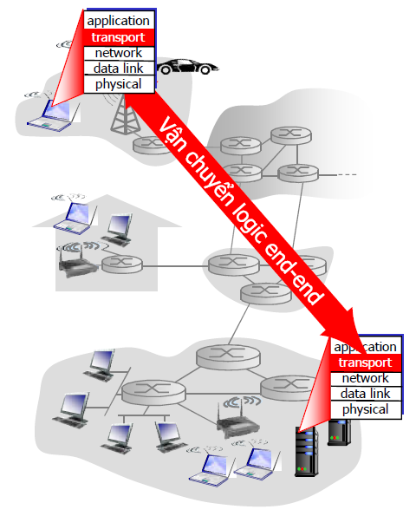
Các dịch vụ và giao thức tầng giao vận
Quan hệ giữa tầng giao vận và tầng mạng
Cung cấp truyền thông logic giữa các tiến trình ứng dụng chạy trên các host khác nhau.
Giao thức tầng giao vận chạy trên các hệ thống đầu cuối
Phía gửi: cắt các thông điệp ứng dụng thành các đoạn (segment), chuyển xuống tầng mạng
Phía nhận: Tập hợp lại các đoạn thành các thông điệp, chuyển lên tầng ứng dụng.
Có nhiều hơn một giao thức tầng giao vận dành cho các ứng dụng mạng
Internet: TCP và UDP
Notes:
Truyền thông logic có nghĩa là thế nào? Có nghĩa từ góc độ của ứng dụng, như thể các host đang chạy các tiến trình kết nối trực tiếp với nhau nhưng trên thực tế chúng ở rất cách xa nhau (ở 2 đầu của trái đất) và được kết nối với nhau về mặt vật lý bởi rất nhiều router và các kiểu liên kết khác nhau.
Tầng giao vận sẽ cung cấp truyền thông logic cho các tiến trình ứng dụng để chúng có thể gửi thông điệp cho nhau mà không phải lo lắng gì về các chi tiết cụ thể của cơ sở hạ tầng vật lý mang tải các thông điệp này.
Như trên hình, các giao thức của tầng giao vận được thực thi ở các hệ thống cuối chứ không phải trên các router mạng:
+ Ở phía gửi, tầng giao vận sẽ chuyển các thông điệp tầng ứng dụng mà nó nhận được từ một tiến trình ứng dụng gửi thành các gói tin tầng giao vận, được gọi là segments. Thực chất là nó chia các thông điệp ứng dụng thành các phần nhỏ hơn và bổ sung thêm phần tiêu đề (header) của tầng giao vận vào từng phần nhỏ này để tạo thành các segment tầng giao vận.
+ Tầng giao vận ở đầu gửi sau đó sẽ đẩy các segment này lên tầng mạng. Và tầng mạng sẽ bổ sung thêm (đóng gói) header của tầng mạng vào segment tạo thành datagram hay gói tin của tầng mạng và gửi nó sang đầu nhận.
Lưu ý các router chỉ hoạt động trên các trường thông tin của datagram của tầng mạng, nó không xem xét các trường thông tin có trong segment tầng gaio vận được đóng gói trong datagram.
+ Tại đầu nhận, tầng mạng sẽ trích ra segment tầng giao vận từ datagram và chuyển segment này lên tầng giao vận. Tầng giao vận khi đó sẽ xử lý segment nhận được thành data cho tầng ứng dụng
- Có nhiều hơn một giao thức tầng giao vận dành cho các ứng dụng mạng. Ví dụ mạng Internet có 2 giao thức TCP và UDP. Mỗi giao thức này cung cấp các dịch vụ tầng giao vận khác nhau cho ứng dụng

Slide 6
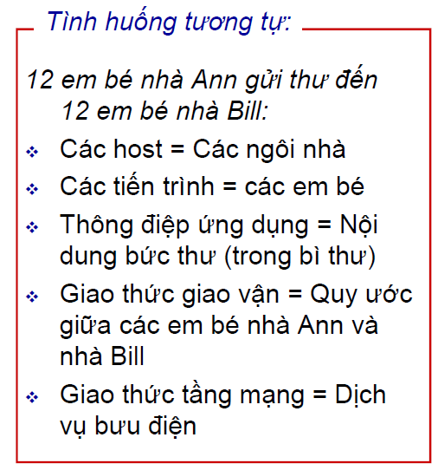
Tầng giao vận và tầng mạng
Quan hệ giữa tầng giao vận và tầng mạng
Tầng mạng: truyền thông logic giữa các host
Tầng giao vận: truyền thông logic giữa các tiến trình
Dựa vào và nâng cao các dịch vụ tầng mạng
Notes:
1. Quan hệ giữa tầng giao vận và tầng mạng
Tầng mạng cung cấp truyền thông logic giữa các host
Tầng giao vận cung cấp truyền thông logic giữa các tiến trình chạy trên các host khác nhau
Điểm khác biệt này tuy nhỏ nhưng rất quan trọng
2. Xem xét một tình huống tương tự để hiểu sự khác nhau này
- Có 2 ngôi nhà, một là nhà A và một là nhà B.
mỗi ngôi nhà là nơi ở của 12 em bé.
Những em bé ở nhà A là anh em họ của những em bé của nhà B
Những em bé ở 2 nhà này thích viết thư cho nhau – hàng tuần, mỗi đứa trẻ viết thư cho mỗi người anh em họ của mình, mỗi lá thư được chuyển đi bởi dịch vụ bưu chính bưu chính truyền thống, mỗi thư được đặt trong một phong bì riêng.
Như vậy hàng tuần, mỗi nhà sẽ gửi 144 bức thư tới cho nhà kia.
Trong nhà A có em bé tên An và trong nhà B có em bé tên là Bill. Hai em bé này có nhiệm vụ thu thập các thư và gửi chúng đi.
Mỗi tuần, An tập hợp thư từ các anh chị em của mình và chuyển chúng cho nhân viên bưu điện (đến nhà lấy). Khi nhận được thư từ nhà B do bưu tá chuyển tới, An cũng kiêm luôn nhiệm vụ phát thư cho các chị em của mình.
3. Trong ví dụ trên:
-Dịch vụ bưu chính cung cấp truyền thông logic giữa 2 ngôi nhà (tầng mạng), vì dịch vụ bưu chính chuyển thư từ nhà nọ tới nhà kia chứ không phải từ từng đứa trẻ ở nhà nọ tới từng đứa trẻ ở nhà kia.
-An và Bill cung cấp truyền thông logic giữa những đứa trẻ (tầng giao vận), vì An và Bill lấy thư từ những anh chị em của mình và chuyển thư đó tới cho họ.
Như vậy ta có:
Host = Ngôi nhà
Tiến trình = đứa trẻ
Thông điệp ứng dụng = ....
Giao thức tầng giao vận: An và Bill
Giao thức tầng mạng: dịch vụ bưu điện
4. Nếu An và Bill đi vắng thì sẽ có cặp em bé khác thay họ tập hợp thư và gửi thư cho bưu điện, cũng như phân phát thư nhận được cho những em bé khác trong nhà.
Ví dụ có em bé C và D làm thay An và Bill việc này.
Như vậy, ngoài giao thức tầng giao vận là An và Bill, ta có thể có các giao thức giao vận khác (là C và D)
Tuy nhiên bé C và D hay mải chơi, làm việc không cẩn thận, có thể làm mất thư. Điều này tương đương với việc mỗi giao thức tầng giao vận cung cấp một mô hình dịch vụ khác nhau cho các ứng dụng
5. Các dịch vụ khả thi mà Ann và Bill có thể cung cấp bị hạn chế rõ ràng bởi các dịch vụ khả thi mà dịch vụ bưu chính cung cấp.
- Ví dụ: nếu dịch vụ bưu điện không cung cấp giới hạn tối đa về thời gian có thể gửi thư giữa hai nhà (ví dụ: ba ngày), thì không có cách nào mà Ann và Bill có thể đảm bảo thời gian trễ tối đa cho chuyển phát thư giữa bất kỳ cặp anh em họ hàng nào.
Theo cách tương tự, các dịch vụ mà một giao thức truyền tải có thể cung cấp thường bị hạn chế bởi mô hình dịch vụ của giao thức tầng mạng bên dưới. Nếu giao thức tầng mạng không thể cung cấp độ trễ hoặc đảm bảo băng thông cho các segment tầng giao vận được gửi giữa các host, thì giao thức tầng giao vận không thể cung cấp độ trễ hoặc đảm bảo băng thông cho các thông điệp ứng dụng được gửi giữa các tiến trình.
6. Tuy nhiên, một số dịch vụ nhất định có thể được cung cấp bởi một giao thức giao vận ngay cả khi giao thức mạng bên dưới không cung cấp dịch vụ tương ứng ở lớp mạng.
- Ví dụ: như chúng ta sẽ thấy trong chương này, giao thức giao vận có thể cung cấp dịch vụ truyền dữ liệu đáng tin cậy cho một ứng dụng ngay cả khi giao thức mạng bên dưới không đáng tin cậy, nghĩa là ngay cả khi giao thức mạng làm mất, bị cắt hoặc trùng lặp các gói tin .
- Một ví dụ khác (mà chúng ta sẽ khám phá trong Chương 8 khi chúng ta thảo luận về bảo mật mạng), một giao thức giao vận có thể sử dụng mã hóa để đảm bảo các thông điệp ứng dụng không bị kẻ xâm nhập đọc, ngay cả khi tầng mạng không thể đảm bảo tính bí mật của các segment ở tầng giao vận.

Slide 7
Các giao thức tầng giao vận trên Internet
Tầng giao vận trong Internet
Nhiệm vụ chính của UDP và TCP là mở rộng dịch vụ phân phối của IP giữa 2 host thành dịch vụ phân phối giữa hai tiến trình chạy trên 2 host đó
Truyền tin cậy, theo trật tự: TCP
Điều khiển tắc nghẽn
Điều khiển luồng
Thiết lập kết nối
Truyền không tin cậy, không theo thứ tự: UDP
Truyền dữ liệu giữa các tiến trình
Kiểm tra lỗi
Không có các dịch vụ:
Đảm bảo trễ
Đảm bảo băng thông
Notes:
Mạng Internet có hai giao thức giao vận phục vụ tầng ứng dụng là TCP và UDP.
Lưu ý, gọi chung gói tin ở tầng giao vận là segment. Mặc dù trong RFC, thì gói tin TCP được gọi là segment, còn gói tin UDP được gọi là datagram
Thuật ngữ Internet cũng gọi gói tin tầng mạng là datagram
Trong quyển sách này: Segment cho tầng giao vận, và datagram cho tầng mạng

Slide 8
Nội dung
Các dịch vụ tầng giao vận
Ghép kênh và phân kênh
Vận chuyển không kết nối: UDP
Các nguyên tắc truyền dữ liệu tin cậy
Vận chuyển hướng kết nối: TCP
Các nguyên lý điều khiển tắc nghẽn
Điều khiển tắc nghẽn TCP

Slide 9
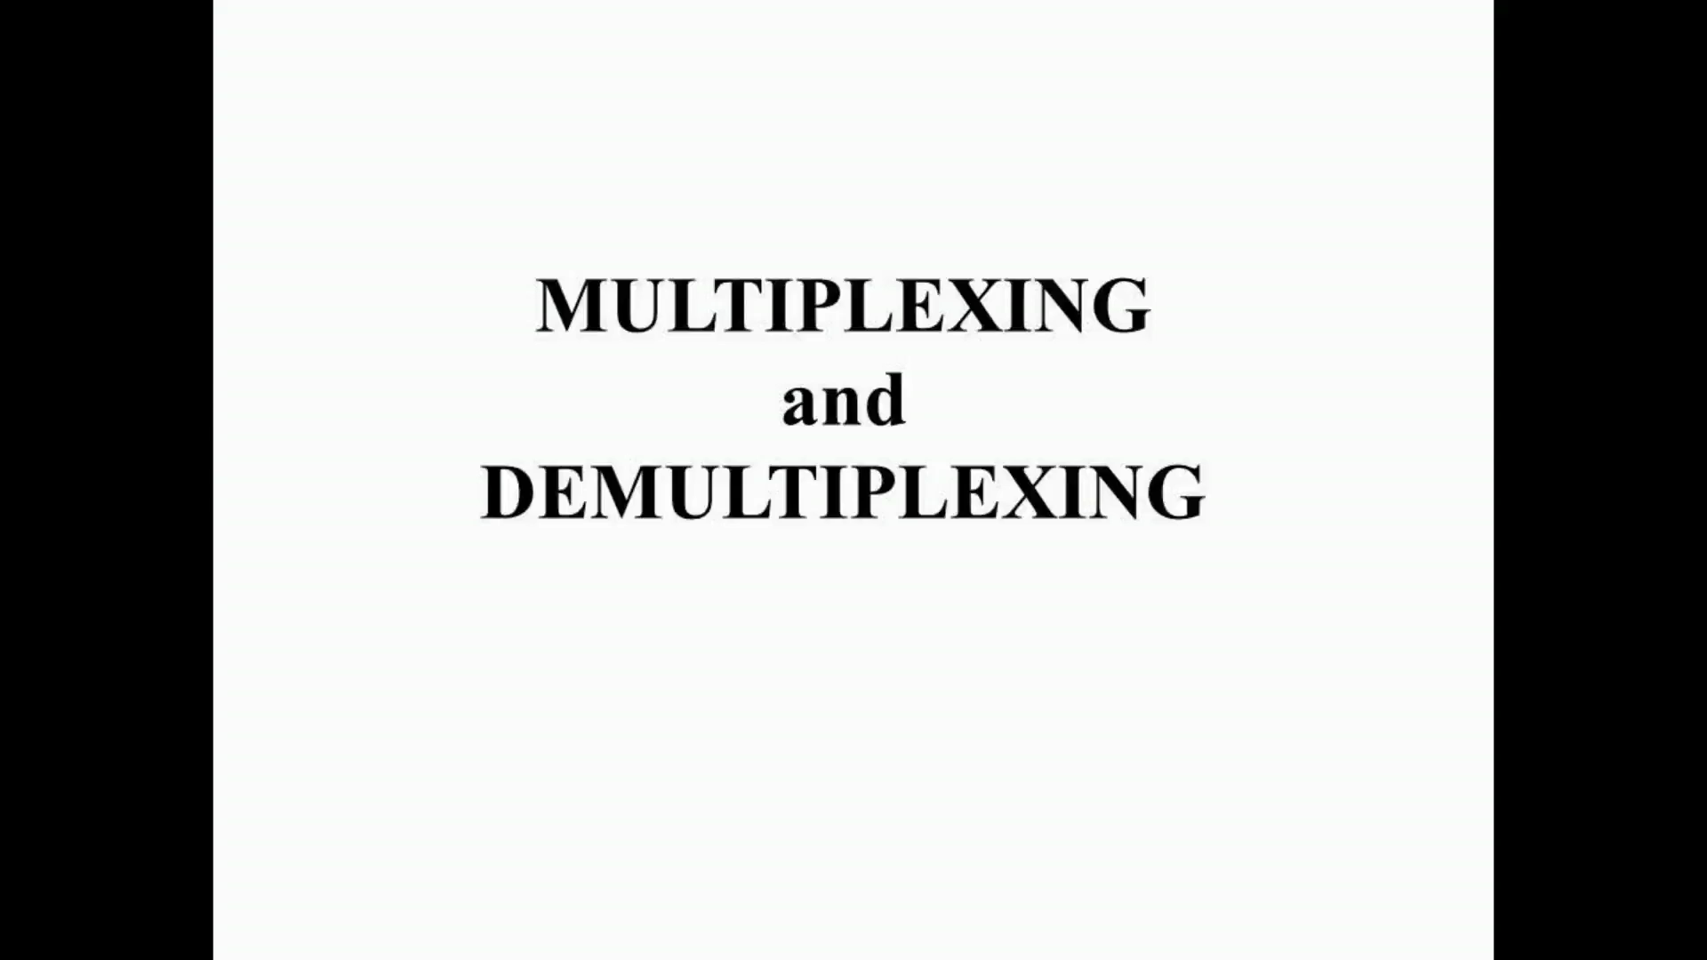
Mô hình OSI
LLC: Multiplexing/De-Multiplexing.
Notes:
Xem video vui

Slide 10
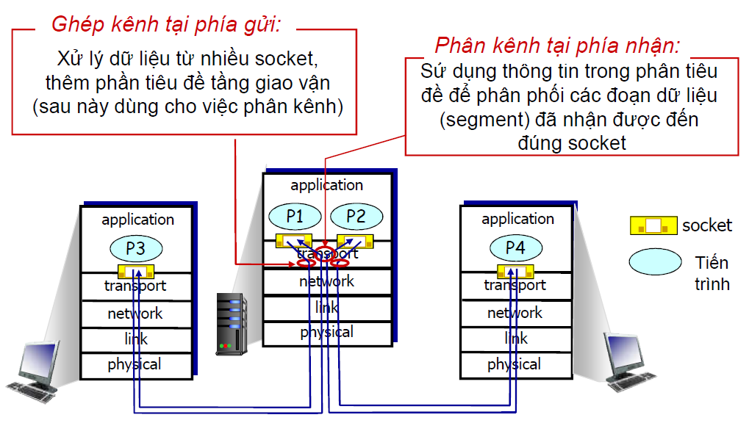
Ghép kênh/Phân kênh
Notes:
1. Ghép kênh được thực hiện ở đầu gửi, phân kênh diễn ra ở máy nhận
Quá trình Ghép kênh là quá trình thu thập các phần của data ở nút gửi từ nhiều socket khác nhau, đóng gói mỗi phần dữ liệu này với thông tin header của tầng giao vận để tạo ra các segment, sau đó đẩy các segments này tới tầng mạng
+ Nhiều socket khác nhau có nghĩa là thế nào: ví dụ trên máy gửi của bạn đang chạy 4 tiến trình: 1 tiến trình web (bạn đang duyệt web), 2 tiến trình telnet và 1 tiến trình FTP. Các data tới từ các tiến trình này ở tầng ứng dụng sẽ được tầng giao vận thu thập lại và gán thêm cho chúng thông tin header của tầng giao vận được gọi là ghép kênh.
Qúa trình phân kênh là quá trình nhận dữ liệu (datagram) đến từ tầng mạng, và chuyển các dữ liệu này lên cho tiến trình ứng dụng tương ứng. Có 4 tiến trình, làm sao biết đẩy dữ liệu vào đúng tiến trình tương ứng với nó.
+ Thực tế tầng giao vận trong host nhận không thực sự chuyển dữ liệu trực tiếp tới một tiến trình, mà nó chuyển tới một socket trung gian.
+ Mỗi socket có một định danh duy nhất. Định dạng của định danh này phụ thuộc vào socket đó là socket UDP hay TCP.
+ Vậy làm thế nào để host nhận chuyển trực tiếp segment tầng giao vận cho socket tương ứng.
+ Để chuyển, mỗi segment tầng giao vận có một tập các trường trong segment. Khi nhận, tầng giao vận sẽ xem xét các trường này để xác định socket nhận và sau đó chuyển segment đó tới cho socket tương ứng.
Công việc chuyển dữ liệu trong một segment tầng giao vận tới đúng socket được gọi là phân kênh.
2. Hỏi: trong ví dụ trên thì ghép kênh và phân kênh diễn ra như thế nào
Ghép kênh: lúc Ann và Bill tập hợp các thư từ các anh chị em của mình trước khi gửi cho nhân viên bưu điện
Phân kênh: Lúc Ann và Bill phát các thư (nhận từ nhân viên bưu điện) cho từng anh chị em tương ứng

Slide 11
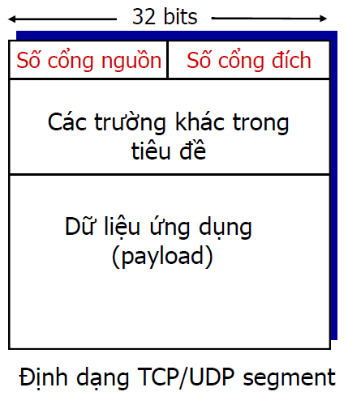
Ghép kênh/Phân kênh
Việc phân kênh được thực hiện như thế nào?
Host nhận các IP datagram
Mỗi datagram có địa chỉ nguồn IP và địa chỉ IP đích
Mỗi datagram mang một đoạn dữ liệu của tầng giao vận
Mỗi segment có số hiệu cổng nguồn và số hiệu cổng đích
Host sử dụng địa chỉ IP & số hiệu cổng để định hướng đoạn đến socket phù hợp
Notes:
Vậy quá trình ghép kênh và phân kênh thực sự diễn ra như thế nào trong một host
Như ở trên đã đề cập, ghép kênh yêu cầu 2 yếu tố:
+ các socket phải có ID duy nhất
+ mỗi segment có các trường cụ thể cho biết socket nào mà segment này sẽ được chuyển tới. Các trường này được minh họa trên hình gồm:
Port number của nguồn (source port number field)
Port number của đích (destination port number field)
Mỗi một port number này là một số 16-bit number (0 to 65535)
Các port numbers từ 0 tới 1023 được gọi là well-known port numbers and are restricted, which means that they are reserved for use by
well-known application protocols such as HTTP (which uses port number 80) and FTP (which uses port number 21).
Khi phát triển một ứng dụng mạng, ta phải gán số hiệu cổng cho ứng dụng đó
2. Phân kênh:
Mỗi socket trong host có thể được gán một port number. Khi một segment đến host, tầng giao vận sẽ nhìn vào port number của destination và chuyển trực tiếp segment này tới cho socket tương ứng.
Dữ liệu của segment sau đó được đẩy qua socket tới cho tiến trình tương ứng.

Slide 12
Ghép kênh/Phân kênh
Ghép kênh và phân kênh không hướng kết nối (UDP)
Một host tạo một UDP socket
clientSocket = socket(AF_INET, SOCK_DGRAM)
Tầng giao vận sẽ gán một port number cho socket trên (từ 1024 đến 65535)
Hoặc tự gán clientSocket.bind((’’, 19157))
Notes:
Tầng giao vận gán port number cho socket từ 1024 tới 65535
Hoặc ta tự gán với phương thức bind trong python
Phía client thì do tầng giao vận tự gán port number cho socket, còn phía server ta phải gán cho nó một port number cụ thể

Slide 13
Ghép kênh/Phân kênh
Ghép kênh và phân kênh không hướng kết nối (UDP)
Host A (UDP port 1957) muốn gửi một chunk của application data tới một tiến trình UDP port 46428 ở Host B
Tầng giao vận ở host A tạo một segment (gồm data, source port number 19157, destination port number 46428) và 2 giá trị khác (đề cập sau)
Tầng giao vận chuyển segment tới tầng mạng -> tầng mạng đóng gói segment thành datagram và chuyển sang đầu nhận
Notes:
Việc ghép kênh và phân kênh UDP diễn ra như sau:
- giả sử Host A (UDP port 1957) muốn gửi một chunk của application data tới một tiến trình UDP port 46428 ở Host B...khi đó tầng giao vận ở host A

Slide 14
Ghép kênh/Phân kênh
Ghép kênh và phân kênh không hướng kết nối (UDP)
Host B giả sử nhận được segment
Tầng giao vận kiểm tra destination port number trong segment (46428) và chuyển segment này tới socket được định danh bởi port 46428
Host B có thể chạy nhiều tiến trình, mỗi tiến trình có socket UDP của chính nó với port number tương ứng. Khi các segment UDP đến host B từ tầng mạng, Host B sẽ chuyển (phân kênh) từng segment này tới socket tương ứng bằng cách kiểm tra destination port number của segment này.

Slide 15
Ghép kênh/Phân kênh
Ghép kênh và phân kênh không hướng kết nối (UDP)
UDP socket được định danh đầy đủ bởi 2 thông tin
Destination IP address
Destination port number
Do đó, nếu 2 UDP segment có IP nguồn và port number nguồn khác nhau nhưng có cùng destination IP và destination port number thì 2 segment này sẽ được chuyển tới cùng tiến trình destination qua cùng destination socket
Notes:
1. Lưu ý một UDP socket được định danh đầy đủ bởi 2 thông tin:
Destination IP address
Destination port number
Do đó, nếu 2 UDP segment có các địa chỉ IP nguồn và port number nguồn khác nhau nhưng có cùng destination IP và destination port number thì 2 segment này sẽ được chuyển tới cùng tiến trình destination qua cùng destination socket
2. Tại sao trong segment gửi tới B thì A lại cho cả source port number vào?
Để B có thể gửi segment cho A

Slide 16
Ghép kênh/Phân kênh
Ghép kênh và phân kênh hướng kết nối
TCP socket được xác định bởi bộ-4 giá trị:
Địa chỉ IP nguồn
Số hiệu cổng nguồn
Địa chỉ IP đích
Số hiệu cổng đích
Phân kênh: Phía nhận sử dụng cả bốn giá trị này để định hướng segment tới socket phù hợp
Ngược với UDP, 2 TCP segment tới từ các IP nguồn và port nguồn khác nhau sẽ được chuyển tới 2 socket khác nhau
Notes:
Khác với UDP socket chỉ được định danh bởi 2 thông tin (Destination IP address, Destination port number), TCP socket được định danh bởi 4 thông tin
Cụ thể, ngược với UDP, 2 TCP segment tới từ các IP nguồn và port nguồn khác nhau sẽ được chuyển tới 2 socket khác nhau.
Để hiểu rõ hơn, cùng xét lại ví dụ lập trình TCP client-server ở chương 2

Slide 17
Ghép kênh/Phân kênh
Ghép kênh và phân kênh hướng kết nối
Client
Server
serverName = 'servername'
serverPort = 12000
clientSocket = socket(AF_INET, SOCK_STREAM)
clientSocket.connect((serverName, serverPort))
connectionSocket, addr = serverSocket.accept()
Notes:
1. The TCP server application has a “welcoming socket,” that waits for connection-establishment requests from TCP clients (see Figure 2.29) on port number 12000.
2. The TCP client creates a socket and sends a connection establishment request segment with the lines:
clientSocket = socket(AF_INET, SOCK_STREAM)
clientSocket.connect((serverName, serverPort))
3. A connection-establishment request thực chất là một TCP segment with destination port number 12000 and a special connection-establishment bit set in the TCP header (discussed in Section 3.5). The segment also includes a source port number that was chosen by the client.
4. When the host operating system of the computer running the server process receives the incoming connection-request segment with destination port 12000, it locates the server process that is waiting to accept a connection on port number 12000. The server process then creates a new socket:
connectionSocket, addr = serverSocket.accept()
5. Also, the transport layer at the server notes the following four values in the connection-request
segment: (1) the source port number in the segment, (2) the IP address of the source host, (3) the
destination port number in the segment, and (4) its own IP address. The newly created connection
socket is identified by these four values; all subsequently arriving segments whose source port,
source IP address, destination port, and destination IP address match these four values will be
demultiplexed to this socket.
Khi kết nối TCP được thiết lập xong, the client and server can now send data to each other.

Slide 18
Ghép kênh/Phân kênh
Phân kênh hướng kết nối
Host server có thể hỗ trợ nhiều TCP socket đồng thời:
Mỗi socket tương ứng với một tiến trình và được định danh bởi bộ-4 giá trị

Slide 19
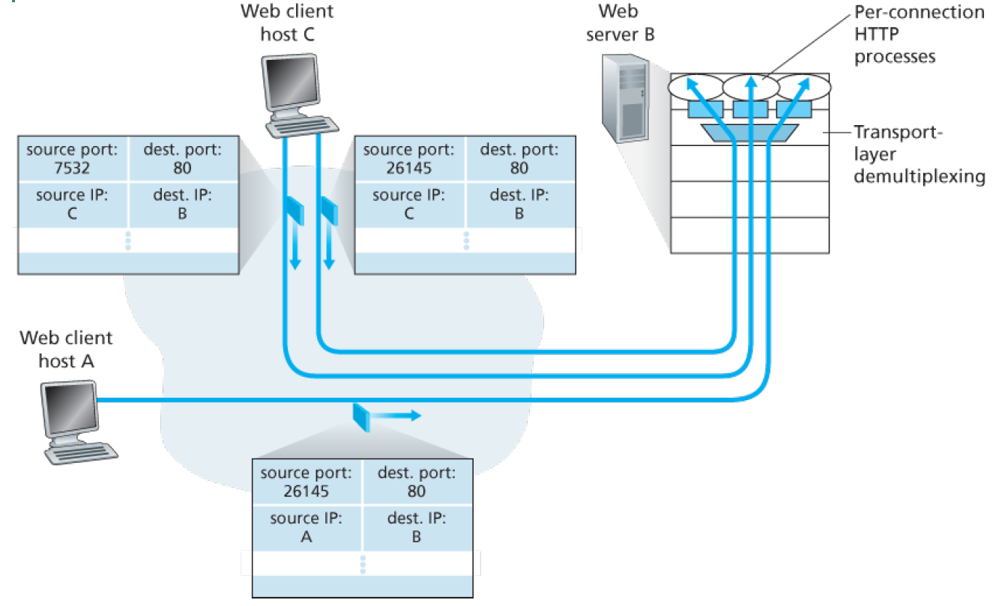
Ghép kênh/Phân kênh
Web Servers và TCP
Notes:
1. Trước khi kết thúc phần ghép kênh và phân kênh, cùng đề cập về Web server và cách chúng sử dụng các port number như thế nào.
Tình huống minh họa trong hình:
Host C khởi tạo 2 phiên HTTP tới server B
Host A khởi tạo 1 phiên HTTP tới B.
Địa chỉ IP của host A, B, C lần lượt là A, B, C
Host C gán 2 port number nguồn khác nhau (26145 và 7532) cho 2 phiên HTTP của nó.
Do Host A chọn port number nguồn độc lập với C, nên nó cũng có thể gán một port nguồn là 26145 cho kết nối HTTP của mình.
Tuy nhiên, đây không phải là vấn đề - server B sẽ vẫn có thể phân kênh chính xác 2 kết nối có cùng port number nguồn từ A và C, bởi vì 2 kết nối này có 2 địa chỉ IP nguồn khác nhau
giả sử một host đang chạy một Web server, ví dụ Apache Web server trên cổng 80.
Khi các client (ví dụ trình duyệt) gửi các segment tới server, tất cả các segment sẽ có destination port là 80.
Cụ thể cả các segment thiết lập kết nối khởi tạo và các segments mang tải các messages HTTP request sẽ có destination port là 80.
Lúc này, server sẽ phân biệt các segments từ các clients khác nhau sử dụng các địa chỉ IP nguồn và port nguồn.
2. Hình trên cho thấy một máy chủ Web tạo ra một tiến trình mới cho mỗi kết nối.
- Như thể hiện trong Hình mỗi tiến tình có socket kết nối riêng mà qua đó các HTTP request đến và HTTP response được gửi.
Tuy nhiên, không phải lúc nào cũng có sự tương ứng 1-1 giữa các socket kết nối với các tiến tình.
Trên thực tế, các máy chủ Web hiệu suất cao ngày nay thường chỉ sử dụng một tiến trình và tạo một thread mới với các socket kết nối mới cho mỗi kết nối client mới. (Một thread có thể được xem như một quy trình con nhẹ.)
3. Nếu client và server đang sử dụng HTTP bền vững, thì trong suốt thời gian kết nối bền vững client và server trao đổi các thông điệp HTTP qua cùng socket server.
- Tuy nhiên, nếu client và server sử dụng HTTP không bền vững, khi đó, một kết nối TCP mới sẽ được tạo và đóng cho từng request/response, và do đó một socket mới được tạo và sau đó đóng lại cho từng cặp request/response.
- Việc tạo và đóng các socket thường xuyên có thể ảnh hưởng nghiêm trọng đến hiệu suất của một máy chủ Web bận rộn (mặc dù một số thủ thuật hệ điều hành có thể được sử dụng để giảm thiểu sự cố).

Slide 20
Nội dung
Các dịch vụ tầng giao vận
Ghép kênh và phân kênh
Vận chuyển không kết nối: UDP
Các nguyên tắc truyền dữ liệu tin cậy
Vận chuyển hướng kết nối: TCP
Các nguyên lý điều khiển tắc nghẽn
Điều khiển tắc nghẽn TCP

Slide 21
UDP
UDP: User Datagram Protocol [RFC 768]
Là giao thức tầng giao vận của mạng Internet
Dịch vụ “best effort”, các UDP segment có thể:
Bị mất
Được vận chuyển không đúng thứ tự tới ứng dụng
Hướng không kết nối:
Không có giai đoạn bắt tay giữa bên gửi và bên nhận của UDP
Mỗi UDP segment được xử lý độc lập với các segment khác

Slide 22
UDP
UDP: User Datagram Protocol [RFC 768]
UDP được dùng trong:
Các ứng dụng streaming multimedia (chịu mất mát dữ liệu, bị ảnh hưởng bởi tốc độ)
DNS
SNMP
Truyền tin cậy trên UDP:
Bổ sung đặc tính tin cậy vào tầng ứng dụng
Khôi phục lỗi cụ thể của ứng dụng
Notes:
Bổ sung đặc tính tin cậy vào tầng ứng dụng chứ không bị ảnh hưởng bởi các ràng buộc về tốc độ truyền

Slide 23
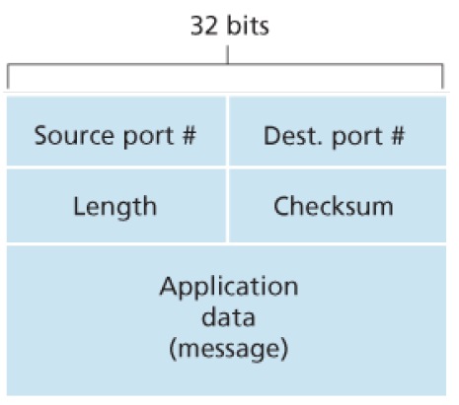
UDP
Cấu trúc UDP segment
Tiêu đề Header
Số hiệu cổng nguồn
Số hiệu cổng đích
Độ dài
Mã kiểm tra
Data
Notes:
Các số hiệu cổng dùng để làm gì?
+ Để chuyển các dữ liệu ứng dụng tới đúng tiến trình của nó trên hệ thống cuối nhận (chức năng phân kênh)
Độ dài: số byte của UDP segment (header + data). UDP segment khác nhau có độ dài khác nhau
Checksum: kiểm tra có lỗi trong segment nhận được không.
+ Thực chất checksum cũng được tính toán qua một vài trường trong IP header ngoài UDP segment.

Slide 24
UDP
UDP checksum
Mục tiêu: Phát hiện các “lỗi”
Xác định xem liệu các bít trong UDP segment có bị thay đổi trong quá trình truyền từ nguồn tới đích (do nhiễu trong đường truyền hay khi lưu ở router)
Bên gửi:
Xử lý nội dung các segment, bao gồm cả các trường trong tiêu đề, dưới dạng chuỗi các số nguyên 16-bit
checksum: bổ sung thêm (tổng bù của 1) vào nội dung segment
Bên gửi đặt giá trị checksum vào trong trường checksum của UDP

Slide 25
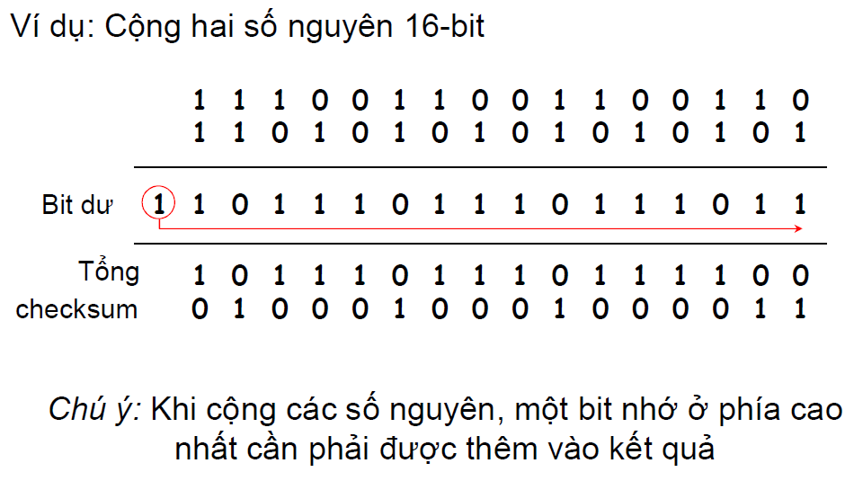
UDP
Ví dụ: checksum trên Internet
Notes:
Lưu ý rằng phần phép cộng cuối cùng bị tràn, nên được cuộn vòng lại.
Phần bù 1 có được bằng cách chuyển đổi tất cả các số 0 thành 1 và chuyển tất cả các số 1 thành 0.
Do đó phần bù 1 của tổng 0100101011000010 là 1011010100111101 <-> checksum.

Slide 26
UDP
UDP checksum
Bên nhận:
Tính tổng các số nguyên 16 bít nhận được, gồm cả checksum
Tính toán checksum của segment đã nhận được
Nếu không có lỗi, tổng sẽ là 1111111111111111
Nếu một trong số 16 bít của tổng = 0 => có lỗi.
Notes:
UDP phát hiện lỗi nhưng không sửa lỗi
Tầng link cũng có phát hiện lỗi, tuy nhiên vẫn có ở tầng giao vận. Vì có thể gói tin truyền đi không mắc lỗi ở link mà mắc lỗi khi lưu trong bộ nhớ của router (tầng 3), nên khi lên đến tầng giao vận, nó nên được check lỗi

Slide 27
Review
Phân biệt truyền thông logic ở tầng giao vận và truyền thông logic ở tầng mạng?
Tên gọi dữ liệu ở tầng giao vận?
Ý nghĩa của việc dồn kênh và phân kênh ở tầng giao vận?
Dồn kênh là gì? Được thực hiện ở đầu gửi hay nhận?
Phân kênh là gì? Được thực hiện ở đầu gửi hay nhận.
Hai giao thức quan trọng ở tầng giao vận Internet? Phân biệt chúng
Notes:
Phân biệt truyền thông logic ở tầng giao vận là truyền thông logic giữa các tiến trình ứng dụng ở 2 host khác nhau
truyền thông logic ở tầng mạng là truyền thông giữa 2 host
2. Ý nghĩa của việc dồn kênh và phân kênh ở tầng giao vận
Mở rộng dịch vụ truyền gói tin từ host tới host ở tầng mạng sang dịch vụ truyền gói tin từ tiến trình ứng dụng ở host nọ sang tiến trình ứng dụng ở host kia.
3. Dồn kênh là công việc thu thập các phần dữ liệu (data chunks) từ các socket khác nhau ở nút gửi (nút nguồn), gói thêm thông tin tiêu đề vào các phần dữ liệu này để tạo các segments sau đó chuyển chúng xuống tầng mạng
Được thực hiện ở đầu gửi
4. Phân kênh: chuyển dữ liệu trong segment tầng giao vận tới đúng socket tương ứng. (Căn cứ vào cái gì để chuyển đúng – vào header information)

Slide 28
Nội dung
Các dịch vụ tầng giao vận
Ghép kênh và phân kênh
Vận chuyển không kết nối: UDP
Các nguyên tắc truyền dữ liệu tin cậy
Vận chuyển hướng kết nối: TCP
Các nguyên lý điều khiển tắc nghẽn
Điều khiển tắc nghẽn TCP

Slide 29
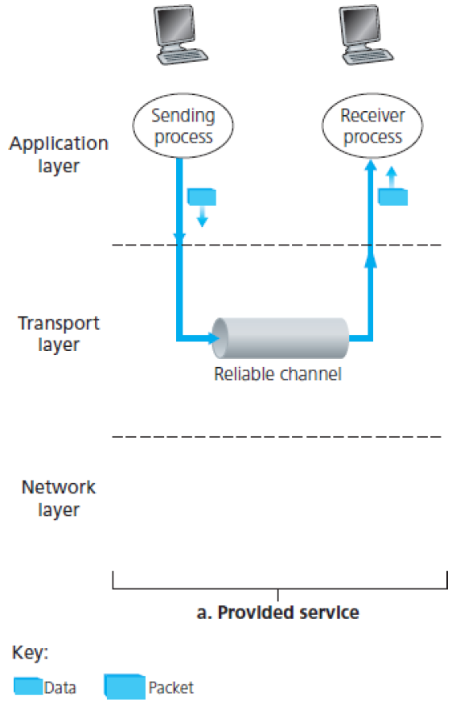
Các nguyên tắc của truyền DL tin cậy
Quan trọng trong các tầng ứng dụng, giao vận và liên kết
Thuộc danh sách 10 vấn đề quan trọng nhất của mạng!
Giao thức truyền dữ liệu tin cậy (reliable data transfer protocol – rdt)
Các đặc tính của kênh truyền không tin cậy sẽ xác định sự phức tạp của giao thức truyền dữ liệu tin cậy (reliable data transfer protocol – rdt)
Notes:
1. Bài toán thực hiện truyền dữ liệu tin cậy không chỉ xuất hiện ở tầng giao vận, mà còn ở tầng liên kết và tầng ứng dụng
2. Do đó nó là bài toán quan trọng của mạng – 10 vấn đề quan trọng nhất của mạng.
3. Hình trên minh họa framework cho nghiên cứu về truyền dữ liệu tin cậy
Các bít dữ liệu được truyền không bị hỏng (chuyển từ 0 sang 1 và ngược lại) hay mất mát, và tất cả được truyền theo thứ tự khi gửi.
TCP cung cấp dịch vụ truyền dữ liệu tin cậy.
4. Giao thức đảm nhiệu truyền dữ liệu tin cậy là rdt
- Các đặc tính của kênh truyền không tin cậy sẽ xác định sự phức tạp của giao thức truyền dữ liệu tin cậy (reliable data transfer protocol – rdt)
Ví dụ TCP là một giao thức truyền dữ liệu tin cậy và nó được triển khai trên tầng mạng đầu cuối không tin cậy

Slide 30
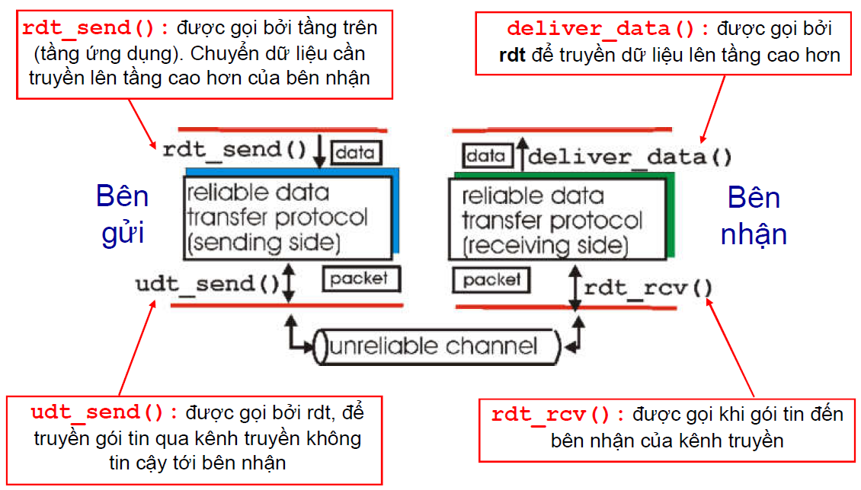
Các nguyên lý của truyền DL tin cậy
Các giao diện cho rdt
Notes:
1. Hình trên minh họa các giao diện cho giao thức truyền dữ liệu tin cậy.
- Phía gửi của giao thức truyền dữ liệu sẽ được gọi từ tầng trên bởi một lệnh gọi rdt_send() - rdt stands for reliable data transfer protocol and _send indicates that the
sending side of rdt is being called.
Nó sẽ chuyển dữ liệu được truyền tới tầng trên ở đầu nhận
Ở đầu nhận, rdt_rcv() sẽ được gọi khi một gói tin đến từ đầu nhận của kênh.
Khi giao thức rdt muốn chuyển dữ liệu tới tầng trên, nó sẽ gọi deliver_data() .
2. Cả hai phía gửi và nhận của rdt đều gửi các gói tin đến phía bên kia bằng một lệnh gọi udt_send () (trong đó udt là viết tắt của truyền dữ liệu không đáng tin cậy).

Slide 31
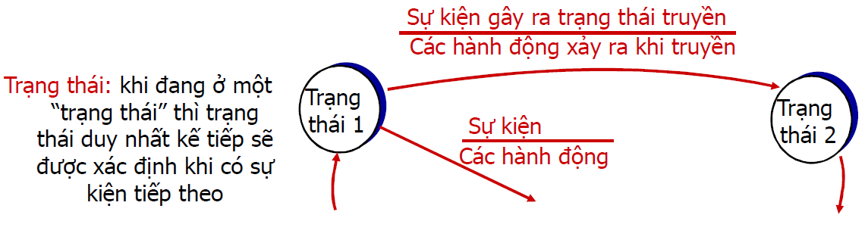
Các nguyên lý của truyền DL tin cậy
Truyền dữ liệu tin cậy
Việc cần làm:
Phát triển dần giao thức truyền dữ liệu tin cậy (reliable data transfer protocol - rdt) cho cả bên gửi và bên nhận
Chỉ xem xét truyền dữ liệu theo một hướng
Nhưng thông tin điều khiển vẫn được truyền theo cả hai hướng
Dùng máy trạng thái hữu hạn (finite state machines - FSM) để xác định hoạt động bên gửi, bên nhận.
Notes:
1. Trong phần này chúng ta chỉ xem xét trường hợp truyền dữ liệu một chiều, tức là truyền dữ liệu từ bên gửi sang bên nhận.
Trường hợp truyền dữ liệu hai chiều đáng tin cậy (tức là truyền song công) là về mặt khái niệm không khó hơn nhưng tẻ nhạt hơn đáng kể để giải thích.
Mặc dù chúng tôi chỉ xem xét việc truyền dữ liệu một chiều, nhưng điều quan trọng cần lưu ý là các phía gửi và nhận trong giao thức của chúng tôi uy nhiên sẽ cần phải truyền gói tin theo cả hai hướng, như được chỉ ra trong Hình 3.8.
2. Hoạt động của bên gửi và bên nhận được xác định bởi FSM: bao gồm trạng thái, các sự kiện gây ra trạng thái và các hành động đi kèm với sự kiện đó
Câu hỏi:
Sự phát triển của các giao thức truyền tin tin cậy trải qua mấy phiên bản? 6 phiên bản

Slide 32
Review: Các nguyên lý của truyền DL tin cậy
rdt1.0
Không có lỗi bit; Không có mất mát gói tin
rdt2.0
Các bit trong gói tin bị thay đổi
rdt2.1
ACK hoặc NAK bị lỗi
Rdt2.2
Gửi ACK thay cho NAK
Rdt3.0
lỗi + mất mát
Pipeline
Go-back-N
Lặp có lựa chọn
Notes:
Sự phát triển từ dần dần của giao thức truyền tin tin cậy rdt
rdt2.0: Cách xử lý
+ Bên nhận phát hiện lỗi: Bên nhận biết được bít nào mình nhận được bị lỗi, ví dụ UDP sử dụng checksum
+ Bên nhận gửi phản hồi (Receiver feedback): ACK (acknowledgement) hoặc NAK. Các gói ACK hay NAK chỉ có độ dài 1 bit: 0 - NAK và 1 – ACK
+ Bên gửi truyền lại gói tin có báo nhận là NAK
- rdt2.1: khắc phục lỗi của rdt2.0: gói ACK hoặc NAK bị lỗi . Khắc phục bằng cách thêm trường số thứ tự vào mỗi gói tin
Rdt2.2: gửi ACK thay cho NAK mà vẫn có tác dụng tương tự
+ người gửi (nhận được hai ACK cho cùng một gói (nghĩa là nhận được ACK trùng lặp)) sẽ biết rằng người nhận đã không nhận đúng gói tin sau khi nhận được gói ACK lần 2.
Rdt 3.0: lỗi bít + mất mát dữ liệu (data, ACK): dùng số thứ tự, checksum, ACK, truyền lại chưa đủ
+ timer
+ timeout
Sau khoảng thời gian timeout nếu bên gửi ko nhận được ACK từ bên nhận thì sẽ truyền lại gói tin.
Tuy nhiên, có thể ACK đến trễ hơn so với timeout chứ không bị mất => có hiện tượng gửi ACK hai lần. Tuy nhiên dùng số thứ tự sẽ giải quyết được vấn đề này.
Tuy nhiên rdt 3.0 là giao thức làm hạn chế việc sử dụng băng thông mạng (ví dụ với giao thức thì bên gửi chỉ gửi với tốc độ nhỏ hơn so với tốc độ cho phép của kênh truyền) => dùng pipeline
- pipeline

Slide 33
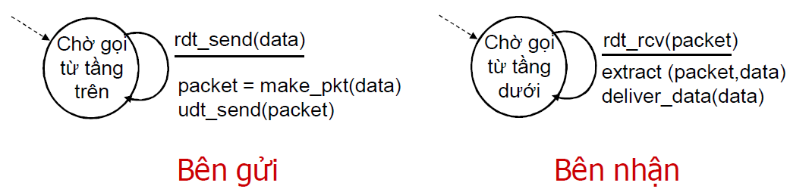
Các nguyên lý của truyền DL tin cậy
rdt1.0: truyền dữ liệu tin cậy qua một kênh truyền tin cậy
Kênh truyền cơ bản hoàn toàn tin cậy
Không có lỗi bit
Không có mất mát gói tin
Phân biệt các FSM cho bên gửi, bên nhận:
Bên gửi gửi dữ liệu vào kênh truyền cơ bản
Bên nhận đọc dữ liệu từ kênh truyền cơ bản
Notes:
Xét trường hợp đơn giản nhất là kênh truyền hoàn toàn tin cậy - rdt1.0
1. Máy trạng thái hữu hạn FSM cho bên gửi và bên nhận được thể hiện trong hình
Các FSM ở đầu gửi và nhận chỉ có một trạng thái
Các mũi tên chỉ việc dịch chuyển giao thức rdt từ một trạng thái này sang một trạng thái khác
Bởi vì mỗi FSM chỉ có một trạng thái, nên cần có sự dịch chuyển từ một trạng thái trở lại chính nó.
Sự kiện gây ra sự dịch chuyển được biểu diễn ở trên đường nằm ngang gán nhãn cho sự dịch chuyển này – rdt_send(data); rdt_rcv(packet)
các hành động được thực hiện khi sự kiện xảy ra được hiển thị bên dưới đường ngang: packet=make_pkt(data), udt_send(packet), extract(packet,data); deliver_data(data)
Khi không có hành động nào được thực hiện đối với một sự kiện hoặc không có sự kiện nào xảy ra với một hành động được thực hiện, chúng tôi sẽ sử dụng biểu tượng Λ bên dưới hoặc bên trên đường ngang, tương ứng, để biểu thị rõ ràng việc thiếu một hành động hoặc sự kiện.
Trạng thái ban đầu của FSM được biểu thị bằng mũi tên nét đứt.
2. Bên gửi của rdt đơn giản chấp nhận dữ liệu từ tầng trên qua sự kiện rdt_send(data)
tạo gói tin chứa dữ liệu bằng hành động make_pkt(data)
Gửi gói tin đó lên kênh truyền Thực tế, sự kiện rdt_send(data) là kết quả tử một cuộc gọi thủ tục (ví dụ rdt_send()) từ tầng ứng dụng.
3. Bên nhận
Rdt nhận gói tin từ kênh qua sự kiện rdt_rcv(packet)
Trích xuất dữ liệu ra từ gói tin thông qua hành động extract (packet, data) và chuyển dữ liệu lên tầng trên thông qua hành động deliver_data(data)
Thực tế sự kiện rdt_rcv(packet) là kết quả từ một cuộc gọi thủ tục (vi dụ rdt_rcv() từ giao thức tầng thấp hơn.
4. Lưu ý:
- rdt_send()) thì send ở đây ko phải là sự kiện/hành động gửi mà nó thể hiện là bên gửi: bên gửi đang chờ nhận dữ liệu từ tầng trên

Slide 34
Các nguyên lý của truyền DL tin cậy
rdt2.0: Kênh truyền có lỗi bit
Các bit trong gói tin bị thay đổi
Lỗi thường xảy ra khi truyền trên đường truyền vật lý hoặc khi lưu ở bộ nhớ đệm (router)
Giả thiết tất cả các gói tin được truyền (dù có một số bit bị lỗi) vẫn được nhận theo đúng trật tự ban đầu
Làm thế nào con người khắc phục được “lỗi”
trong suốt quá trình thực hiện cuộc nói chuyện qua điện thoại?
ARQ (Automatic Repeat reQuest) protocols
Notes:
Trước khi phát triển một giao thức cho việc truyền dữ liệu tin cậy trong một kênh truyền có lỗi bít như vậy, trước tiên cần xem xem con người giải quyết tình huống này như thế nào.
Ví dụ khi thực hiện cuộc hội thoại bằng điện thoại. Nếu như bạn không nghe rõ đối phương nói gì, bạn sẽ yêu cầu họ nói lại, còn nếu nghe rõ, ví dụ bạn nói OK.
Các tin nhắn cho phép bên nhận báo cho bên gửi biết rằng mình đã nhận được gói tin đúng và những gì nhận bị lỗi và yêu cầu gửi lại cái bị lỗi. Các giao thức truyền dữ liệu tin cậy trên mạng dựa trên việc truyền lại này được gọi là ARQ (Automatic Repeat reQuest) protocols.

Slide 35
Các nguyên lý của truyền DL tin cậy
rdt2.0: Kênh truyền có lỗi bit
Để xử lý bít lỗi, về cơ bản có 3 tính năng được bổ sung trong ARQ
Bên nhận phát hiện lỗi
Bên nhận biết được bít nào mình nhận được bị lỗi
UDP sử dụng checksum
Bên nhận gửi phản hồi (Receiver feedback)
Báo nhận ACK (acknowledgement): bên nhận thông báo rõ cho cho bên gửi là gói tin nhận được tốt
Báo nhận NAK (negative acknowledgement): bên nhận thông báo rõ cho bên gửi là gói tin nhận được có lỗi
Các gói ACK hay NAK chỉ có độ dài 1 bit: 0 - NAK và 1 – ACK
Bên gửi truyền lại gói tin có báo nhận là NAK

Slide 36
Các nguyên lý của truyền DL tin cậy
rdt2.0: Kênh truyền có lỗi bit
Các cơ chế mới trong rdt2.0 (so với rdt1.0)
Phát hiện lỗi
Phản hồi: các thông điệp điều khiển (ACK,NAK) từ bên nhận gửi về cho bên gửi

Slide 37
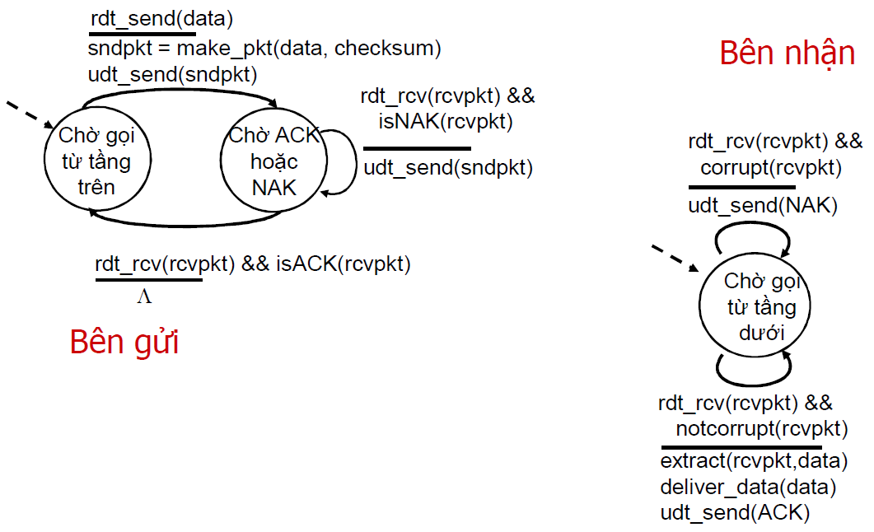
Các nguyên lý của truyền DL tin cậy
rdt2.0: Đặc tả FSM
rdt2.0 còn được gọi là giao thức stop-and-wait
Notes:
Đặc tả FSM trong giao thức rdt 2.0:
Bên gửi của rdt2.0 có 2 trạng thái:
- Trạng thái 1: giao thức bên gửi đợi dữ liệu chuyển xuống từ tầng cao hơn: trạng thái này có một sự kiện và 2 hành động đi kèm:
+ Khi sự kiện rdt_send(data) xuất hiện, bên gửi sẽ tạo một gói tin (sndpkt) có chứa data sẽ gửi, cùng với checksum gói tin
+ Sau đó chuyển gói tin qua hành động udt_send(sndpkt).
Trạng thái 2: giao thức đầu gửi đang đợi gói ACK hoặc NAK từ bên nhận.
+ Nếu nhận được ACK (qua sự kiện rdt_rcv(rcvpkt) && isACK (rcvpkt)), bên gửi biết rằng gói vừa truyền gần đây nhất đã được nhận mà không có lỗi, do đó giao thức chuyển trạng thái về trạng thái 1 (chờ data từ tầng trên)
+ Nếu nhận được NAK, giao thức truyền lại gói tin cuối cùng và đợi ACK hoặc NAK trả lời từ đầu nhận.
2. Bên nhận
Chỉ có 1 trạng thái. Khi gói tin đến, bên nhận trả lời bằng gói ACK hoặc NAK
Sự kiện rdt_rcv(rcvpkt) && corrupt(rcvpkt) tương ứng với gói tin nhận được có lỗi.
Câu hỏi:
1. Tại sao gọi rdt 2.0 là giao thức stop-and-wait
Lưu ý: khi đầu gửi ở trạng thái chờ ACK hay NAK, nó không thể nhận thêm data từ tầng trên ⬄ sự kiện rdt_send() không thể xuất hiện; nó chỉ xuất hiện sau khi bên gửi nhận được một ACK và rời trạng thái này. Do đó bên gửi sẽ không gửi data mới cho đến khi nó chắc chắn rằng bên nhận đã nhận đúng gói hiện tại.
Vì hành xử kiểu này nên giao thức rdt2.0 còn được gọi là giao thức stop-and-wait
2. Lỗ hổng của rdt2.0 (nhược điểm) là gì?

Slide 38
Các nguyên lý của truyền DL tin cậy
rdt2.0: Lỗ hổng
Gói ACK hay NAK bị lỗi => người gửi sẽ không biết được bên nhận đã nhận đúng đoạn dữ liệu cuối cùng hay chưa
Khắc phục lỗi này như thế nào
Thêm gói tin báo hiệu mới
Cuộc hội thoại của con người
Người gửi không hiểu câu nói “OK” hay “xin nhắc lại” của người nhận
Người gửi sẽ hỏi lại “Bạn đã nói gì vậy” ⬄ một kiểu gói tin mới được tạo ra ngoài ACK và NAK
Nếu gói “Bạn đã nói gì vậy” cũng bị lỗi => chuyển cái khó này sang cái khó khác
Notes:
rdt2.0 tưởng OK nhưng lại có lỗ hổng:
Khắc phục: 3 phương án có thể
Câu hỏi:
Khắc phục bằng cách nào?
Bổ sung thêm sequence number vào phần header của gói tin

Slide 39
Các nguyên lý của truyền DL tin cậy
rdt2.0: Lỗ hổng-khắc phục
Khi ACK/NAK bị hỏng
Bên gửi không biết được điều gì đã xảy ra tại bên nhận!
Không thể đơn phương truyền lại: có thể bị trùng lặp
Xử lý trùng lặp
Bên gửi truyền lại gói tin hiện tại nếu ACK/NAK bị hỏng
Bên gửi thêm số thứ tự (sequence number) vào trong mỗi gói tin. Số thứ tự có độ dài 1 bít.
Bên nhận bỏ qua (không nhận) gói bị trùng lặp
Notes:
- Cách xử lý đơn giản (được áp dụng ở hầu hết các giao thức truyền dữ liệu hiện tại, gồm cả TCP) là bổ sung thêm một trường mới vào gói data-số thứ tự (sequence number) của gói tin truyền.
Bên nhận chỉ cần check số thứ tự này để xác định gói nhận được là gói truyền lại hay không.
Số thứ tự được biểu diễn bằng 1 bit.
Việc khắc phục lỗ hổng của 2.0 được thực hiện trong rdt2.1

Slide 40
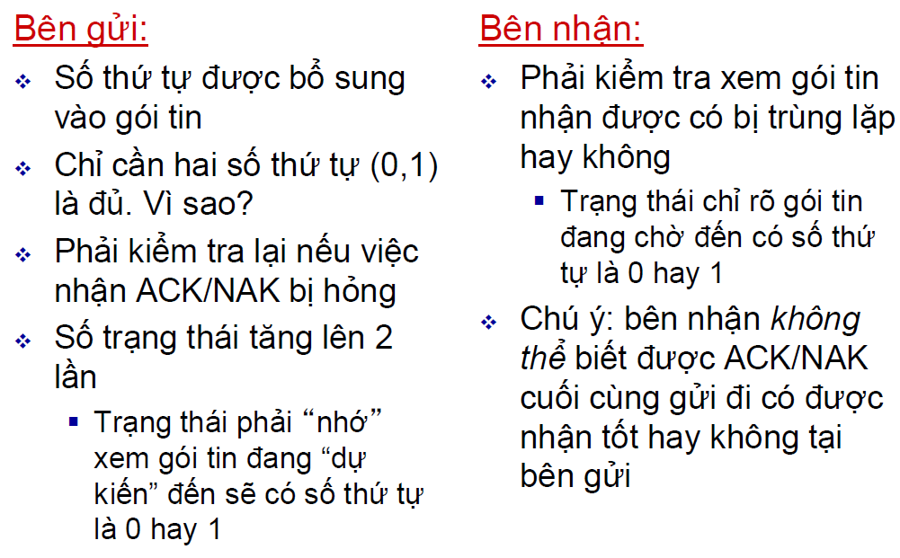
Các nguyên lý của truyền DL tin cậy
rdt2.1
Notes:
- Bên nhận chỉ cần kiểm tra sequence number để xem gói tin nhận được có phải là gói được truyền lại hay không?
Sequence number có độ dài 1 bít là đủ (0, 1) vì nó cho phép bên nhận biết được liệu:
+ Bên gửi đang gửi lại gói tin được truyền trước đó hay không (nếu như sequence number của gói tin nhận được giống với sequence number của gói tin nó nhận được gần đây nhất).
+ Hay một gói tin mới (khi sequence number thay đổi, từ 0 sang 1 hoặc từ 1 thành 0).
Vì chúng ta đang giả thiết ở giao thức này là kênh không làm mất gói tin truyền. Bản thân ACK và NAK không cần thể hiện số thứ tự gói tin mà nó xác nhận.

Slide 41
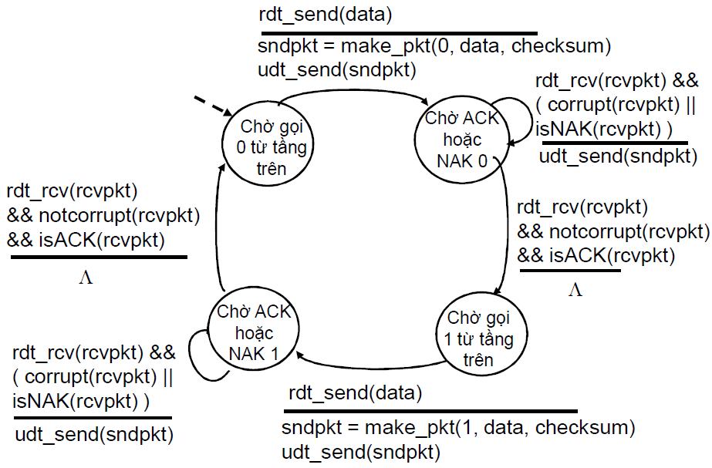
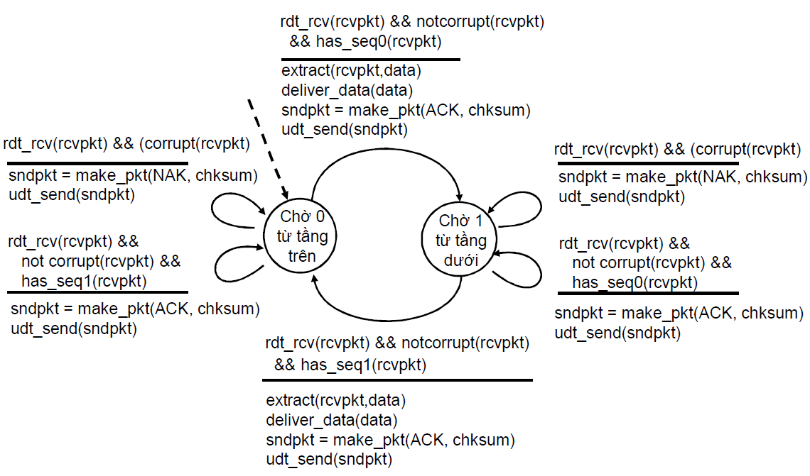
Các nguyên lý của truyền DL tin cậy
rdt2.1: Bên gửi/nhận xử lý các ACK/NAK bị hỏng
Bên nhận
Bên gửi
Notes:
FSM của cả bên gửi và bên nhận của rdt 2.1 mỗi bên hiên có gấp đôi số trạng thái so với rdt 2.0
bởi vì trạng thái giao thức bây giờ phải phản ánh được liệu gói tin hiện đang được gửi bởi đầu gửi hay gói tin được mong đợi nhận (ở đầu nhận) nên có sequence number là 0 hay 1.
Giao thức rdt 2.1 sử dụng ACK và NAK :
+ Khi nhận được gói tin không theo thứ tự, đầu nhận sẽ gửi ACK cho gói tin này
+ Khi nhạn được gói tin bị lỗi (hỏng) thì bên nhận gửi NAK cho bên gửi
Câu hỏi:
Rdt 2.2 thay đổi gì so với rdt 2.1?
- Rdt2.2. báo nhận không dùng NAK mà chỉ cần dùng ACK.
Chúng ta có thể đạt được hiệu quả tương tự như NAK nếu như thay vì gửi NAK, ta gửi ACK cho gói tin đúng nhận được cuối cùng.
Khi Bên gửi nhận được 2 ACK cho cùng gói tin nó đã gửi đi (duplicate ACKs), nó sẽ bết rằng bên nhận đã không nhận đúng gói tin sau gói tin được báo ACK 2 lần
Giao thức thực hiện việc báo nhận không dùng NAK gọi là rdt 2.2
- One subtle change between rtdt2.1 and rdt2.2 is that the receiver must now include the sequence
number of the packet being acknowledged by an ACK message (this is done by including the ACK , 0
or ACK , 1 argument in make_pkt() in the receiver FSM), and the sender must now check the
sequence number of the packet being acknowledged by a received ACK message (this is done by
including the 0 or 1 argument in isACK() in the sender FSM).

Slide 42
Các nguyên lý của truyền DL tin cậy
rdt2.2: Một giao thức không cần NAK
Chức năng giống như trong rdt2.1, nhưng chỉ dùng báo nhận ACK
Thay vì sử dụng NAK, bên nhận sẽ gửi ACK cho gói tin cuối cùng nhận tốt
Bên nhận phải thêm số thứ tự của gói tin đang được báo nhận
ACK bị trùng lặp tại bên gửi sẽ dẫn đến cùng hành động như NAK: truyền lại gói tin hiện tại
Notes:
Tuy nhiên với rdt2.2 có thể gửi ACK thay cho NAK mà vẫn có tác dụng tương tự.
Như vậy người gửi (nhận được hai ACK cho cùng một gói (nghĩa là nhận được ACK trùng lặp)) sẽ biết rằng người nhận đã không nhận đúng gói tin sau gói được ACK 2 lần.
Chúng ta có thể đạt được hiệu quả tương tự như NAK nếu như thay vì gửi NAK, ta gửi ACK cho gói tin đúng nhận được cuối cùng.
+ Bên gửi khi nhận được 2 ACK cho cùng gói tin nó đã gửi đi (duplicate ACKs), nó sẽ bết rằng bên nhận đã không nhận đúng gói tin sau gói tin được báo ACK 2 lần

Slide 43
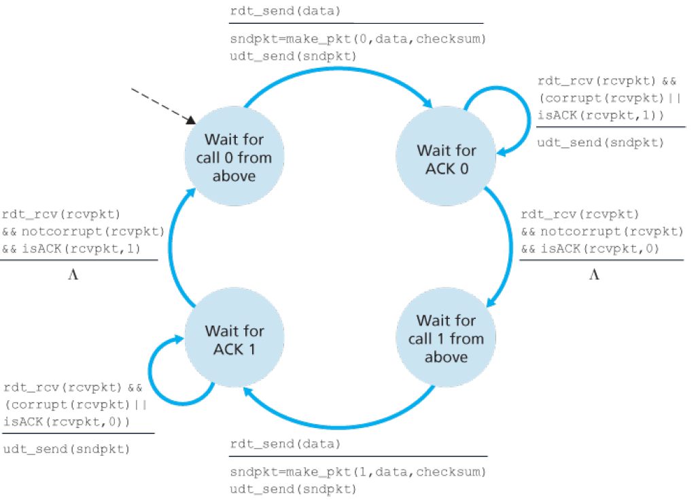
Các nguyên lý của truyền DL tin cậy
rdt2.2: Bên gửi
Notes:
- One subtle change between rtdt2.1 and rdt2.2 is that the receiver must now include the sequence
number of the packet being acknowledged by an ACK message (this is done by including the ACK , 0
or ACK , 1 argument in make_pkt() in the receiver FSM), and the sender must now check the
sequence number of the packet being acknowledged by a received ACK message (this is done by
including the 0 or 1 argument in isACK() in the sender FSM).

Slide 44
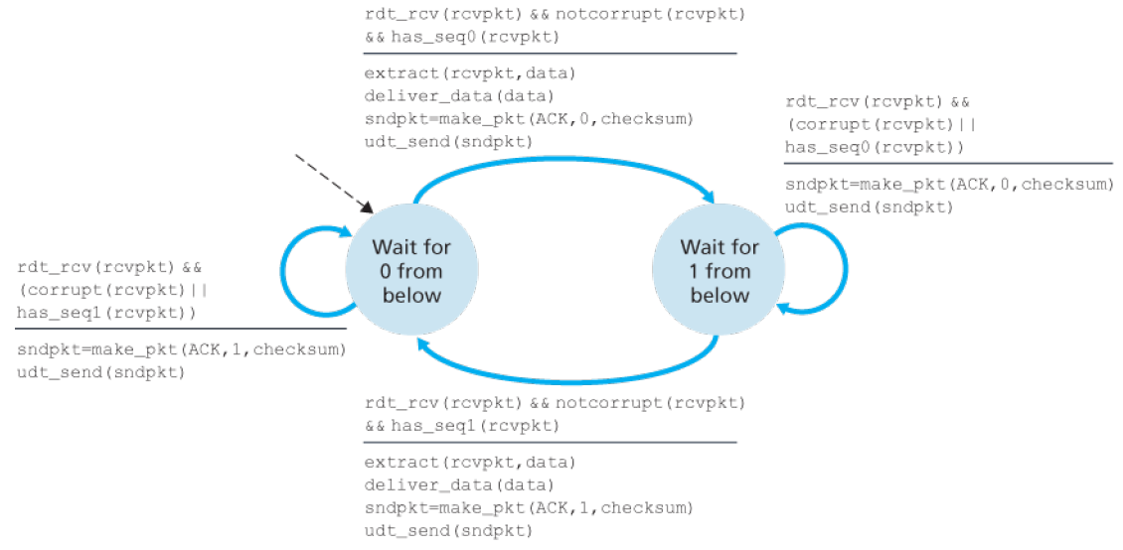
Các nguyên lý của truyền DL tin cậy
rdt2.2: Bên nhận
Notes:
- One subtle change between rtdt2.1 and rdt2.2 is that the receiver must now include the sequence
number of the packet being acknowledged by an ACK message (this is done by including the ACK , 0
or ACK , 1 argument in make_pkt() in the receiver FSM), and the sender must now check the
sequence number of the packet being acknowledged by a received ACK message (this is done by
including the 0 or 1 argument in isACK() in the sender FSM).

Slide 45
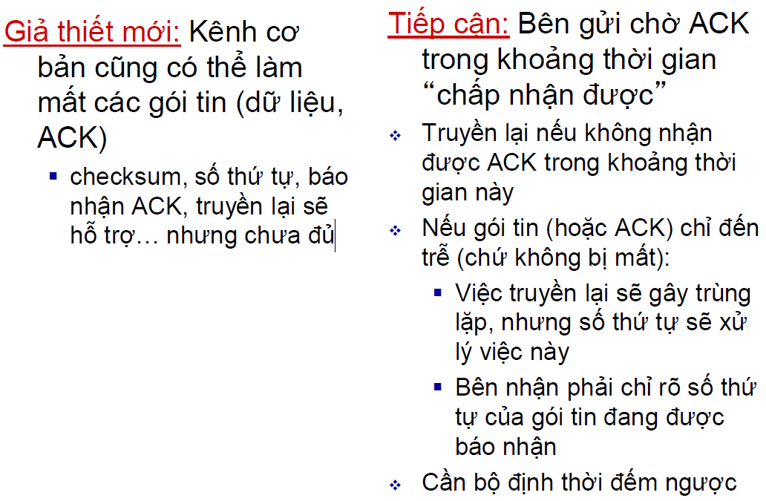
Các nguyên lý của truyền DL tin cậy
Rdt3.0: Kênh truyền có lỗi và mất mát
Notes:
Đến rdt2.2 ta thấy việc truyền lại gói tin như một liều thuốc chữa bách bệnh. Tuy nhiên, nhiều khi gói tin ko phải bị lỗi hay mất mà nó bị trễ lớn chưa đến được đích (gói tin đến đầu nhận trễ, gói ACK, NAK đến đầu gửi trễ). Nếu trong khoảng thời gian trễ này đã tiến hành truyền lại gói tin thì tốn kém, ko cần thiết
=> cần bộ định thời

Slide 46
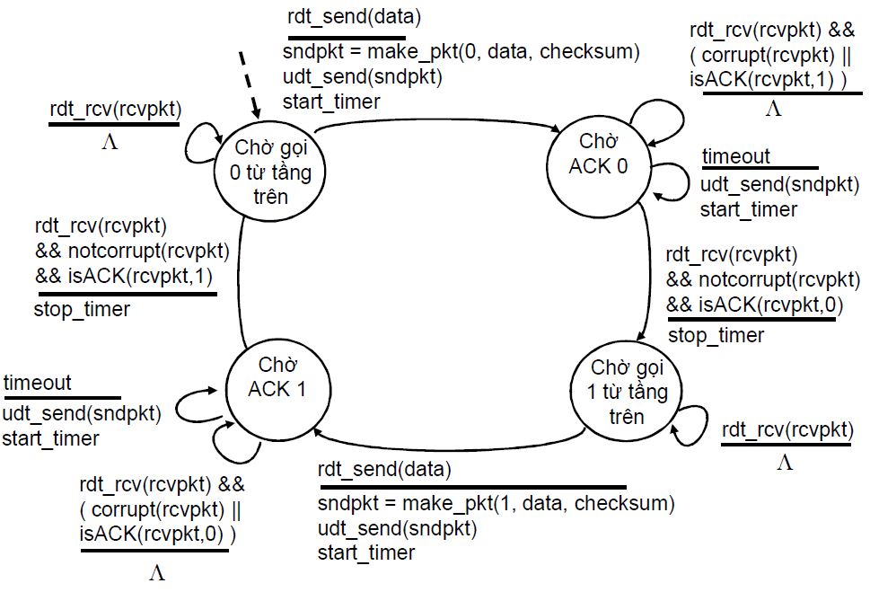
Các nguyên lý của truyền DL tin cậy
Rdt3.0: Bên gửi

Slide 47
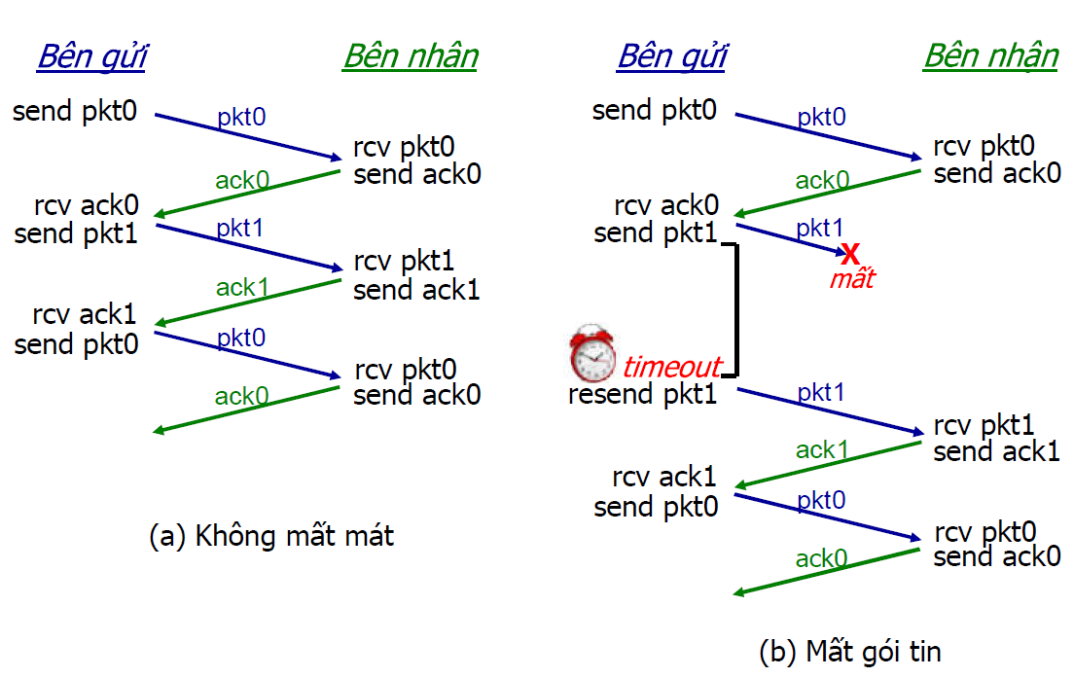
Các nguyên lý của truyền DL tin cậy
Hoạt động của Rdt3.0
Notes:
(a) Không mất mất: trường hợp của giao thức rd2.2

Slide 48
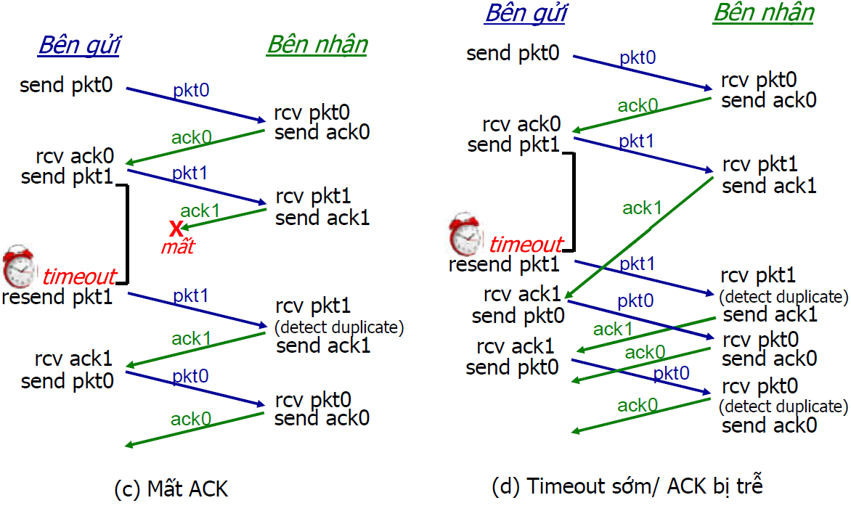
Các nguyên lý của truyền DL tin cậy
Hoạt động của Rdt3.0

Slide 49
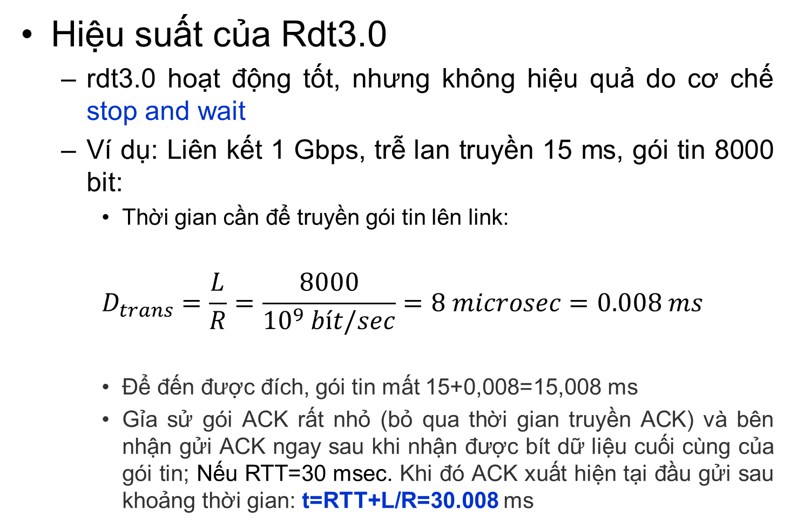
Các nguyên lý của truyền DL tin cậy
Notes:
Tại thời điểm sau khi nhận được ACK từ đầu nhận, đầu gửi có thể gửi thông điệp tiếp theo. Như vậy trong 30,008 msec, người gửi chỉ gửi mất có 0,008 msec.
Nếu chúng ta xác định việc sử dụng của người gửi (hoặc kênh) là tỷ lệ thời gian người gửi thực sự bận gửi các bit vào kênh, thì phân tích trong Hình ở slide sau cho thấy rằng giao thức dừng và chờ có có thông lượng người dùng (người gửi) khá ảm đạm, U_{sender} (là thông lượng khả dụng của người gửi)

Slide 50
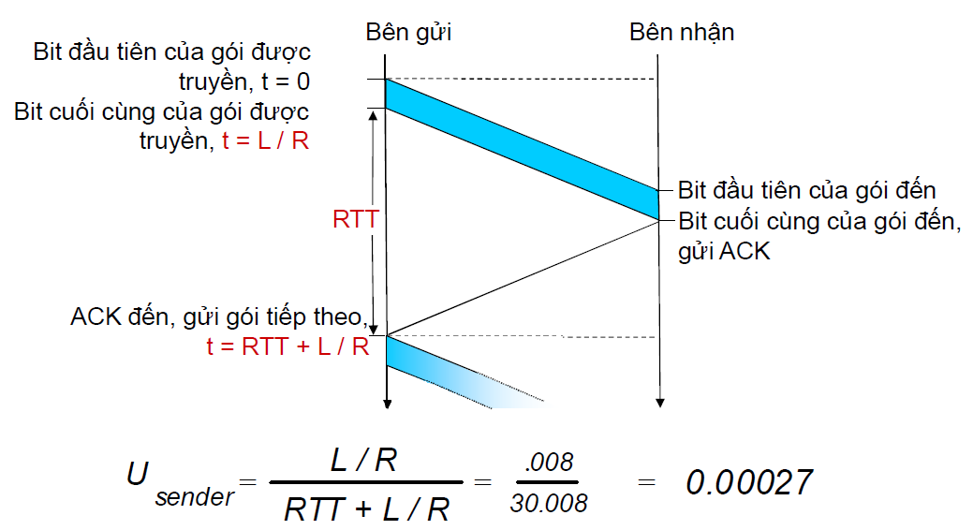
Các nguyên lý của truyền DL tin cậy
rdt3.0: Hoạt động dừng-và-chờ
Notes:
- Nếu coi việc sử dụng của người gửi (hoặc kênh) là tỷ lệ thời gian người gửi thực sự bận gửi các bit vào kênh, thì rõ ràng giao thức dừng và chờ có có thông lượng người dùng (người gửi) khá ảm đạm, U_{sender} (là thông lượng khả dụng của người gửi)
- Người gửi chỉ có thể gửi 8.000 bit (L) trong 30,008 mili giây =>thông lượng hiệu quả chỉ là 267 kbps (2.67=0.008/30.008) (U_{send})— mặc dù đã có liên kết 1 Gbps!

Slide 51
Các nguyên lý của truyền DL tin cậy
Hiệu suất của Rdt3.0
RTT=30 msec, gói tin 1KB được truyền sau mỗi 30 msec => thông lượng trên liên kết 1 Gbps là 33kB/sec
=> Giao thức mạng giới hạn việc sử dụng các tài nguyên vật lý!
Notes:
- D_{trans}: Thời gian cần để truyền gói tin này lên đường truyền 1 Gbps = 8 microsec
Để đến được đích, gói tin mất 15+0,008=15,008 msec
Giả sử gói tin ACK rất nhỏ (nên ta bỏ qua thời gian truyền nó) và bên nhận có thể gửi gói ACK ngay sau khi nó nhận được bit dữ liệu cuối cùng từ đầu gửi.
Khi đó ACK xuất hiện tại đầu gửi sau thời gian t=RTT+L/R=30.008 msec.
Tại thời điểm sau khi nhận được ACK từ đầu nhận, đầu gửi có thể gửi thông điệp tiếp theo. Như vậy trong 30,008 msec, người gửi chỉ gửi mất có 0,008 msec.
Nếu chúng ta xác định việc sử dụng của người gửi (hoặc kênh) là tỷ lệ thời gian người gửi thực sự bận gửi các bit vào kênh, thì phân tích trong Hình ở slide sau cho thấy rằng giao thức dừng và chờ có có thông lượng người dùng (người gửi) khá ảm đạm, U_{sender} (là thông lượng khả dụng của người gửi)

Slide 52
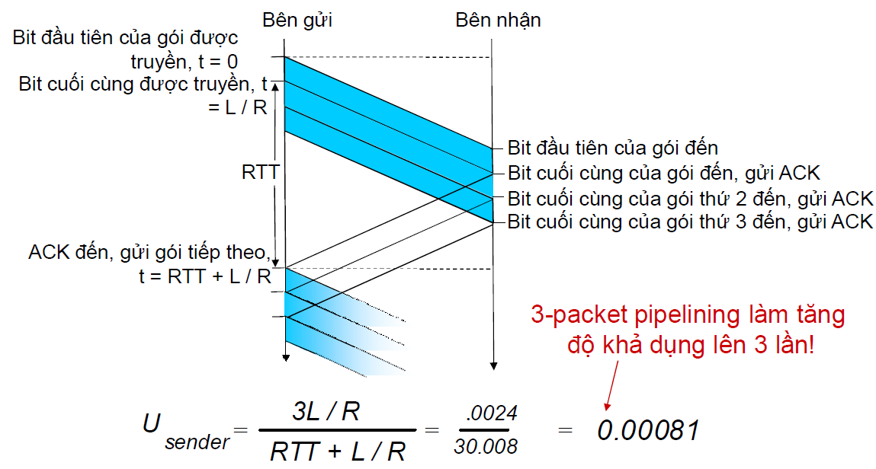
Các nguyên lý của truyền DL tin cậy
Pipeline: tăng độ khả dụng
Notes:
Giả sử nếu bên gửi được truyền liên tiếp 3 gói tin trước khi phải đợi nhận được ACK từ đầu nhận, thì việc thông lượng khả dụng của bên gửi sẽ tăng lên 3 lần.

Slide 53
Các nguyên lý của truyền DL tin cậy
Các giao thức pipeline
Pipelining: bên gửi sẽ gửi nhiều gói tin “đồng thời”, mà không cần chờ nhận được gói ACK từ bên nhận
Dãy các số thứ tự sẽ được tăng dần
Cần có bộ đệm tại bên gửi và/hoặc bên nhận
Hai dạng thức chung của các giao thức pipeline
go-Back-N
Lặp có lựa chọn (selective repeat)
Notes:
Pipeline cũng có một số vấn đề:
Dãy số thứ tự sẽ tăng dần lên
Cần có bộ đệm tại bên gửi và/hoặc bên nhận để lưu hơn một gói tin
Phạm vi số thứ tự cần thiết và các yêu cầu về bộ đệm sẽ phụ thuộc vào cách thức mà giao thức truyền dữ liệu phản hồi với các gói bị mất, bị hỏng và quá trễ. Có thể xác định hai cách tiếp cận cơ bản để phục hồi lỗi pipelined: Quay lại-N và lặp lại có chọn lọc.

Slide 54
Các nguyên lý của truyền DL tin cậy
Các giao thức Pipeline
Go-back-N:
Bên gửi có thể có đến N gói chưa được báo nhận trong pipeline
Bên nhận chỉ gửi ack tích lũy
Không báo nhận cho gói tin cho đến khi có một khoảng trống
Bên gửi có bộ định thời cho các gói tin gửi đi mà chưa được báo nhận
Khi bộ định thời hết hạn, truyền lại tất cả các gói tin chưa được báo nhận
Lặp có lựa chọn:
Bên gửi có thể có đến N gói chưa được báo nhận trong pipeline
Bên nhận gửi ack riêng cho mỗi gói tin
Bên gửi duy trì bộ định thời cho mỗi gói tin chưa được báo nhận
Khi bộ định thời hết hạn, chỉ truyền lại gói tin chưa được báo nhận
Notes:
N là max của số gói tin có thể được gửi liên tục mà không cần nhận ACK từ bên nhận

Slide 55
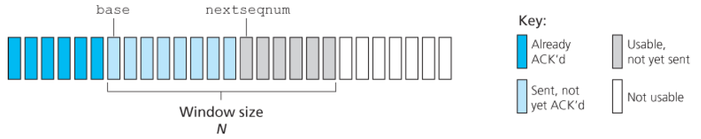
Các nguyên lý của truyền DL tin cậy
Go-Back-N: bên gửi
base: số thứ tự của gói chưa được ACK lâu nhất
Nextsegnum: số thứ tự của gói tin tiếp theo sẽ được gửi

Slide 56
Các nguyên lý của truyền DL tin cậy
Go-Back-N: bên gửi
Các số thứ tự nằm trong khoảng [0, base-1] là các gói đã được truyền đi và đã được ACK
Các số thứ tự nằm trong khoảng [base, nextseqnum-1] sẽ là các gói đã gửi nhưng chưa được ACK.

Slide 57
Các nguyên lý của truyền DL tin cậy
Go-Back-N: bên gửi
Các số thứ tự nằm trong khoảng [nextseqnum,base+N-1] dùng cho các gói tin có thể gửi ngay
Các số thứ tự ≥ (base+N) không thể sử dụng khi gói NAK hiện đang trong pipeline (cụ thể, gói với số thứ tự = base đã được ACK)
Notes:
Sequence numbers in the interval [nextseqnum,base+N-1] can be used for packets that can be sent immediately, should data arrive from the upper layer.
Finally, sequence numbers greater than or equal to base+N cannot be used until an
unacknowledged packet currently in the pipeline (specifically, the packet with sequence number base )
has been acknowledged.

Slide 58
Các nguyên lý của truyền DL tin cậy
Go-Back-N: bên gửi
Cửa sổ có kích cỡ N: gồm các số thứ tự được phép cho các gói truyền nhưng chưa có ACK
N = window size, giao thức GBN là giao thức cửa sổ trượt.
Notes:
- Như thể hiện trong hình, phạm vi các số thứ tự cho phép các gói được truyền nhưng chưa được ACK có thể được xem như một cửa sổ có kích cỡ N.
Khi giao thức hoạt động, các cửa sổ này sẽ trượt về phía trước qua không gian số thứ tự.
Vì lý do này, N thường được coi như window size và giao thức GBN là giao thức cửa sổ trượt.
Câu hỏi:
Tại sao lại giới hạn N gói là do ta cần thiết lập cơ chế nào trong các cơ chế của truyền dữ liệu tin cậy?
kiểm soát luồng để kiểm soát tắc nghẽn (đề cập ở phần sau)

Slide 59
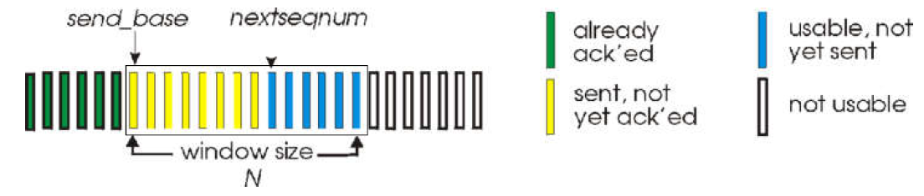
Các nguyên lý của truyền DL tin cậy
Go-Back-N: bên gửi
k-bit trong trường số thứ tự ở phần tiêu đề của gói tin
Phạm vi các số thứ tự là [0,2k-1]
“Cửa sổ” tăng lên đến N, cho phép gửi gói liên tục không cần báo nhận
ACK(n): báo nhận ACK cho tất cả các gói đến, chứa số thứ tự n-ACK tích lũy
Có thể nhận được ACK trùng lặp (xem bên nhận)
Đặt bộ định thời cho các gói tin truyền đi
timeout(n): truyền lại gói n và tất cả các gói có số thứ tự lớn hơn trong cửa sổ
Notes:
Thực tế, số thứ tự của gói tin (sequence number) được đặt trong một trường có độ dài cố định ở phần header của gói tin.
Nếu k là số bít trong trường số thứ tự gói tin, thì phạm vi các số thứ tự sẽ là [0,2k-1]

Slide 60
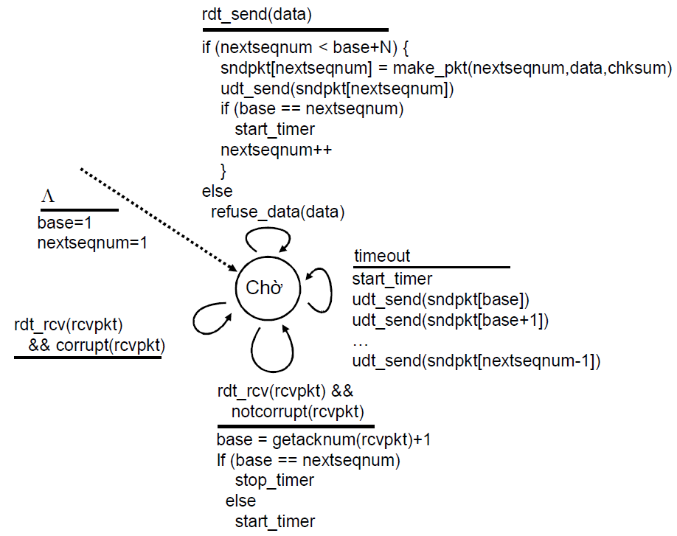
Các nguyên lý của truyền DL tin cậy
GBN: FSM mở rộng tại bên gửi

Slide 61
Các nguyên lý của truyền DL tin cậy
GBN: FSM mở rộng tại bên gửi
Phải phản hồi 3 kiểu sự kiện
Lời mời từ tầng trên
Khi rdt_send () được gọi từ tầng trên, trước tiên người gửi sẽ kiểm tra xem cửa sổ đã đầy chưa, tức là có N gói chưa ACK hay không.
Nếu cửa sổ không đầy, một gói tin được tạo và gửi đi, và các biến được cập nhật tương ứng.
Nếu cửa sổ đã đầy, người gửi chỉ cần trả lại dữ liệu trở lại tầng trên (một dấu hiệu ngầm rằng cửa sổ đã đầy. Tầng trên có lẽ sẽ phải thử lại sau.
Trong triển khai thực tế, người gửi có nhiều khả năng đã lưu vào bộ đệm (nhưng không được gửi ngay lập tức) dữ liệu này hoặc sẽ có cơ chế đồng bộ hóa (ví dụ, một semaphore hoặc một cờ) sẽ cho phép tầng trên chỉ gọi rdt_send () khi cửa sổ chưa đầy.

Slide 62
Các nguyên lý của truyền DL tin cậy
GBN: FSM mở rộng tại bên gửi
Phải phản hồi 3 kiểu sự kiện
Nhận ACK
Trong giao thức GBN, một ACK cho một gói tin có số thứ tự n sẽ được coi là một ACK tích lũy, có nghĩa là tất cả các gói với một số thứ tự tăng dần tới n đã được nhận ở đầu nhận

Slide 63
Các nguyên lý của truyền DL tin cậy
GBN: FSM mở rộng tại bên gửi
Phải phản hồi 3 kiểu sự kiện
Sự kiện hết thời gian
Tên của giao thức, “Go-Back-N”, bắt nguồn từ hành vi của người gửi trong sự hiện diện của các gói bị mất hoặc quá trễ. Như trong giao thức dừng và chờ, bộ đếm thời gian sẽ được sử dụng để khôi phục dữ liệu hoặc các gói ACK bị mất.
Nếu hết thời gian chờ xảy ra, người gửi sẽ gửi lại tất cả các gói đã được gửi trước đó nhưng chưa có ACK.
Người gửi chỉ sử dụng một bộ đếm thời gian duy nhất, có thể được coi là bộ định thời cho các gói tin được truyền lâu nhất và chưa có ACK.
Nếu nhận được ACK nhưng vẫn có thêm các gói tin được truyền và chưa có ACK, bộ đếm thời gian được khởi động lại.
Nếu không gói tin nào chưa có ACK, bộ đếm thời gian bị dừng.
Notes:
If a timeout occurs, the sender resends
all packets that have been previously sent but that have not yet been acknowledged. Our sender in
Figure 3.20 uses only a single timer, which can be thought of as a timer for the oldest transmitted
but not yet acknowledged packet. If an ACK is received but there are still additional transmitted but
not yet acknowledged packets, the timer is restarted. If there are no outstanding, unacknowledged
packets, the timer is stopped.

Slide 64
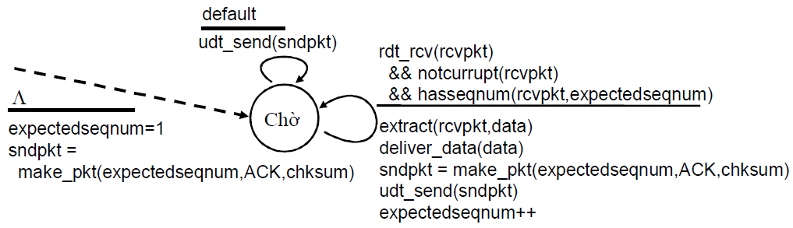
Các nguyên lý của truyền DL tin cậy
GBN: FSM mở rộng tại bên nhận
ACK-duy nhất: luôn gửi ACK cho gói đã nhận đúng với số thứ tự xếp hạng cao nhất
Có thể sinh ra ACK trùng nhau
Chỉ cần nhớ số thứ tự của gói dự kiến đến (expectedseqnum)
Gói không theo đúng thứ tự:
Hủy: không nhận vào vùng đệm!
Gửi lại ACK với số thứ tự (xếp hạng) cao nhất
Notes:
Các hành động tại bên nhận trong GBN cũng đơn giản
Nếu một gói tin với số thứ tự n được nhận đúng và theo thứ tự, bên nhận sẽ gửi ACK cho gói tin n đó và chuyển phần dữ liệu của gói tin tới tầng cao hơn.
Trong các trường hợp khác, bên nhận sẽ hủy bỏ gói tin và gửi lại ACK cho gói tin theo thứ tự nhận gần đây nhất.
Lưu ý do các gói tin được gửi từng gói một tới tầng cao hơn, nếu gói k vừa được nhận và được chuyển, khi đó tất cả các gói tin với số thứ tự thấp hơn k cũng được chuyển. Do đó, việc sử dụng ACK tích lũy là sự lựa chọn tự nhiên cho GBN

Slide 65
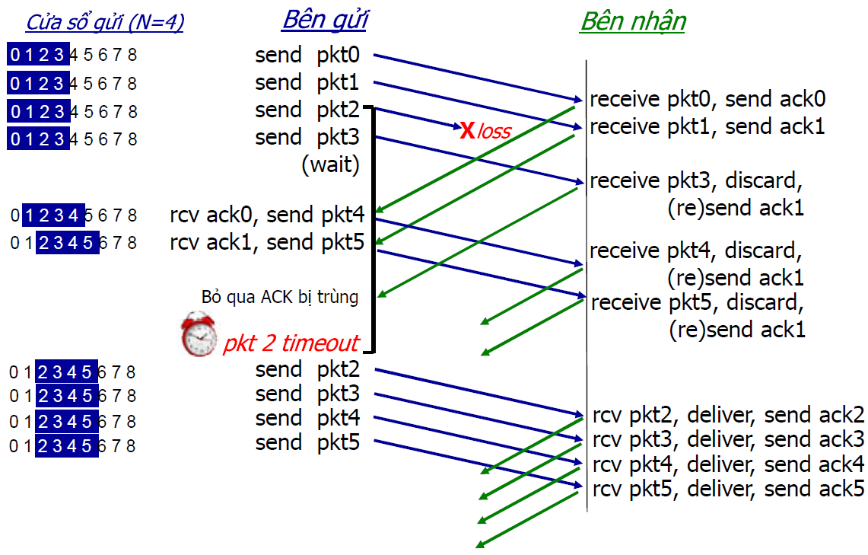
Các nguyên lý của truyền DL tin cậy
Hoạt động của GBN
Notes:
Hình trên thể hiện hoạt động của giao thức GBN cho trường hợp window size = 4 gói.
Bên gửi sẽ gửi các gói từ 0-3 nhưng sau đó phải đợi một hoặc nhiều các gói này được xác nhận ACK trước khi tiếp tục gửi.
Khi mỗi ACK kế tiếp (ví dụ ACK0, ACK1) được nhận, cửa sổ lại trượt về phía trước và đầu gửi có thê truyền một gói tin mới (pkt4, pkt5, tương ứng).
Ở đầu nhận, gói tin thứ 2 bị mất và do đó các gói 3, 4 và 5 sẽ bị phát hiện là không đúng thứ tự và sẽ bị loại bỏ.

Slide 66
Các nguyên lý của truyền DL tin cậy
Lặp có lựa chọn
Bên nhận báo nhận riêng cho tất cả các gói tin đã nhận đúng.
Đặt các gói vào bộ đệm (nếu cần), cho đúng thứ tự để chuyển lên tầng cao hơn
Bên gửi chỉ gửi lại các gói tin nào mà không nhận được ACK
Có bộ định thời bên gửi cho mỗi gói tin không gửi ACK
Cửa sổ bên gửi
N số thứ tự liên tục
Hạn chế số thứ tự các gói không gửi ACK
Notes:
- Giao thức GBN cho phép người gửi có khả năng “lấp đầy đường ống” với các gói, do đó tránh được các vấn đề sử dụng kênh đã lưu ý với các giao thức dừng và chờ.
Tuy nhiên, có tình huống trong đó bản thân GBN gặp sự cố về hiệu suất. Đặc biệt, khi kích thước cửa sổ và độ trễ băng thông đều lớn, nhiều gói có thể nằm trong đường ống.
Một gói lỗi có thể khiến GBN truyền lại một số lượng lớn các gói, nhiều gói không cần thiết.
Khi xác suất lỗi kênh tăng lên, đường ống có thể bị lấp đầy bởi những lần truyền lại không cần thiết này.
các giao thức lặp có lựa chọn tránh việc truyền lại không cần thiết bằng cách yêu cầu người gửi chỉ truyền lại những gói mà nó nghi ngờ là là có lỗi (nghĩa là đã bị mất hoặc bị hỏng) ở đầu nhận. Việc truyền lại riêng gói này, nếu cần thiết, sẽ yêu cầu người nhận xác nhận riêng các gói đã nhận đúng.
Kích thước cửa sổ là N một lần nữa sẽ được sử dụng để giới hạn số lượng các gói tin chưa được xác nhận ACK, tồn đọng trong đường ống.
Tuy nhiên, không giống như GBN, người gửi sẽ nhận được ACK cho một số gói trong cửa sổ.

Slide 67
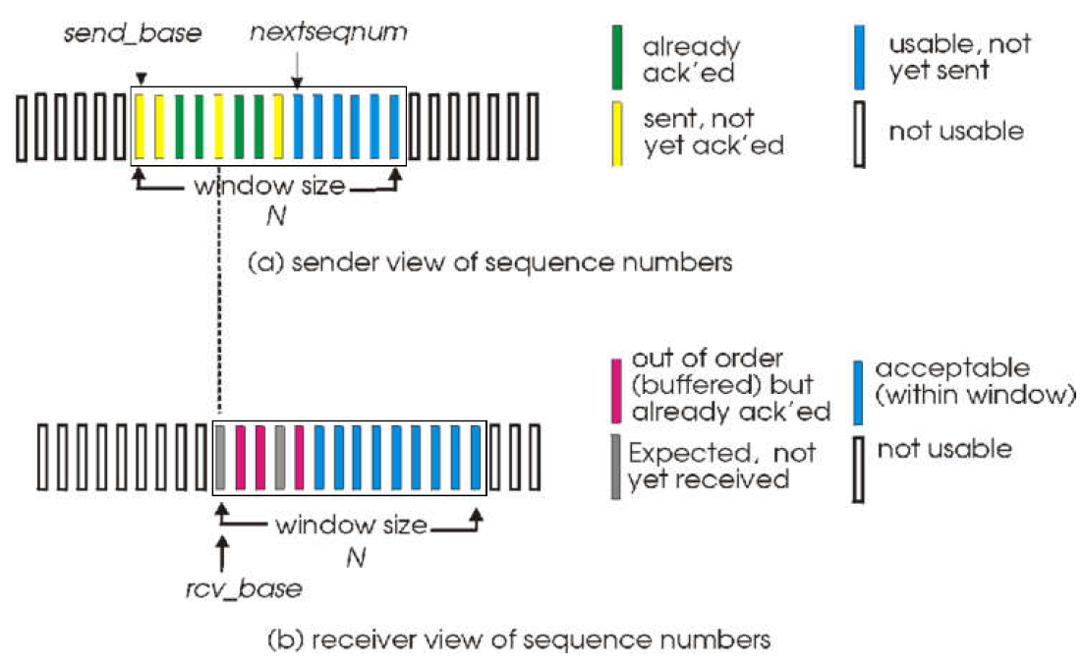
Các nguyên lý của truyền DL tin cậy
Lặp có lựa chọn: cửa sổ bên gửi, bên nhận
Notes:
Hình trên cho thấy view không gian số thứ tự của bên gửi SR.
Bên gửi sẽ xác nhận ACK cho gói tin nhận được là đúng hoặc không theo thứ tự.
Các gói tin không theo thứ tự được lưu trong bộ đệm cho tới khi gói tin thất lạc (các gói có số thứ tự thấp hơn) được nhận,
Tại thời điểm đó, một lô các gói tin có thể được truyền theo thứ tự tới tầng cao hơn.

Slide 68
Các nguyên lý của truyền DL tin cậy
Lặp có lựa chọn
Các sự kiện và hoạt động của bên gửi
Dữ liệu nhận được từ tầng trên
Khi nhận được data từ tầng trên, bên gửi kiểm tra số thứ tự tiếp theo sẵn có cho gói tin. Nếu số thứ tự nằm trong cửa sổ của bên gửi, data sẽ được đóng gói và gửi đi, nếu không nó sẽ được lưu vào bộ đệm hoặc chuyển trả lại cho tầng trên cho lần truyền sau (như trong GBN)
Bộ đếm thời gian
Xử lý với trường hợp gói tin bị mất. Tuy nhiên, mỗi gói tin phải có bộ đếm thời gian logic của chính nó, bởi vì chỉ có duy nhất một gói tin sẽ được truyền vào thời gian chờ. Có thể dùng một timer harware để bắt chước hoạt động của nhiều bộ đếm ligic.

Slide 69
Các nguyên lý của truyền DL tin cậy
Lặp có lựa chọn
Các sự kiện và hoạt động của bên gửi
Nhận ACK
Khi nhận được một ACK, bên gửi sẽ đánh dấu gói tin này đã được nhận, miễn là nó ở trong cửa sổ. Nếu như số thứ tự = base, base cửa sổ sẽ được dịch về phía trước cho gói NAK với số thứ tự nhỏ nhất. Nếu cửa sổ di chuyển và có các gói chưa được truyền với các số thứ tự nằm trong cửa sổ, thì các gói này sẽ được truyền

Slide 70
Các nguyên lý của truyền DL tin cậy
Lặp có lựa chọn
Các sự kiện và hoạt động của bên nhận
Gói tin có số thứ tự trong khoảng [rcvbase, rcvbase+N-1] được nhận đúng
Trong trường hợp này, gói nhận được sẽ nằm trong cửa sổ của bên gửi và một gói ACK được trả về cho bên gửi.
Nếu như gói tin này không được nhận trước đó, nó sẽ được lưu vào bộ nhớ đệm
Nếu gói tin này có số thứ tự = base của cửa sổ nhận, khi đó gói tin này và bất kỳ gói tin nào được lưu trước đó trong bộ đệm và các gói tin được đánh số liên tiếp (bắt đầu bằng rcv_base) được truyền tới tầng cao hơn.
Cửa sổ trượt lên phía trước theo số gói tin chuyển tới tầng cao hơn

Slide 71
Các nguyên lý của truyền DL tin cậy
Lặp có lựa chọn
Các sự kiện và hoạt động của bên nhận
Gói tin với số thứ tự trong khoảng [rcvbase-N,rcvbase-1] được nhận đúng
Trong trường hợp này, phải tạo lại ACK cho gói tin đã được bên nhận trước đó xác nhận ACK
Ngoài 2 trường hợp trên
Bỏ qua gói tin

Slide 72
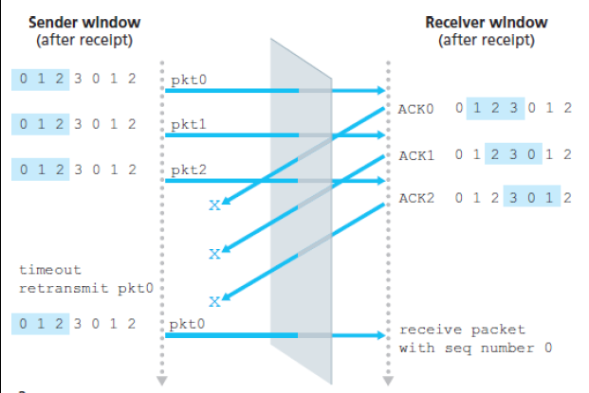
Các nguyên lý của truyền DL tin cậy
Hoạt động trong lặp có lựa chọn
2 kịch bản: Kịch bản 1
Notes:
- Có 4 gói tin với số thứ tự 0,1,2,3
Window size = 3
Giả sử các gói 0,1,2 được truyền và nhận đúng và được bên nhận xác nhận ACK. Ở thời điển này, cửa sổ bên nhận sẽ tiến qua các gói tin tiếp theo.
Có 2 kịch bản:
+ kịch bản 1: các ACK cho 3 gói đầu tiên đều bị mất và bên gửi truyền lại các gói tin này. Do đó, bên nhận nhận được gói với số thứ tự = 0 (bản copy của gói tin đầu tiên được gửi)

Slide 73
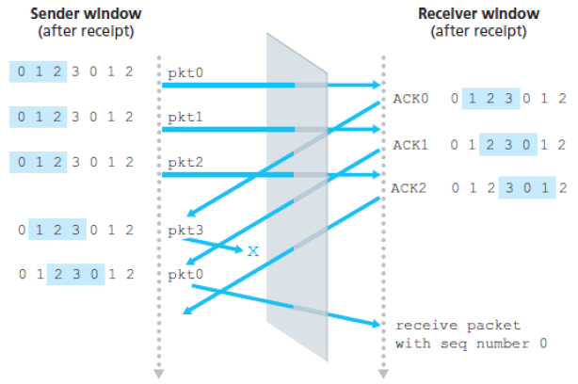
Các nguyên lý của truyền DL tin cậy
Hoạt động trong lặp có lựa chọn
2 kịch bản: Kịch bản 2
Notes:
- Có 2 kịch bản:
+ kịch bản 2:
Các ACK cho 3 gói tin đầu tiên đều được truyền đúng.
Khi đó người gửi sẽ dịch chuyển cửa sổ về phía trước và gửi các gói thứ 4, 5, 6 với các số thứ tự tương ứng (3,0,1)
Gói tin với số thứ tự thứ 3 bị mất, nhưng gói tin với số thứ tự 0 lại tới – một gói chứa data mới.

Slide 74
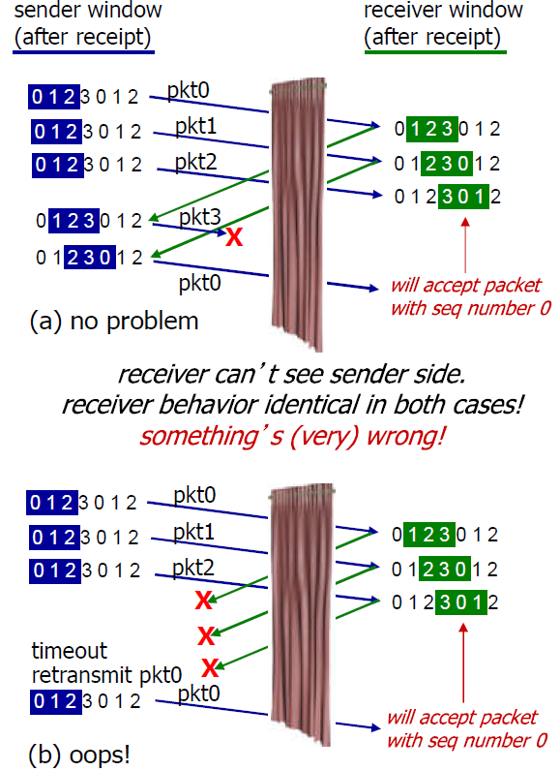
Các nguyên lý của truyền DL tin cậy
Lặp có lựa chọn: tình trạng khó giải quyết
Ví dụ:
Các số thứ tự: 0, 1, 2, 3
Kích thước cửa sổ =3
Bên nhận không nhận ra sự khác biệt giữa 2 kịch bản!
Chấp nhận dữ liệu bị trùng lặp như là dữ liệu mới trong kịch bản 2
Hỏi: Quan hệ giữa kích thước số thứ tự và kích thước cửa sổ như thế nào để tránh vấn đề như trong kịch bản 2?
Notes:
Vì người nhận không thể “nhìn thấy” các hành động được thực hiện bởi người gửi. Tất cả những gì người nhận quan sát được là chuỗi thông báo nó nhận được từ kênh và gửi vào kênh.
Bên nhận không nhận ra sự khác biệt giữa 2 kịch bản trên
Rõ ràng, kích thước cửa sổ nhỏ hơn 1 kích thước của không gian số thứ tự sẽ không hoạt động. Nhưng kích thước cửa sổ phải nhỏ như thế nào? Một vấn đề ở cuối chương yêu cầu bạn chỉ ra rằng kích thước cửa sổ phải nhỏ hơn hoặc bằng một nửa kích thước của không gian số thứ tự cho các giao thức SR.

Slide 75
Các nguyên lý của truyền DL tin cậy
Tóm tắt các cơ chế truyền dữ liệu tin cậy
Checksum
Dùng để phát hiện các lỗi bit trong một gói tin truyền
Timer
Định thời/truyền lại gói tin có thể do gói tin hay ACK của nó bị mất trong quá trình truyền trên kênh. Do timeouts có thể xuất hiện khi một gói tin bị trễ nhưng không mất, hay khi gói tin nhận được bởi đầu nhận nhưng ACK giữa bên gửi-nhận bị mất, duplicate copies của gói tin có thể được nhận bởi đầu nhận

Slide 76
Các nguyên lý của truyền DL tin cậy
Tóm tắt các cơ chế truyền dữ liệu tin cậy
Sequence number
Sử dụng cho việc đánh số thứ tự các gói tin của dữ liệu truyền từ bên gửi sang bên nhận.
Khoảng cách giữa các số thứ tự của các gói nhận được cho phép bên nhận phát hiện ra gói tin bị mất.
Các gói có 2 số thứ tự trùng nhau cho phép bên nhận phát hiện các bản copy trùng nhau của một gói tin.

Slide 77
Các nguyên lý của truyền DL tin cậy
Tóm tắt các cơ chế truyền dữ liệu tin cậy
Acknowledgment - ACK
Được bên nhận sử dụng để nói với bên gửi rằng gói tin hay một tập gói tin được nhận đúng.
Các ACK sẽ mang số thứ tự của gói tin hay các gói tin được ACK.
Các ACK có thể là riêng biệt hoặc tích tũy, phụ thuộc vào giao thức
Negative Acknowledgment – NAK
Được bên nhận sử dụng để nói với bên gửi rằng một gói tin chưa được nhận đúng.
NAK sẽ mang số thứ tự của gói tin chưa được nhận đúng.

Slide 78
Các nguyên lý của truyền DL tin cậy
Tóm tắt các cơ chế truyền dữ liệu tin cậy
Window, pipelining
Bên gửi có thể bị hạn chế chỉ gửi các gói tin với các số thứ tự nằm trong phạm vi nào đó. Bằng cách cho phép nhiều gói tin được truyền mà chưa được xác nhận ACK, băng thông bên gửi sử dụng có thể tăng hơn so với chế độ stop-and-wait
Kích cỡ cửa sổ có thể được thiết lập dựa trên cơ sở khả năng của bên nhận và các gói tin lưu trong bộ đệm, hoặc mức độ tắc nghẽn trong mạng hoặc cả hai.

Slide 79
Review: Các nguyên lý của truyền DL tin cậy
rdt1.0
Không có lỗi bit; Không có mất mát gói tin
rdt2.0
Các bit trong gói tin bị thay đổi
rdt2.1
ACK hoặc NAK bị lỗi
Rdt2.2
Gửi ACK thay cho NAK
Rdt3.0
lỗi + mất mát
Pipeline
Go-back-N
Lặp có lựa chọn
Notes:
Sự phát triển từ dần dần của giao thức truyền tin tin cậy rdt
rdt2.0: Cách xử lý
+ Bên nhận phát hiện lỗi: Bên nhận biết được bít nào mình nhận được bị lỗi, ví dụ UDP sử dụng checksum
+ Bên nhận gửi phản hồi (Receiver feedback): ACK (acknowledgement) hoặc NAK. Các gói ACK hay NAK chỉ có độ dài 1 bit: 0 - NAK và 1 – ACK
+ Bên gửi truyền lại gói tin có báo nhận là NAK
- rdt2.1: khắc phục lỗi của rdt2.0: gói ACK hoặc NAK bị lỗi . Khắc phục bằng cách thêm trường số thứ tự vào mỗi gói tin
Rdt2.2: gửi ACK thay cho NAK mà vẫn có tác dụng tương tự
+ người gửi (nhận được hai ACK cho cùng một gói (nghĩa là nhận được ACK trùng lặp)) sẽ biết rằng người nhận đã không nhận đúng gói tin sau khi nhận được gói ACK lần 2.
Rdt 3.0: lỗi bít + mất mát dữ liệu (data, ACK): dùng số thứ tự, checksum, ACK, truyền lại chưa đủ
+ timer
+ timeout
Sau khoảng thời gian timeout nếu bên gửi ko nhận được ACK từ bên nhận thì sẽ truyền lại gói tin.
Tuy nhiên, có thể ACK đến trễ hơn so với timeout chứ không bị mất => có hiện tượng gửi ACK hai lần. Tuy nhiên dùng số thứ tự sẽ giải quyết được vấn đề này.
Tuy nhiên rdt 3.0 là giao thức làm hạn chế việc sử dụng băng thông mạng (ví dụ với giao thức thì bên gửi chỉ gửi với tốc độ nhỏ hơn so với tốc độ cho phép của kênh truyền) => dùng pipeline
- pipeline

Slide 80
Nội dung
Các dịch vụ tầng giao vận
Ghép kênh và phân kênh
Vận chuyển không kết nối: UDP
Các nguyên lý truyền dữ liệu tin cậy
Vận chuyển hướng kết nối: TCP
Các nguyên lý điều khiển tắc nghẽn
Điều khiển tắc nghẽn TCP

Slide 81
Vận chuyển hướng kết nối: TCP
Khái quát TCP
RFCs: 793,1122,1323, 2018, 2581
Điểm-tới-điểm:
Một bên gửi, một bên nhận
Truyền dòng byte theo đúng thứ tự và truyền tin cậy
Không có “ranh giới thông điệp”
pipeline:
Điều khiển tắc nghẽn và điều khiển luồng TCP, thiết lập kích thước cửa sổ

Slide 82
Vận chuyển hướng kết nối: TCP
Khái quát TCP
Truyền dữ liệu song công (full duplex)
Luồng dữ liệu đi theo 2 hướng trên cùng một kết nối
MSS: maximum segment size (kích cỡ segment lớn nhất)
Hướng kết nối:
Bắt tay (trao đổi các thông điệp điều khiển) khởi tạo trạng thái cho bên gửi và bên nhận trước khi trao đổi dữ liệu
Điều khiển luồng:
Bên gửi không lấn át bên nhận
Notes:
- MSS: lượng dữ liệu tối đa có thể được lấy và đặt vào một segment
MSS là lượng tối đa của dữ liệu tầng ứng dụng trong segment, không phải là kích cỡ tối đa của TCP segment gồm các header

Slide 83
Vận chuyển hướng kết nối: TCP
Cấu trúc TCP segment
Gồm các trường headers và 1 trường data
Trường data chứa đoạn dữ liệu ứng dụng
MSS giới hạn kích cỡ tối đa của trường data trong một segment.
Khi TCP gửi một file lớn (file ảnh), nó chia file đó thành các đoạn có kích cỡ MSS (ngoại trừ đoạn cuối cùng có kích cỡ nhỏ hơn MSS)
Các ứng dụng tương tác thường truyền các đoạn dữ liệu nhỏ hơn MSS
Ví dụ các ứng dụng đăng nhập từ xa (Telnet), trường dữ liệu trong segment thường là 1 byte. TCP header thường là 20 byte (lớn hơn 12 byte so với UDP header), các segment được gửi bởi Telnet có thể chỉ dài 21 byte.

Slide 84
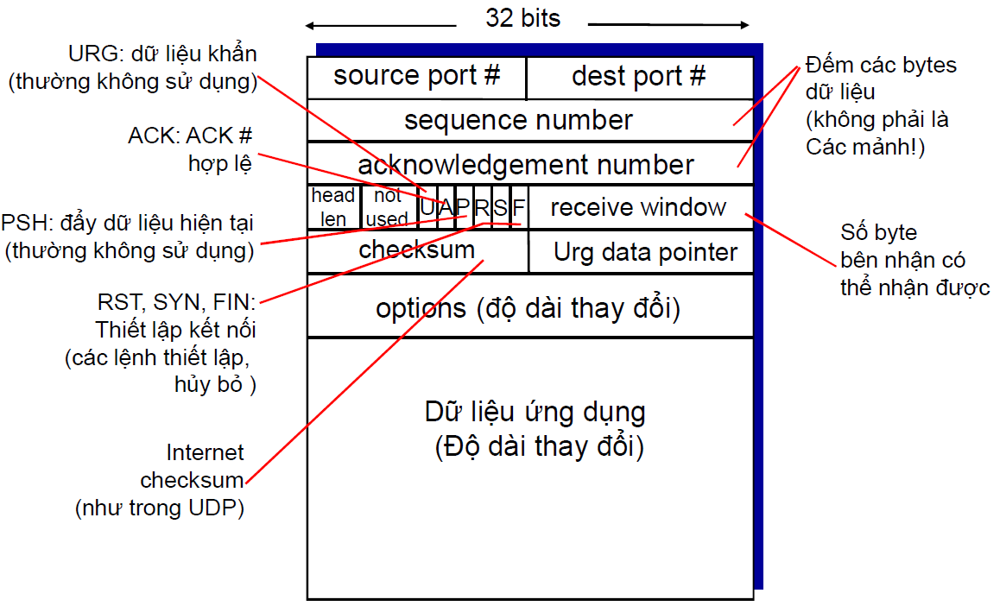
Vận chuyển hướng kết nối: TCP
Cấu trúc TCP segment
Notes:
Giống như UDP, phần header cũng gồm source port number và destination port number để thực hiện nhiệm vụ ghép kênh/phân kênh từ/tới các ứng dụng tầng cao hơn
Giống UDP, phần header cũng gồm checksum
Một TCP segment header cũng gồm các trường sau:
+ Trường số thứ tự độ dài 32 bít và trường ACK độ dài 32 bít được sử dụng bởi TCP sender và receiver trong khi thực thi dịch vụ truyền dữ liệu tin cậy.
+ trường receive window 16 bít được sử dụng để điều khiển luồng, thể hiện số byte bên nhận có thể nhận được
+ trường header length 4 bit: độ dài của TCP header trong các word 32 bit. TCP header có thể có độ dài thay đổi do trường TCP options (thường trường TCP options là trống do đó độ dài của TCP header thường là 20 byte)
+Trường options có độ dài thay đổi hay tùy chọn được sử dụng khi bên gửi và bên nhận thỏa thuận MSS hay như là một yếu tố giới hạn cửa sổ sử dụng cho các mạng tốc độ cao. Một option nhãn thời gian cũng được xác định. Xem thêm trong RFC 854 và RFC 1323
+ Trường flag chứa 6 bit. Bit ACK được dùng để chỉ ra rằng giá trị mang tải trong trường ACK là hợp lệ; có nghĩa là segment chứa một ACK cho một segment đã được nhận thành công. Các bit RST, SYN và FIN được dùng cho thiết lập kết nối và ngắt kết nối....

Slide 85
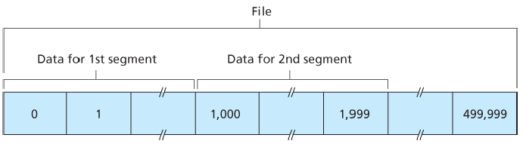
Vận chuyển hướng kết nối: TCP
Số thứ tự và số báo nhận ACK trong TCP
2 trường quan trọng nhất trong phần TCP header, là phần quan trọng của dịch vụ truyền dữ liệu tin cậy của TCP
Số thứ tự
Số dòng byte của byte đầu tiên trong segment
Ví dụ
Notes:
1. TCP xem dữ liệu như một luồng byte không có cấu trúc nhưng có thứ tự. Việc sử dụng số thứ tự của TCP phản ánh quan điểm này, trong đó số thứ tự nằm trên luồng byte được truyền chứ không nằm trên chuỗi các segment được truyền. Do đó, số thứ tự cho một segment là số luồng byte của byte đầu tiên trong segment.
2. Ví dụ
Câu hỏi cho ví dụ:
File hay luồng dữ liệu cần truyền có size bằng bao nhiêu byte? 500.000 byte
Trong hình ta quan sát dữ liệu của segment đầu tiên gồm bao nhiêu byte? sát dữ liệu của segment thứ 2 gồm bao nhiêu byte? 1000 byte
Vậy MSS được thiết lập ở ví dụ này bằng bao nhiêu? 1000 byte
Tổng số segment của luồng dữ liệu này là bao nhiêu? 500 segment
Vậy số thứ tự của segment là bao nhiêu ở segment 1 và segment 2? Là 0 và 1000
Vậy rút ra quy luật chung của việc gán số thự tự cho TCP segment ở đây là gì? Số thự tự của byte đầu tiên của từng segment trong luồng dữ liệu.
- Giả sử một tiến trình trong host A muốn gửi một luồng dữ liệu đến một tiến trình trong host B qua kết nối TCP.
TCP trong host A sẽ ngầm đánh số từng byte trong luồng dữ liệu.
Giả sử luồng dữ liệu bao gồm một tệp bao gồm 500.000 byte, MSS là 1.000 byte và byte đầu tiên của luồng dữ liệu được đánh số 0.
TCP xây dựng 500 segment từ luồng dữ liệu này.
Phân đoạn đầu tiên được gán số thứ tự 0, phân đoạn thứ hai được gán số thứ tự 1.000, phân đoạn thứ ba phân đoạn được gán số thứ tự 2.000, v.v. Mỗi số thứ tự được chèn vào trường số thứ tự trong header của TCP segment tương ứng.

Slide 86
Vận chuyển hướng kết nối: TCP
Số thứ tự và số báo nhận ACK trong TCP
Số ACK
Số thứ tự của byte tiếp theo được mong đợi từ phía bên kia
Ví dụ 1
Host A nhận được tất cả các byte có số thứ tự từ 0 đến 535 từ host B và giả sử nó sẽ gửi một segment tới host B
Host A đang chờ byte số 536 và tất cả các byte tiếp theo trong luồng dữ liệu từ host B. Do đó, host A đặt 536 vào trong trường số ACK của segment mà nó sẽ gửi sang cho B.
Notes:
- TCP truyền dữ liệu kiểu song công, có nghĩa là host A có thể đang nhận dữ liệu từ host B trong khi nó cũng đang gửi dữ liệu tới host B.
mỗi segment đến từ host B có một số thứ tự cho luồng dữ liệu từ B tới A.
Số ACK mà host A đặt vào trong segment của nó là số thứ tự của byte tiếp theo mà host A đang mong đợi nhận được từ host B

Slide 87
Vận chuyển hướng kết nối: TCP
Số thứ tự và số báo nhận ACK trong TCP
Số ACK
Ví dụ 2
Giả sử host A đã nhận được một segment từ host B có chứa các byte từ 0 đến 535 và một segment khác có chứa các byte từ 900 đến 1000.
Vì một lý do nào đó Host A chưa nhận được các byte từ 536 đến 899.
Trong trường hợp này, host A vẫn đang đợi byte 536 (và các byte khác) để tái tạo lại luồng dữ liệu của B. Do đó, segment tiếp theo của A sẽ chứa 536 trong trường số ACK
Do TCP chỉ xác nhận các byte tối đa là byte bị thiếu đầu tiên trong luồng dữ liệu, nên TCP được cho là cung cấp các ACK tích lũy

Slide 88
Vận chuyển hướng kết nối: TCP
Số thứ tự và số báo nhận ACK trong TCP
Số ACK
Ví dụ 3
Host A nhận được segment thứ 3 (các bytes từ 900 tới 1000) trước khi nhận được segment thứ 2 (các byte từ 536 tới 899). Do đó segment thứ 3 đến không theo trật tự.
Một host làm gì khi nó nhận được các segment không theo thứ tự trong một kết nối TCP?
Điều thú vị là TCP RFCs không áp đặt bất kỳ nguyên tắc nào ở đây và để quyền quyết định cho các lập trình viên triển khai TCP.

Slide 89
Vận chuyển hướng kết nối: TCP
Số thứ tự và số báo nhận ACK trong TCP
Số ACK
Ví dụ 3
Một host làm gì khi nó nhận được các segment không theo thứ tự trong một kết nối TCP?
Về cơ bản có 2 lựa chọn
Bên nhận ngay lập tức loại bỏ các segment không theo thứ tự
Bên nhận giữ lại các byte không theo thứ tự và chờ các byte còn thiếu đến để lấp đầy khoảng trống. Đây là lựa chọn hiệu quả hơn về băng thông mạng và là cách tiếp cận được áp dụng trong thực tế
Notes:
Câu hỏi:
1. Lựa chọn thứ nhất là: Bên nhận ngay lập tức loại bỏ các segment không theo thứ tự? Nếu loại bỏ hết thế này thì bên gửi phải làm gì để đảm bảo truyền tin tin cậy?
Nó phải gửi lại tất cả các gói tin đến không theo thứ tự và yêu cầu đầu gửi gửi lại các gói này.

Slide 90
Vận chuyển hướng kết nối: TCP
Số thứ tự và số báo nhận ACK trong TCP
Kịch bản telnet đơn giản
Telnet là giao thức tầng ứng dụng được dùng cho đăng nhập từ xa.
Nó chạy trên TCP và được thiết kế để làm việc giữa bất kỳ cặp host nào.
Telnet là ứng dụng tương tác
Notes:
Minh họa số thứ tự và số ACK cho kịch bản Telnet đơn giản

Slide 91
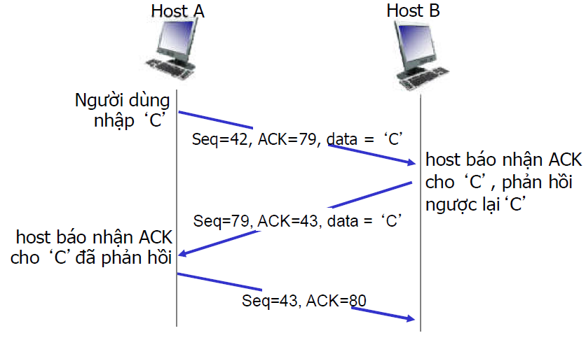
Vận chuyển hướng kết nối: TCP
Số thứ tự và số báo nhận ACK trong TCP
Kịch bản telnet đơn giản
Notes:
1. Giả sử host A khởi tạo một phiên Telnet với host B
Vì host A khởi tạo phiên nên nó được gán nhãn là client và host B được gán nhãn là server.
Mỗi ký tự được nhập vào bởi user (ở phía client) sẽ được gửi tới host từ xa
Host từ xa sẽ gửi trở lại một bản copy của từng ký tự, mà sẽ hiển thị trên màn hình của user Telnet
“Phản hồi lại” này được sử dụng để đảm bảo rằng các ký tự mà người dùng Telnet nhìn thấy đã được nhận và xử lý tại site từ xa. Do đó, mỗi ký tự đi qua mạng hai lần giữa thời điểm người dùng nhấn phím và thời gian ký tự được hiển thị trên màn hình của người dùng.
2. Giả sử người dùng nhập ký tự C rồi dùng một ly cà phê.
Xem xét các segment TCP được gửi giữa client và server.
- Như trên hình, giả sử các số thứ tự khởi đầu là 42 và 79 cho client và server, tương ứng.
Số thứ tự của một segment là số thứ tự của byte đầu tiên trong trường dữ liệu. Do đó, segment đầu tiên được gửi từ client sẽ có số thứ tự là 42, segment đầu tiên được gửi từ server sẽ có số thứ tự là 79.
Số ACK là số thứ tự của byte tiếp theo của dữ liệu mà host đang đợi nhận từ host kia
Sau khi kết nối TCP được thiết lập nhưng trước khi có bất kỳ dữ liệu nào được gửi, client đang đợi byte 79 và server đang đợi byte 42.
Như ở trên hình, 3 segment được gửi.
+ Segment đầu tiên được gửi từ client tới server, có chứa biểu diễn ASCII 1 byte của chữ C trong trường dữ liệu của nó. Segment này cũng có 42 trong trường số thứ tự của nó. Do client chưa nhận được bất kỳ dữ liệu nào từ server nên segment đầu tiên này sẽ có 79 trong trường số ACK của nó.
+ segment thứ 2 được gửi từ server tới client. Nó có 2 mục đích.
Mục đích thứ nhất là nó cung cấp một ACK của dữ liệu server vừa nhận. Bằng cách đặt 43 trong trường ACK, server đang nói với client rằng nó đã nhận thành công mọi thứ từ byte số 42 và giờ đang đợi byte 43 trở đi.
Mục đích thứ 2 của segment này là lặp lại chữ C. Do đó, segment thứ 2 có biểu diễn mã ASCII của C trong trường dữ liệu của nó. Segment thứ 2 có số thứ tự 79, số thứ tự khởi tạo của luồng dữ liệu server tới client của kết nối TCP này, là byte đầu tiên của dữ liệu server đang gửi
+ segment thứ 3 được gửi từ client tới server. Mục đích duy nhất của nó là xác nhận dữ liệu mà nó đã nhận từ server. Trường dữ liệu trong segment này để trống. Segment này có số ACK là 80 bởi vì client đã nhận được luồng byte tới số thứ tự 79 và giờ nó đang đợi từ byte 80 trở đi

Slide 92
Vận chuyển hướng kết nối: TCP
TCP round trip time và timeout
Giống giao thức rdt, TCP sử dụng cơ chế timeout/retransmit để khôi phục các segment bị mất
Khoảng thời gian timeout?
Nên lớn hơn RTT của kết nối (thời gian từ khi một segment được gửi tới khi nó được xác nhận ACK), nếu không thì sẽ gửi lại gói tin không cần thiết.
Lớn hơn bao nhiêu? RTT nên được ước lượng như thế nào?
Notes:
Timeout: thời gian chờ truyền lại

Slide 93
Vận chuyển hướng kết nối: TCP
Ước lượng RTT
SampleRTT
Thời gian gửi segment và nhận ACK cho segment đó.
Thay vì đo SampleRTT cho từng segment được truyền, hầu hết thực thi TCP thực hiện một phép đo SampleRTT tại một thời điểm nào đó
Điều này có nghĩa là ở bất kỳ thời điểm nào, SampleRTT chỉ được ước lượng cho một trong các segment đã truyền nhưng hiện chưa được ACK => mỗi lần có một giá trị SampleRTT mới xấp xỉ cho từng RTT.
TCP không tính SampleRTT cho segment truyền lại, nó chỉ đo SampleRTT cho các segment đã được truyền một lần

Slide 94
Vận chuyển hướng kết nối: TCP
Ước lượng RTT
SampleRTT và EstimatedRTT
Các giá trị SampleRTT sẽ khác nhau với các segment khác nhau do tắc nghẽn trong router và tải khác nhau ở các hệ thống cuối.
Cần có một giá trị RTT đại diện được tính bằng trung bình một vài SampleRTT ⬄ EstimatedRTT
Khi nhận được một SampleRTT mới, TCP cập nhật EstimatedRTT theo công thức
exponential weighted moving average (EWMA).
EstimatedRTT=(1−α)⋅EstimatedRTT+α⋅SampleRTT
α = 0.125
Notes:
Ở công thức trên, giá trị EstimatedRTT mới là kết hợp có trọng số của các giá trị EstimatedRTT trướ đó và giá trị SampleRTT mới.
Gía trị α gợi ý là 0.125
Trung bình có trọng số đặt trọng số nhiều hơn vào các mẫu hiện tại hơn là các mẫu cũ. Điều này là tự nhiên, bởi các mẫu hiện tại phải ánh tốt hơn sự tắc nghẽn trong mạng.
Về mặt thông kê, giá trị trung bình này được gọi là exponential weighted moving average (EWMA).
Từ “lũy thừa” xuất hiện trong EWMA vì trọng số của một SampleRTT nhất định bị phân hủy nhanh chóng theo cấp số nhân khi các bản cập nhật tiếp tục.

Slide 95
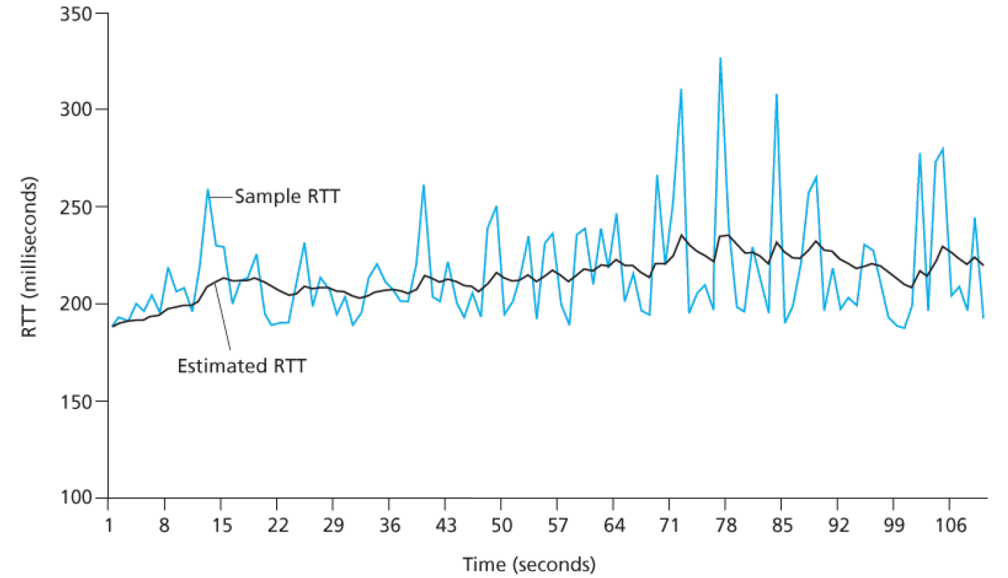
Vận chuyển hướng kết nối: TCP
Ước lượng RTT
SampleRTT và EstimatedRTT cho kết nối TCP giữa gaia.cs.umass.edu (ở Amherst, Massachusetts) và fantasia.eurecom.fr (ở miền nam nước Pháp).
Notes:
Hình trên cho thấy rõ ràng sự biến thiên của SampleRTT được làm mượt hơn bằng các EstimatedRTT .

Slide 96
Vận chuyển hướng kết nối: TCP
Ước lượng RTT
Ngoài EstimatedRTT, cần có một phép đo về sự biến thiên của RTT, kí hiệu DevRTT
DevRTT là ước lượng SampleRTT sai lệnh bao nhiêu so với EstimatedRTT
DevRTT là một EWMA của sự khác nhau giữa SampleRTT và EstimatedRTT
Nếu SampleRTT biến thiên ít, DevRTT sẽ nhỏ
Nếu SampleRTT biến thiên nhiều, DevRTT sẽ lớn
β = 0.25.
DevRTT=(1−β)⋅DevRTT+β⋅(SampleRTT−EstimatedRTT)
Notes:
Gía trị β khuyến nghị là 0.25

Slide 97
Vận chuyển hướng kết nối: TCP
Khoảng thời gian Timeout
Biết EstimatedRTT và DevRTT => khoảng thời gian timeout nên ≥ EstimatedRTT, nếu không phải thực hiện việc truyền lại gói tin không cần thiết.
Tuy nhiên khoảng thời gian timeout không nên lớn hơn quá nhiều EstimatedRTT, nếu không segment sẽ bị mất, TCP sẽ nhanh chóng truyền lại segment, dẫn tới trễ truyền lớn.
Nên thiết lập timeout = EstimatedRTT + margin
Margin lớn khi các giá trị SampleRTT biến thiên nhiều
Margin nhỏ khi các giá trị SampleRTT biến thiên ít
DevRTT cũng phát huy tác dụng khi tính timeout
TimeoutInterval=EstimatedRTT+4⋅DevRTT
Notes:
- Timeout: thời gian chờ truyền lại
- DevRTT cũng phát huy tác dụng khi tính timeout cùng với các yêu tố đề cập ở trên
Giá trị TimeoutInterval khởi tạo ban đầu là 1 giây được khuyến nghị trong RFC 6298].
Ngoài ra, khi timeout xuất hiện, giá trị của TimeoutInterval được tăng gấp đôi để tránh thời gian chờ quá sớm xảy ra cho phân đoạn tiếp theo sẽ sớm được ACK

Slide 98
Vận chuyển hướng kết nối: TCP
Truyền dữ liệu tin cậy
TCP tạo dịch vụ rdt trên dịch vụ không tin cậy của IP
Truyền segment theo kiểu pipelining
ACK tích lũy
Dùng bộ định thời cho việc truyền lại
Việc truyền lại được kích hoạt bởi
Các sự kiện timeout
ACK bị trùng lặp
Hãy bắt đầu xem xét bên gửi TCP theo cách đơn giản:
- Bỏ qua trùng lặp ACK
- Bỏ qua điều khiển luồng, điều khiển tắc nghẽn
Notes:
IP cung cấp dịch vụ truyền không tin cậy,datagram khi truyền trên tầng IP có thể bị lỗi, không theo trật tự hoặc bị mất mát. Do đó các segment tầng giao vận có thể phải hứng chịu các vấn đề này từ IP layer

Slide 99
Vận chuyển hướng kết nối: TCP
Truyền dữ liệu tin cậy
Các sự kiện của TCP bên gửi
Dữ liệu nhận từ ứng dụng
TCP nhận dữ liệu từ ứng dụng, đóng gói dữ liệu thành segment, chuyển segment sang tầng IP. Mỗi segment có một số thứ tự là số dòng byte của byte dữ liệu đầu tiên trong segment.
TCP khởi tạo bộ định thời khi segment được chuyển xuống tầng IP
Thời gian hết hạn cho bộ định thời là TimeOutInterval được tính từ EstimatedRTT và DevRTT

Slide 100
Vận chuyển hướng kết nối: TCP
Truyền dữ liệu tin cậy
Các sự kiện của TCP bên gửi
Timeout
TCP đáp ứng với sự kiện timeout bằng cách truyền lại segment bị timeout.
TCP sau đó khởi tạo lại bộ định thời

Slide 101
Vận chuyển hướng kết nối: TCP
Truyền dữ liệu tin cậy
Các sự kiện của TCP bên gửi
ACK đã nhận
Nếu ACK báo nhận cho các segment chưa được báo nhận trước đó, thì:
Cập nhật lại các segment đã được báo nhận
Khởi tạo bộ định thời nếu vẫn còn các segment chưa được báo nhận
TCP so sánh giá trị ACK y với biến SendBase của nó
TCP sử dụng ACK tích lũy, để cho y xác nhận việc nhận tất cả các byte trước byte số y.
Nếu y> SendBase, khi đó ACK đang xác nhận một hoặc nhiều segment chưa được xác nhận trước đó. Khi đó, bên gửi sẽ cập nhật biến SendBase của mình.
Khởi động bộ định thời nếu hiện tại không có bất kỳ segment nào chưa được xác nhận.
Notes:
SendBase là số thứ tự của byte cuối cùng được nhận đúng và theo thứ tự tại đầu nhận.

Slide 102
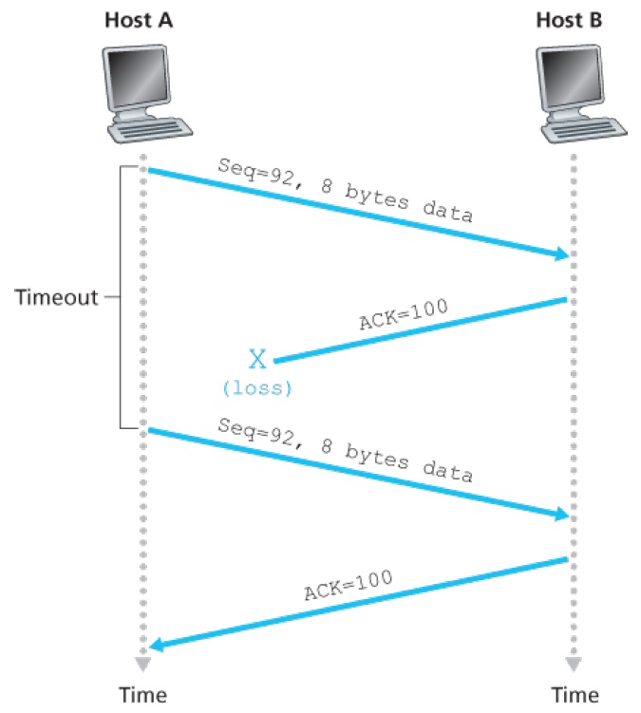
Vận chuyển hướng kết nối: TCP
Truyền dữ liệu tin cậy
Kịch bản 1
Host A gửi 1 segment (92) tới host B. Segment này chứa 8 byte dữ liệu.
Sau khi gửi, Host A chờ ACK (100) từ host B.
Host B nhận được segment từ A nhưng ACK từ B tới A bị mất.
Notes:
Để hiểu hơn về giao thức truyền dữ liệu tin cậy TCP, hãy xem xét một số kịch bản đơn giản sau:
Kịch bản 1:
+ Host A gửi

Slide 103
Vận chuyển hướng kết nối: TCP
Truyền dữ liệu tin cậy
Kịch bản 1
Trong trường hợp này sự kiện timeout xuất hiện và host A truyền lại segment.
Khi host B nhận được segment truyền lại từ A, nó quan sát số thứ tự segment chứa data đã được truyền lại. Khi đó, TCP ở host B sẽ loại bỏ các byte trong segment truyền lại

Slide 104
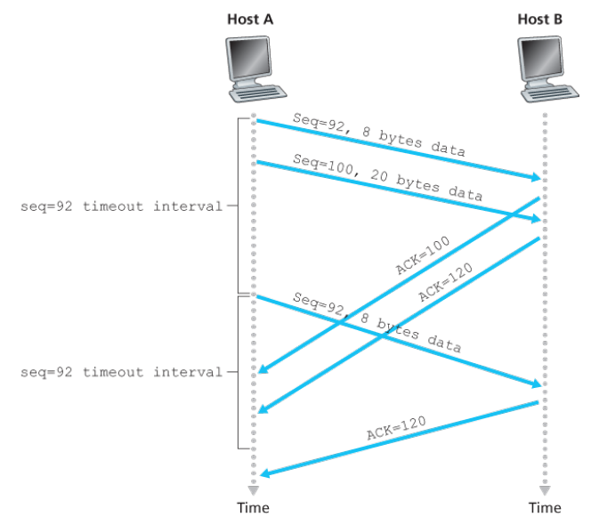
Vận chuyển hướng kết nối: TCP
Truyền dữ liệu tin cậy
Kịch bản 2
Host A gửi 2 segment cho host B
Segment 1: 92, 8 bytes
Segment 2: 100, 20 bytes
Giả sử 2 segments này đều đến B nguyên vẹn và B gửi 2 ACK (100, 120) tương ứng với 2 segment này sang cho host A

Slide 105
Vận chuyển hướng kết nối: TCP
Truyền dữ liệu tin cậy
Kịch bản 2
Giả sử không có ACK nào đến trước thời gian timeout.
Khi sự kiện timeout xuất hiện, host A gửi lại segment đầu tiên (92) và khởi động lại bộ định thời.
Ngay khi ACK cho segment thứ 2 tới trước timeout mới, segment 2 sẽ không được truyền lại.

Slide 106
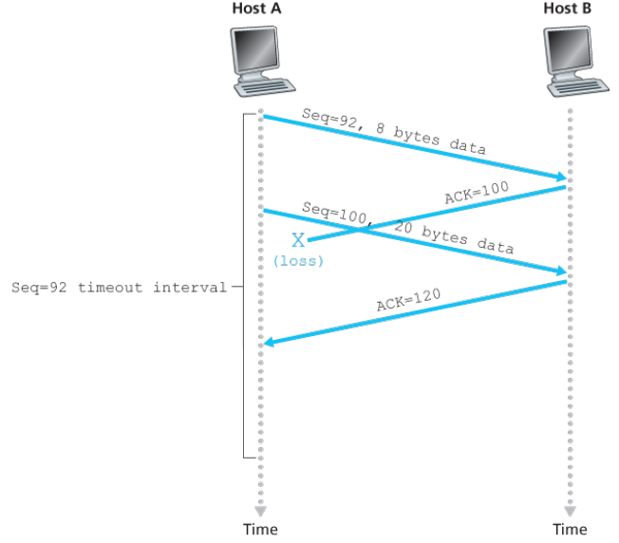
Vận chuyển hướng kết nối: TCP
Truyền dữ liệu tin cậy
Kịch bản 3
Host A gửi 2 segment như kịch bản 2.
ACK của segment 1 bị mất, nhưng ngay trước sự kiện timeout.
Host A chỉ nhận được ACK 120. Do đó, host A biết được host B đã nhận được tất cả các byte tới số 119, do vậy host A không gửi lại cả một trong 2 segment

Slide 107
Vận chuyển hướng kết nối: TCP
Truyền dữ liệu tin cậy
Tăng gấp đôi thời gian timeout
Bất kể khi nào sự kiện timeout xuất hiện, TCP truyền lại gói tin chưa có ACK với số thứ tự nhỏ nhất. Nhưng mỗi khi TCP truyền lại, nó thiết lập khoảng thời gian timeout tiếp theo gấp 2 lần giá trị trước đó thay vì tính toán từ EstimatedRTT và DevRTT.
Notes:
length of the timeout interval after a timer expiration

Slide 108
Vận chuyển hướng kết nối: TCP
Truyền dữ liệu tin cậy
Tăng gấp đôi thời gian timeout
Ví dụ
TimeoutInterval cho segment chưa được ACK muộn nhất = 0.75 giây khi bộ định thời đầu tiên hết hạn.
TCP khi đó sẽ truyền lại segment này và thiết lập thời hạn mới = 1.5 giây.
Nếu bộ định thời lại hết hạn sau 1.5 giây, TCP sẽ lại truyền lại segment này, và thiết lập thời hạn = 3.0 giây
Các khoảng thời gian này tăng theo số mũ sau mỗi lần truyền lại. Tuy nhiên, bất cứ khi nào bộ định thời bắt đầu sau một trong 2 sự kiện (nhận dữ liệu từ ứng dụng, nhận ACK), TimeoutInterval được lấy từ các giá trị EstimatedRTT và DevRTT gần nhất.
Notes:
length of the timeout interval after a timer expiration

Slide 109
Vận chuyển hướng kết nối: TCP
Truyền dữ liệu tin cậy
Truyền lại nhanh
Một trong những vấn đề với việc truyền lại dựa trên kích hoạt timeout đó là chu kỳ timeout có thể dài. Khi một segment bị mất, chu kỳ timeout dài sẽ buộc người gửi phải trì hoãn việc gửi gói tin bị mất, do đó tăng trễ đầu cuối.
May mắn, bên gửi thường có thể phát hiện gói tin bị mất trước khi sự kiện timeout xuất hiện bằng cách ghi nhận cái gọi là ACK trùng lặp
ACK trùng lặp là một ACK xác nhận lại một segment mà bên gửi đã nhận được ACK trước đó

Slide 110
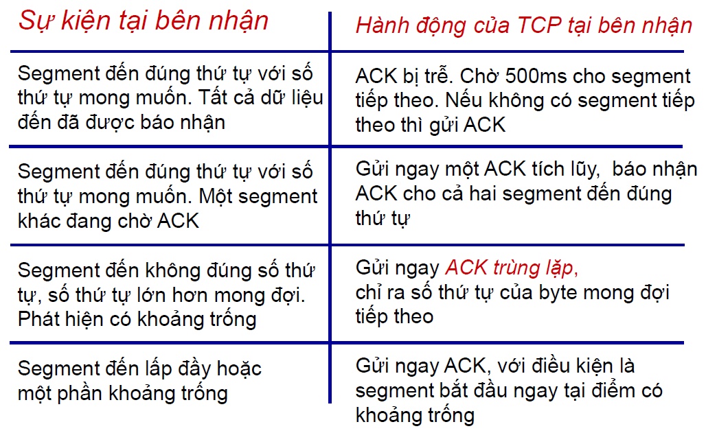
Vận chuyển hướng kết nối: TCP
Truyền dữ liệu tin cậy
Tạo ACK trong TCP
Notes:
Để hiểu đáp ứng của bên gửi đối với ACK trùng lặp, chúng ta cần xem xét tại sao bên nhận gửi một ACK trùng lặp ngay từ đầu.
Bảng trên tóm tắt lại chính sách tạo ACK của bên nhận TCP:
Khi bên nhận nhận được một segment với số thứ tự lớn hơn segment có số thứ tự theo trật tự mong đợi, nó sẽ phát hiện khoảng trống trong luồng dữ liệu (là segment bị mất). Khoảng trống này có thể là do segment bị mất hoặc bị sắp xếp lại trong mạng. Do TCP không sử dụng NAK, nên bên nhận không thể gửi NAK rõ ràng cho bên gửi. Thay vào đó, nó đơn giản báo nhận lại (nên tạo ra ACK trùng lặp) cho byte theo trật tự cuối cùng của data mà nó nhận được.
Do bên gửi thường gửi một lượng lớn các segment cho bên nhận, nếu một segment bị mất, sẽ có thể có nhiều ACK trùng lặp.

Slide 111
Vận chuyển hướng kết nối: TCP
Truyền dữ liệu tin cậy
Tạo ACK trong TCP
Do bên gửi thường gửi một lượng lớn các segment, nếu một segment bị mất, sẽ có thể có nhiều ACK trùng lặp.
Nếu TCP bên gửi nhận được 3 ACK trùng lặp cho cùng dữ liệu, nó coi đây là một dấu hiệu cho thấy rằng segment theo sau segment đã được ACK 3 lần đã bị mất
Trong trường hợp nhận được 3 ACK trùng lặp, TCP bên gửi thực hiện fast retransmit, truyền lại segment bị mất trước khi bộ định thời của segment đó quá hạn.

Slide 112
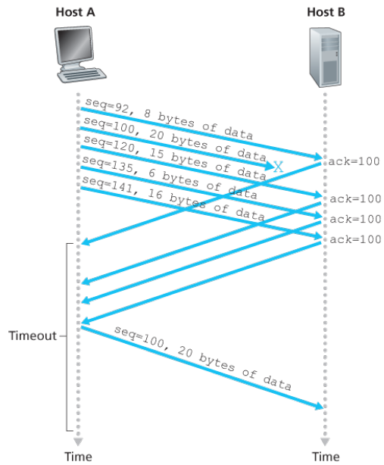
Vận chuyển hướng kết nối: TCP
Truyền dữ liệu tin cậy
Tạo ACK trong TCP
Notes:
Hình này minh họa cho phân tích ở slide trên,ở đó segment thứ 2 bị mất, khi đó nó được truyền lại trước khi bộ định thời của nó hết hạn.

Slide 113
Vận chuyển hướng kết nối: TCP
Truyền dữ liệu tin cậy
Go-Back-N hay Selective Repeat
Các TCP ACK tích lũy và các segment được nhận đúng nhưng không theo trật tự không được bên nhận ACK riêng cho từng segment. Do đó, TCP bên gửi chỉ cần duy trì số thứ tự nhỏ nhất của một byte đã truyền nhưng chưa được ACK (SendBase) và số thứ tự của byte tiếp theo sẽ được gửi (NextSeqNum). Trong trường hợp này TCP ≈ GBN

Slide 114
Vận chuyển hướng kết nối: TCP
Truyền dữ liệu tin cậy
Go-Back-N hay Selective Repeat
Điểm khác
Bên gửi gửi 1,2,..,N segments và tất cả đến nơi nhận theo đúng thứ tự, không lỗi. Giả sử ACK cho gói n<N bị mất, (N-1) ACK đến đầu nhận trước các timeouts tương ứng.
GBN truyền lại n và các gói sau n (n+1,n+2,..,N)
TCP truyền lại nhiều nhất 1 segment n. Hơn nữa, TCP thậm chí không truyền lại segment n nếu ACK cho segment (n+1) đến trước timeout của segment n

Slide 115
Vận chuyển hướng kết nối: TCP
Truyền dữ liệu tin cậy
Go-Back-N hay Selective Repeat
ACK có lựa chọn (selective ACK) cho phép TCP bên nhận xác nhận các segments không theo thứ tự một cách có chọn lọc thay vì báo nhận tích lũy segment theo thứ tự, được nhận đúng cuối cùng.
Khi kết hợp với truyền lại có chọn lọc – bỏ qua việc truyền lại các segments đã được người nhận ghi nhận một cách có chọn lọc – Lúc này TCP giống như giao thức SR. Do đó, cơ chế khắc phục lỗi của TCP có lẽ tốt nhất nên được phân là loại lai giữa giao thức GBN và SR.

Slide 116
Vận chuyển hướng kết nối: TCP
Điều khiển luồng
Các host ở mỗi bên gửi/nhận của kết nối TCP dành riêng một bộ đệm nhận cho kết nối.
Khi kết nối TCP nhận được các byte đúng và theo trình tự, nó sẽ đặt dữ liệu vào bộ đệm nhận.

Slide 117
Vận chuyển hướng kết nối: TCP
Điều khiển luồng
Tiến trình ứng dụng liên quan sẽ đọc dữ liệu từ bộ đệm, nhưng không nhất thiết phải đọc ngay khi dữ liệu đến. Ứng dụng nhận có thể đang bận với một số tác vụ khác và thậm chí có thể không đọc dữ liệu khi nó đến.
Nếu ứng dụng đọc dữ liệu chậm, bên gửi rất dễ làm tràn bộ đệm nhận của kết nối bằng cách gửi quá nhiều và quá nhanh dữ liệu
=> TCP cung cấp dịch vụ flow-control service cho các ứng dụng để loại trừ khả năng bên gửi làm tràn bộ đệm của bên nhận.
Notes:
Flow control còn được gọi là dịch vụ phù hợp tốc độ - so khớp tốc độ bên gửi gửi tin với tốc độ ứng dụng nhận đang đọc.

Slide 118
Vận chuyển hướng kết nối: TCP
Điều khiển luồng
Bên gửi TCP cũng có thể bị điều chỉnh do tắc nghẽn trong mạng IP⬄congestion control
Mặc dù các hành động được thực hiện bởi điều khiển luồng và điều khiển tắc nghẽn là giống nhau (đều điều chỉnh người gửi) nhưng lý do thực hiện chúng là khác nhau

Slide 119
Vận chuyển hướng kết nối: TCP
Điều khiển luồng
Cửa sổ nhận - receive window
TCP cung cấp dịch vụ điều khiển luồng bằng cách yêu cầu bên gửi duy trì một biến receive window.
Cửa sổ nhận được sử dụng để cung cấp cho người gửi thông tin về không gian bộ nhớ đệm còn trống sẵn có ở bên nhận là bao nhiêu.
Vì TCP là song công, người gửi ở mỗi phía của kết nối duy trì một cửa sổ nhận khác nhau.

Slide 120
Vận chuyển hướng kết nối: TCP
Điều khiển luồng
Cửa sổ nhận - receive window
Ví dụ trong ngữ cảnh truyền file
Host A đang gửi 1 file lới tới host B qua kết nối TCP.
Host B phân bổ bộ nhớ đệm nhận cho kết nối này – RcvBuffer
Tiến trình ứng dụng ở host B đọc dữ liệu từ bộ nhớ đệm. Có một số biến sau:
LastByteRead: số của byte cuối cùng trong dòng dữ liệu đọc từ bộ nhớ đệm bởi tiến trình ứng dụng trong host B
LastByteRcvd: số byte cuối cùng trong dòng dữ liệu đã đến từ mạng và đã được đặt trong bộ nhớ đệm nhận tại host B

Slide 121
Vận chuyển hướng kết nối: TCP
Điều khiển luồng
Cửa sổ nhận - receive window
Ví dụ trong ngữ cảnh truyền file
Do TCP không được phép làm tràn bộ nhớ đệm đã được phân bổ, ta phải có
Cửa sổ nhận rwnd được thiết lập = dung lượng không gian trống trong bộ nhớ đệm. Do không gian trống thay đổi theo thời gian nên rwnd cũng thay đổi
LastByteRcvd−LastByteRead ≤ RcvBuffer
rwnd=RcvBuffer−[LastByteRcvd−LastByteRead]

Slide 122
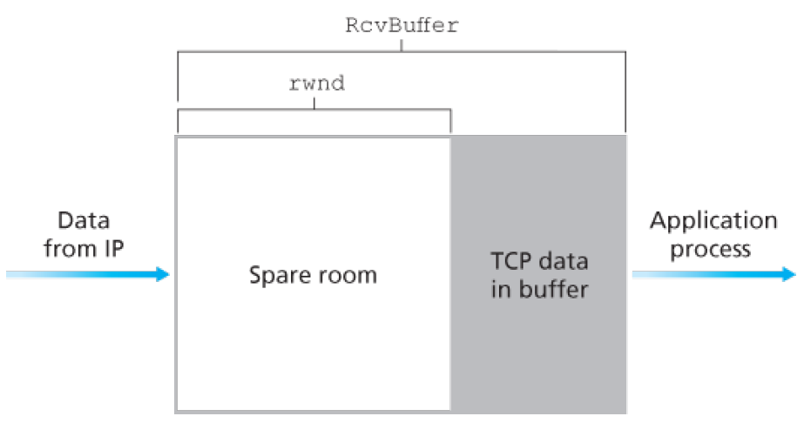
Vận chuyển hướng kết nối: TCP
Điều khiển luồng
Cửa sổ nhận - receive window
Notes:
Minh họa biến cửa sổ nhận rwnd

Slide 123
Vận chuyển hướng kết nối: TCP
Điều khiển luồng với biến rwnd
Host B nói với host A không gian trống nó có trong bộ nhớ đệm là bao nhiêu bằng cách đặt giá trị hiện tại của rwnd của nó trong trường cửa sổ nhận của từng segment nó gửi tới host A.
Ban đầu, host B đặt rwnd = RcvBuffer
Host A theo dõi 2 biến LastByteSent và LastByteAcked
LastByteSent – LastByteAcked: là lượng dữ liệu chưa được báo nhận mà host A đã gửi lên kết nối
Duy trì lượng dữ liệu chưa được báo nhận < rwnd. Host A được đảm bảo nó không làm tràn bộ nhớ đệm nhận ở Host B. Do đó, host A đảm bảo trong suốt quá trình kết nối rằng
LastByteSent−LastByteAcked ≤ rwnd

Slide 124
Vận chuyển hướng kết nối: TCP
Điều khiển luồng với biến rwnd
Vấn đề
Gỉa sử bộ nhớ đệm nhận của Host B đầy => rwnd = 0.
Sau khi báo rwnd = 0 cho Host A, và giả sử host B không có gì để gửi cho A.
Khi tiến trình ứng dụng ở B làm trống bộ nhớ đệm, TCP không gửi các segments mới với các giá trị rwnd mới tới host A. Do đó, host A không được thông báo về một không gian đã được mở trong bộ đệm nhận của host B. Host A bị chặn và không thể truyền thêm dữ liệu.
Notes:
- Có một vấn đề kỹ thuật nhỏ với công thức trên:…
Khi tiến trình ứng dụng ở B làm trống bộ nhớ đệm, TCP không gửi các segments mới với các giá trị rwnd mới tới host A. Thực ra, TCP gửi một segment tới host A nếu nó có dữ liệu để gửi hoặc nếu nó có ACK để gửi. Do đó, host A không bao giờ được thông báo rằng một không gian đã được mở trong bộ đệm nhận của host B. Host A bị chặn và không thể truyền thêm dữ liệu

Slide 125
Vận chuyển hướng kết nối: TCP
Điều khiển luồng với biến rwnd
Vấn đề
Khắc phục
Đặc tả TCP yêu cầu host A tiếp tục gửi các segments với một byte dữ liệu khi cửa sổ nhận của B = 0. Các segments này sẽ được báo nhận bởi bên nhận.
Khi bộ nhớ đệm sẽ bắt đầu trống và các ACK sẽ chứa một giá trị rwnd khác 0.
Notes:
UDP không cung cấp dịch vụ điều khiển luồng, do đó các segments có thể bị mấ ở đầu nhận do tràn bộ đệm

Slide 126
Vận chuyển hướng kết nối: TCP
Quản lý kết nối TCP
Kết nối TCP được thiết lập như thế nào?
Gỉa sử một tiến trình đang chạy trong một host (client) muốn khởi tạo kết nối với tiến trình khác trong host khác (server).
Tiến trình ứng dụng client trước tiên thông báo cho client TCP rằng nó muốn thiết lập một kết nối tới một tiến trình trong server
Client TCP khi đó tiến hành thiết lập một kết nối TCP với server TCP theo cách sau:
Notes:
PhầN này tìm hiểu xem một kết nối TCP được thiết lập và hủy bỏ như thế nào.
- Điều này quan trọng vì việc thiết lập kết nối TCP có thể thêm đáng kể trễ. Ngoài ra tấn công mạng thông dụng như SYN flooding-khai thác các lỗ hổng trong quản lý kết nối TCP

Slide 127
Vận chuyển hướng kết nối: TCP
Quản lý kết nối TCP
Kết nối TCP được thiết lập như thế nào?
Bước 1:
Client TCP trước tiên gửi một segment TCP đặc biệt tới server TCP. Segment đặc biệt này không chứa dữ liệu tầng ứng dụng. Nhưng một trong các bit cờ trong phần header của segment – bit SYN được thiết lập = 1 (segment đặc biệt được gọi là SYN segment).
Ngoài ra, client chọn ngẫu nhiên một số thự tự ban đầu đầu (client_isn) và đặt số này vào trong trường số thứ tự của segment TCP SYN đầu tiên. Segment này được đóng gói với IP datagram và gửi tới cho server.
Notes:
PhầN này tìm hiểu xem một kết nối TCP được thiết lập và chia nhỏ như thế nào. Điều này quan trọng vì việc thiết lập kết nối TCP có thể thêm đáng kể trễ. Ngoài ra tấn công mạng thông dụng như SYN flooding-khai thác các lỗ hổng trong quản lý kết nối TCP
Việc lựa chọn ngẫu nhiên một cách thích hợp giá trị client_isn cũng là bài toán quan tâm để tránh một số tấn công mạng nhất định.

Slide 128
Vận chuyển hướng kết nối: TCP
Quản lý kết nối TCP
Kết nối TCP được thiết lập như thế nào?
Bước 2:
Khi IP datagram chứa TCP SYN segment tới server, server lấy ra TCP SYN segment từ datagram, phân bổ các biến và các bộ đệm TCP cho kết nối, và gửi một segment đồng ý kết nối tới client.
Segment đồng ý kết nối cũng không chứa dữ liệu tầng ứng dụng. Tuy nhiên, nó chứa 3 thông tin quan trọng trong segment header: bit SYN = 1, trường ACK = client_isn+1
Cuối cùng, server chọn số thứ tự bắt đầu của chính nó (server_isn) và đặt giá trị này vào trường số thứ tự của TCP segment header
Notes:
Việc phân bổ bộ nhớ đệm và các biến trước khi hoàn thành bước 3 của quá trình bắt tay 3 bước khiến cho TCP thành lỗ hổng đối với tấn công DOS hay còn gọi là SYN flooding.

Slide 129
Vận chuyển hướng kết nối: TCP
Quản lý kết nối TCP
Kết nối TCP được thiết lập như thế nào?
Bước 2:
Thực tế segment đồng ý kết nối nói rằng “tôi đã nhận được gói SYN của bạn để bắt đầu một kết nối với số thứ tự ban đầu của bạn là client_isn, tôi đồng ý thiết lập kết nối này. Số thứ tự bắt đầu của tôi là server_isn”
Segment đồng ý kết nối gọi là SYNACK segment

Slide 130
Vận chuyển hướng kết nối: TCP
Quản lý kết nối TCP
Kết nối TCP được thiết lập như thế nào?
Bước 3:
Khi nhận được SYNACK segment client cũng phân bổ các bộ nhớ đệm và các biến cho kết nối.
Client sau đó sẽ gửi cho server một segment khác, segment cuối cùng này báo đã nhận được segment đồng ý kết nối của server (client làm như vậy bằng cách đặt giá trị server_isn+1 vào trong trường ACK của TCP segment header)
Bit SYN được thiết lập = 0, bởi vì kết nối đã được thiết lập
Giai đoạn 3 của quá trình bắt tay 3 bước này có thể chứa dữ liệu client gửi tới server trong segment payload.
Notes:
Sau khi kết thúc 3 bước, client và server tiến hành gửi segment có chứa dữ liệu cho nhau.
Đây là thủ tục bắt tay 3 bước

Slide 131
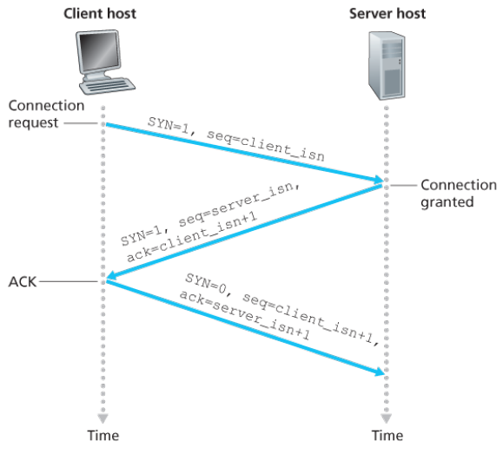
Vận chuyển hướng kết nối: TCP
Quản lý kết nối TCP
Kết nối TCP được thiết lập như thế nào?
Thủ tục bắt tay 3 bước: three-way handshake
Notes:
Bước 1:
Client TCP trước tiên gửi một segment TCP đặc biệt tới server TCP. Segment đặc biệt này không chứa dữ liệu tầng ứng dụng. Nhưng một trong các bit cờ trong phần header của segment – bit SYN được thiết lập = 1 (segment đặc biệt được gọi là SYN segment).
Ngoài ra, client chọn ngẫu nhiên một số thự tự ban đầu đầu (client_isn) và đặt số này vào trong trường số thứ tự của segment TCP SYN đầu tiên. Segment này được đóng gói với IP datagram và gửi tới cho server.
2. Bước 2:
Khi IP datagram chứa TCP SYN segment tới server, server lấy ra TCP SYN segment từ datagram, phân bổ các biến và các bộ đệm TCP cho kết nối, và gửi một segment đồng ý kết nối tới client.
Segment đồng ý kết nối cũng không chứa dữ liệu tầng ứng dụng. Tuy nhiên, nó chứa 3 thông tin quan trọng trong segment header: bit SYN = 1, trường ACK = client_isn+1
Cuối cùng, server chọn số thứ tự bắt đầu của chính nó (server_isn) và đặt giá trị này vào trường số thứ tự của TCP segment header
Thực tế segment đồng ý kết nối nói rằng “tôi đã nhận được gói SYN của bạn để bắt đầu một kết nối với số thứ tự ban đầu của bạn là client_isn, tôi đồng ý thiết lập kết nối này. Số thứ tự bắt đầu của tôi là server_isn”
Segment đồng ý kết nối gọi là SYNACK segment
3. Bước 3:
Khi nhận được SYNACK segment client cũng phân bổ các bộ nhớ đệm và các biến cho kết nối.
Client sau đó sẽ gửi cho server một segment khác, segment cuối cùng này báo đã nhận được segment đồng ý kết nối của server (client làm như vậy bằng cách đặt giá trị server_isn+1 vào trong trường ACK của TCP segment header)
Bit SYN được thiết lập = 0, bởi vì kết nối đã được thiết lập
Giai đoạn 3 của quá trình bắt tay 3 bước này có thể chứa dữ liệu client gửi tới server trong segment payload.

Slide 132
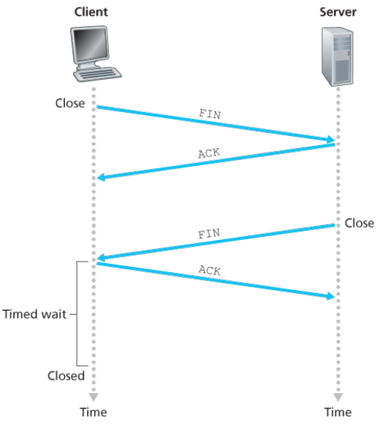
Vận chuyển hướng kết nối: TCP
Quản lý kết nối TCP
Đóng kết nối TCP
Giả sử client quyết định đóng kết nối. Khi đó tiến trình ứng dụng client đưa ra một lệnh đóng <=> TCP client gửi một TCP segment đặc biệt tới tiến trình server
Segment đặc biệt có 1 bít cờ trong header là FIN = 1
Khi server nhận được segment này, nó gửi cho client một segment ACK và gửi segment đóng kết nối của nó FIN = 1
Client báo nhận segment đóng kết nối của server

Slide 133
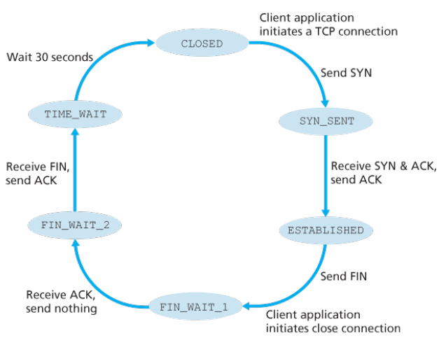
Vận chuyển hướng kết nối: TCP
Quản lý kết nối TCP
Các trạng thái TCP phía client
Notes:
- Trong thời gian tồn tại kết nối TCP, giao thức TCP chạy trên mỗi host thực hiện các chuyển đổi qua các trạng thái TCP khác nhau
Hình trên minh họa một chuỗi các trạng thái TCP điển hình được truy cập bởi client.
+ Client bắt đầu với trạng thái đã đóng Closed
+ Sau đó ứng dụng trên client khởi đầu một kết nối TCP mới (bằng cách tạo đối tượng socket trong ví dụ ở chương 2). Các bước như sau:
TCP client gửi SYN segment tới TCP server. Sau khi gửi SYN nó bước vào trạng thái SYN_SENT.
Khi ở trạng thái SYN_SENT, client chờ một segment từ server bao gồm một ACK cho segment trước đó của client và có SYN bit = 1
Khi nhận được segment này, client chuyển sang trạng thái ESTABLISHED, lúc này TCP client có thể gửi và nhận các TCP segment chứa data tầng ứng dụng.
Gỉa sử ứng dụng client quyết định nó muốn đóng kết nối
Client TCP gửi một segment FIN =1 và vào trạng thái FIN_WAIT_1.
Khi ở trạng thái FIN_WAIT_1, client chờ một TCP segment từ server với một ACK. Khi nó nhận được segment này, client vào trạng thái FIN_WAIT_2.
Khi ở FIN_WAIT_2, client đợi thêm segment từ server với FIN=1.
Sau khi nhận được segment này, client báo nhận segment của server và vào trạng thái TIME_WAIT
Trạng thái TIME_WAIT để cho client gửi lại ACK cuối cùng trong trường hợp ACK bị mất.
Thời gian ở trạng thái TIME_WAIT phụ thuộc vào từng triển khai, nhưng các giá trị thường thấy là 30 giây, 1 phút và 2 phút.
Sau khi đợi, kết nối chính thức đóng và tất cả các tài nguyên ở client được giải phóng.

Slide 134
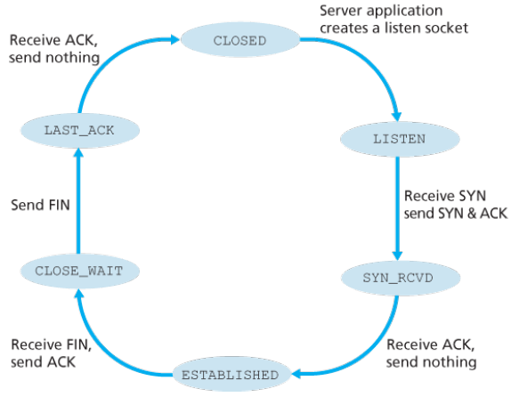
Vận chuyển hướng kết nối: TCP
Quản lý kết nối TCP
Các trạng thái TCP phía server
Notes:
Giả sử client bắt đầu hủy kết nối, việc chuyển đổi trạng thái được giải thích tương tự như trên.
+ Serrver bắt đầu với trạng thái đã đóng Closed
+ Serrver đang lắng nghe port mà client gửi SYN segment.
+ Điều gì xảy ra khi một host nhận một TCP segment mà các port numbers hoặc địa chỉ IP source không khớp với bất kỳ socket nào trong host. Ví dụ một host nhận một gói TCP SYN với port đích 80, nhưng host này không chấp nhận các kết nối trên cổng 80. Host này sẽ gửi một segment khởi động đặc biệt tới source. Segment đặc biệt này có bit cờ RST=1. Do vậy, khi một host gủi một segment reset, nó đang nói với source rằng “tôi không có socket cho segment đó. Đừng gửi lại segment”.
+ Khi một host nhận một gói UDP mà port number đích không khớp với bất kỳ UDP socket nào, host này gửi một ICMP datagram đặc biệt (sẽ đề cập ở chương sau)

Slide 135
Nội dung
Các dịch vụ tầng giao vận
Ghép kênh và phân kênh
Vận chuyển không kết nối: UDP
Các nguyên tắc truyền dữ liệu tin cậy
Vận chuyển hướng kết nối: TCP
Các nguyên lý điều khiển tắc nghẽn
Điều khiển tắc nghẽn TCP

Slide 136
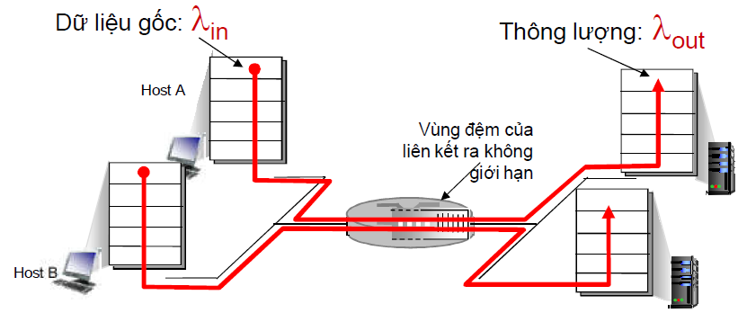
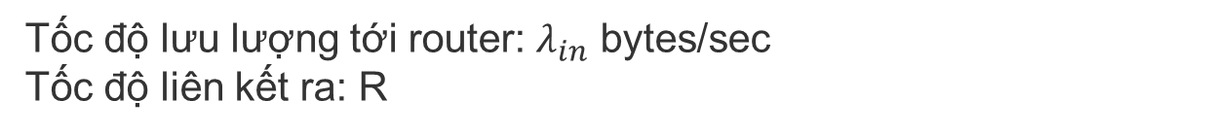
Các nguyên lý điều khiển tắc nghẽn
Nguyên nhân và chi phí của tắc nghẽn
Tình huống 1: hai đối tượng gửi, một router với bộ nhớ đệm không giới hạn
Notes:
Chi phí: tài nguyên không được sử dụng hoàn toàn và hiệu năng kém nhận được bởi các hệ thống cuối (hệ thống cuối ko thể sử dụng băng thông với tốc độ như đã đưa ra bởi băng thông đường truyền)
Xem xét tình huống tắc nghẽn đơn giản nhất
Hai host A và B có một kết nối chia sẻ một chặng duy nhất giữa nguồn và đích.
+ giả sử ứng dụng ở host A đang gửi dữ liệu lên kết nối (chuyển dữ liệu lên tầng giao vận qua socket) với tốc độ trung bình λ_{in} bytes/sec
+ Tốc độ của host B tới router cũng là λ_{in} bytes/sec
+ Các gói tin từ host A và B truyền qua router và ra đường liên kết ra với tốc độ liên kết ra là R
+ Gỉa sử router có dung lượng bộ nhớ đệm là không giới hạn.

Slide 137



Các nguyên lý điều khiển tắc nghẽn
Notes:
Đường liên kết đơn giản không thể chuyển các gói tin tới đầu nhận ở tốc độ trạng thái ổn định vượt quá R/2. Cho dù host A và B thết lập tốc độ gửi khác nhau, chúng sẽ không bao giờ thấy được thông lượng lớn hơn R/2
Trễ lớn do tốc độ đến, 𝜆_𝑖𝑛 tiệm cận đến thông lượng tối đa
Hình ở trên: thông lượng trên mỗi kết nối (số byte/giây ở đầu nhận) là một hàm của tốc độ gửi lên kết nối ⬄ lamda_out là hàm của lamda_in
+ Tốc độ gửi từ 0-R/2, thông lượng ở đầu nhận bằng tốc độ gửi ở đầu gửi. Có nghĩa là mọi thứ gửi bởi bên gửi được nhận ở đầu nhận với một độ trễ nhất định.
+ Khi tốc độ gửi >R/2, thông lượng chỉ = R/2. Biên giới hạn trên này là do việc chia sẻ khả năng của liên kết giữa 2 kết nối. Link này đơn giản không thể gửi các gói tin tới đầu nhận ở tốc độ trạng thái vượt quá R/2 cho dù host A có thiết lập các tốc độ gửi khác nhau thì tốc độ nhận cũng sẽ ko vượt quá R/2.
Hình bên dưới: cho thấy hậu quả của viêc đầu gửi gửi với tốc độ gần với khả năng của liên kết (R/2 vì mỗi thằng chia sẻ ½ R của liên kết)
+ Khi tốc độ gửi gần tới R/2, trễ trung bình ngày càng tăng
+ Khi số lượng trung bình các gói tin xếp hàng trong router lớn, thì trễ trung bình giữa nguồn và đích là vô hạn.
Như vậy, khi tốc độ gửi dữ liệu ở bên gửi gần đạt đến R có thể là lý tưởng về mặt thông lượng, nhưng lại không lý tưởng về mặt trễ truyền.
Ta thấy rõ trong tình huống 1 (là tình huống lý tưởng) thì vẫn thấy một điểm yếu là chi phí của một mạng khi bị tắc nghẽn: trễ xếp hàng lớn có thể gây ra do tốc độ đến của gói tin gần bằng với khả năng của liên kết.

Slide 138



Các nguyên lý điều khiển tắc nghẽn
Nguyên nhân và chi phí của tắc nghẽn
Tình huống 2:
Lý tưởng hóa: hiểu biết hoàn hảo
Bên gửi chỉ gửi khi vùng đệm của bộ định tuyến sẵn sàng.
Notes:
1. Trước hết xem xét một tình huống không mấy thực tế là Host A có thể xác định được liệu bộ nhớ đệm của router còn trống hay không và từ đó chỉ gửi gói tin khi thấy nó trống.
Trong trường hợp này không có mất mát dữ liệu, do đó lamda_in = lamda_int’ và thông lượng của kết nối = lamda_int.
Câu hỏi:
Hình nào trong 3 hình trên biểu diễn trường hợp lý tưởng này? Hình đầu tiên
Hình sơ đồ đầu tiên biểu diễn trường hợp này: Từ quan điểm thông lượng, thì hiệu năng là lý tưởng (mọi thứ được gửi đi đều được nhận)
2. Tình huống hiện thực hơn một chút: bên gửi chỉ truyền lại gói tin khi biết chắc gói đó bị mất.
- Sơ đồ thứ 2 biểu diễn trường hợp này. Xét trường hợp offered load (lamda_int’) = R/2.
+ Ở lamda_int’, tốc độ truyền dữ liệu tới ứng dụng (lamda_out) là R/3. Do đó, trong số 1/2R đơn vị dữ liệu được truyền, có 0,333R bytes/s là dữ liệu gốc và 0,1666R bytes/s là dữ liệu được truyền lại (tính trung bình).
=> Ta thấy tiếp một chi phí khác của một mạng bị tắc nghẽn: người gửi phải thực hiện truyền lại để bù cho các gói tin bị mất do bị tràn bộ đệm của router.
3. Tình huống thứ 3: người gửi timeout sớm và truyền lại gói tin bị trễ trong hàng đợi chứ không bị mất
Trong trường hợp này, cả dữ liệu gốc và dữ liệu truyền lại có thể đến đầu nhận. Tất nhiên, bên nhận chỉ cần bản sao của gói tin và bỏ qua gói tin truyền lại.
Trong trường hợp này, việc chuyển tiếp bản sao của gói tin gốc truyền lại của router là công việc lãng phí, vì đầu nhận cũng đã nhận được một bản sao gốc của gói tin này rồi.
Thay vào đó Router tốt hơn nên sử dụng khả năng truyền của liên kết để gửi một gói tin khác.
Một chi phí khác nữa của một mạng bị tắc nghẽn-việc truyền lại không cần thiết của bên gửi sẽ phải đối mặt với trễ lớn có thể khiến router sử dụng bang thông liên kết của nó để chuyển tiếp các bản sao của gói tin một cách không cần thiết.
Tình huống này được minh họa ở hình thứ 3: cho thấy thông lượng so với offered load (lamda_int’) khi một gói được giả thiết là được chuyển tiếp 2 lần bởi router. Do mỗi gói được chuyển tiếp 2 lần, nên thông lượng sẽ có một giá trị tiệm cận là R/4 khi lamda_int’ tiệm cận tới R/2

Slide 139


Các nguyên lý điều khiển tắc nghẽn
Nguyên nhân và chi phí của tắc nghẽn
Tình huống 2: 2 bên gửi và một router với bộ nhớ hữu hạn
Notes:
Tình huống 2 khác một chút so với tình huống 1 ở 2 điểm sau:
+ router có bộ nhớ đệm hữu hạn => hậu quả là gói tin có thể sẽ bị mất khi bộ nhớ đệm này bị đầy
+ Giả thiết mỗi kết nối là tin cậy
Nếu một gói tin chứa một segment tầng giao vận bị mất ở router, bên gửi sẽ gửi lại nó.
Do các gói tin của thể được truyền lại, nên tốc độ gửi lúc này là lamda’, được gọi là offered load
- Hiệu năng mạng lúc này phụ thuộc mạnh vào việc truyền lại gói tin (truyền lại càng nhiều thì hiệu năng càng giảm)

Slide 140

Các nguyên lý điều khiển tắc nghẽn
Nguyên nhân và chi phí của tắc nghẽn
Tình huống 3: 4 bên gửi; nhiều đường đến đích; timeout/truyền lại
Notes:
Có 4 host truyền tin, mỗi host có các đường (2-hop) trùng nhau. Ví dụ từ A-C trùng R1 (nếu đi từ A-B-C và đi từ B-A-D) và R2 (nếu đi từ A-B-C và đi từ B-C-D) với từ B-D
Giả sử mỗi host sử dụng cơ chế timeout/truyền lại để thực hiện dịch vụ truyền dữ liệu tin cậy.
Tất cả các host có cùng giá trị lamda
Tất cả các router có tốc độ R bytes/giây.
2. Xem xét kết nối từ Host A tới host C qua router R1 và R2.
kết nối A-C chia sẻ router R1 với kết nối D-B và chia sẻ R2 với kết nối B-D.
Với các giá trị lamda_int cực nhỏ, việc tràn bộ nhớ đệm rất hiếm khi xảy ra và thông lượng xấp xỉ (lamda_out) = lamda_int’.
Với các giá trị lamda_int lớn hơn một chút, thông lượng (lamda_out) cũng lớn hơn, bởi vì có nhiều hơn dữ liệu gốc được truyền lên mạng và được chuyển tới đích, việc tràn bộ nhớ đệm vẫn hiếm xảy ra.
Do đó, với các lamda_int nhỏ, việc tăng lamda_int kéo theo tăng lamda_out.

Slide 141


Các nguyên lý điều khiển tắc nghẽn
Nguyên nhân và chi phí của tắc nghẽn
Tình huống 3:
Bốn bên gửi
Nhiều đường đến đích
timeout/truyền lại
Notes:
Xem xét trường hợp lưu lượng cực thấp (lamda_out cực thấp), sau đó xét trường hợp lamda_int (và do đó lamda_int)’ cực lớn.
Xét Router R2
Lưu lượng A-C đến router R2 (đến R2 sau khi được chuyển tiếp từ R1) có thể có tốc độ đến ở R2 cao nhất là R, bất chấp giá trị nào của lamda_int đi chăng nữa.
Nếu tất cả các kết nối (bao gồm cả kết nối B-D ) là cực lớn, khi đó tốc độ đến của lưu lượng B-D ở R2 có thể lớn hơn rất nhiều tốc độ đến của lưu lượng A-C. Bởi vì lưu lượng A-C và B-D phải cạnh tranh nhau ở R2 vì dung lượng bộ nhớ đệm hữu hạn, lượng lưu lượng A – C đi qua R2 thành công (nghĩa là không bị mất do bộ đệmtràn) trở nên nhỏ dần khi tải được cung cấp từ B – D ngày càng lớn.
Trong trường hợp này, khi lamda_int’ tăng đến vô cùng, bộ nhớ đệm trống ở R2 ngay lập tức được điền bởi gói tin B-D, và thông lượng của kết nối A-C đến R2 sẽ tiến đến 0.
Điều này cho thấy rằng thông lượng đầu cuối A-C tiến tới 0 trong giới hạn lưu lượng lớn. Những cân nhắc này nảy sinh vấn đề cân bằng giữa lamda_int’so với thông lượng (lamda_out) như đồ thị ở hình sau

Slide 142


Các nguyên lý điều khiển tắc nghẽn
Nguyên nhân và chi phí của tắc nghẽn
Tình huống 3:
“Chi phí” khác của tắc nghẽn:
Khi gói tin bị bỏ rơi, thì bất kỳ luồng lưu lượng truyền nào cho gói tin đều là lãng phí!
Notes:
Nguyên nhân cho việc giảm dần thông lượng (lamda_out) khi lamda_int’ tăng lên là rõ ràng khi xem xét lượng công việc được mạng thực hiện một cách lãng phí.
Trong tình huống lưu lượng truy cập cao ở đề cập ở trên, bất cứ khi nào gói tin bị mất ở router chặng thứ 2, router ở chặng 1 sẽ chuyển tiếp một gói tin tới router chặng 2 và đây là công việc lãng phí.
Mạng sẽ OK nếu như router đầu tiên đơn giản là loại bỏ gói tin đó đi và vẫn ở trạng thái nhàn rỗi.
Thêm vào đó, dung lượng truyền được sử dụng ở router đầu để chuyển tiếp gói tin đến router 2 có thể được dùng một cách có lợi hơn nhiều để truyền một gói tin khác.
=> Một chi phí khác của việc bỏ qua gói tin do tắc nghẽn: khi một gói tin bị mất trên đường truyền, công suất truyền ở mỗi upstream link để chuyển tiếp gói tin đó tới điểm mà ở đó

Slide 143

Các nguyên lý điều khiển tắc nghẽn
Các hướng tiếp cận điều khiển tắc nghẽn
Hai cách tiếp cận chính hướng tới điều khiển tắc nghẽn
Notes:
- Các bít đơn chỉ thị tắc nghẽn: hướng tiếp cận này có trong các kiến trúc IBM SNA, DEC DECnet, và các kiến trúc mạng ATM (Asynchronous Transfer Mode )
ATM: Chế độ truyền không đồng bộ) là hệ thống chuyển mạch gói tiên tiến, có thể truyền đồng thời dữ liệu, âm thanh và hình ảnh số hoá trên cả mạng LAN và mạng WAN.
Đây là một trong những phương pháp kết nối mạng WAN nhanh nhất hiện nay, tốc độ đạt từ 155 Mbit/s đến 622 Mbit/s. Trên thực tế, theo lý thuyết nó có thể hỗ trợ tốc độ cao hơn khả năng hiện thời của các phương tiện truyền dẫn hiện nay. Tuy nhiên, tốc độ cao có nghĩa là chi phí cũng cao hơn, ATM đắt hơn nhiều so với ISDN, X25 hoặc FrameRelay.
- ATM: Sử dụng gói dữ liệu (cell) nhỏ, có kích thước cố định (53 byte), 53 bytes gồm 48 byte dữ liệu và 5 byte header (byte đầu mào).
Available Bite Rate (ABR)

Slide 144
Các nguyên lý điều khiển tắc nghẽn
Điều khiển tắc nghẽn trong ATM ABR
ABR: tốc độ bit có sẵn
“Dịch vụ mềm dẻo”
Nếu đường dẫn phía bên gửi “dưới tải” thì
Bên gửi nên dùng băng thông có sẵn
Nếu đường dẫn bên gửi bị tắc nghẽn thì
Bên gửi nên giảm để đảm bảo tốc độ là tối thiểu
Notes:
Available Bite Rate (ABR)

Slide 145
Các nguyên lý điều khiển tắc nghẽn
Điều khiển tắc nghẽn trong ATM ABR
Các cell RM (quản lý tài nguyên)
Được gửi bởi bên gửi, xen kẽ với các cell dữ liệu
Các bit trong cell RM được thiết lập bởi các switch (“có hỗ trợ từ mạng”)
bit NI: không tăng theo tốc độ (tắc nghẽn nhẹ)
bit CI: xác định tắc nghẽn
Các cell RM được trả lại bên gửi từ bên nhận, với các bit còn nguyên vẹn
Notes:
Available Bite Rate (ABR)

Slide 146

Các nguyên lý điều khiển tắc nghẽn
Điều khiển tắc nghẽn trong ATM ABR
Hai byte trường ER (explicit rate) trong cell RM
Switch bị tắc nghẽn có thể có giá trị ER thấp hơn trong cell
Bên gửi gửi với tốc độ được hỗ trợ lớn nhất trên đường truyền
Notes:
Available Bite Rate (ABR)

Slide 147
Các nguyên lý điều khiển tắc nghẽn
Điều khiển tắc nghẽn trong ATM ABR
Bit EFCI trong các cell dữ liệu: được thiết lập là 1 trong switch bị tắc nghẽn
Nếu cell dữ liệu trước cell RM có EFCI được thiết lập, thì bên nhận thiết lập bit CI trong cell RM được trả về

Slide 148
Nội dung
Các dịch vụ tầng giao vận
Ghép kênh và phân kênh
Vận chuyển không kết nối: UDP
Các nguyên tắc truyền dữ liệu tin cậy
Vận chuyển hướng kết nối: TCP
Các nguyên lý điều khiển tắc nghẽn
Điều khiển tắc nghẽn TCP

Slide 149
Điều khiển tắc nghẽn TCP
Cách tiếp cận
Điều chỉnh tốc độ gửi dữ liệu lên kết nối theo mức độ tắc nghẽn mạng
Nếu TCP đầu gửi nhận thấy ít tắc nghẽn trên đường từ bên gửi tới bên nhận thì nó sẽ tăng tốc độ gửi. Ngược lại, nếu thấy tắc nghẽn dài, nó sẽ giảm tốc độ gửi.
Đặt ra 3 câu hỏi
TCP đầu gửi điều chỉnh tốc độ gửi lên kết nối như thế nào?
TCP đầu gửi cảm nhận có tắc nghẽn trên đường truyền như thế nào?
Đầu gửi nên sử dụng giải thuật gì để thay đổi tốc độ gửi của nó theo tắc nghẽn đầu cuối cảm nhận được?
Notes:
Cách tiếp cận trên đặt ra 3 câu hỏi:
1.

Slide 150
Điều khiển tắc nghẽn TCP
Cách tiếp cận
TCP bên gửi điều chỉnh tốc độ gửi dữ liệu?
Lượng dữ liệu chưa được ACK ở bên gửi không vượt quá min {cwnd,rwnd}
Gỉa thiết bộ đệm TCP nhận (RcvBuffer) rất lớn để có thể bỏ qua ràng buộc về cửa sổ nhận rwnd => lượng dữ liệu chưa được ACK ở đầu gửi hoàn toàn bị giới hạn bởi cwnd.
Giả thiết bên gửi luôn có dữ liệu để gửi ⬄ tất cả các segment trong cửa sổ tắc nghẽn được gửi
LastByteSent−LastByteAcked ≤ min{cwnd,rwnd}
Notes:
cwnd: cửa sổ tắc nghẽn
+ Được thiết lập bằng bao nhiêu (được thiết lập theo MSS – kích cỡ max của payload của gói tin ở tầng ứng dụng)
Rwnd = spare room trong rcvBuffer
Because the spare room changes with time, rwnd is dynamic. The variable rwnd is illustrated in Figure 3.38.

Slide 151

Điều khiển tắc nghẽn TCP
Cách tiếp cận
TCP bên gửi hạn chế tốc độ gửi dữ liệu?
Các ràng buộc nêu trên hạn chế lượng dữ liệu chưa được ACK ở đầu gửi, do đó hạn chế tốc độ gửi của người gửi.
Xem xét kết nối bỏ qua trễ truyền và mất mát gói tin => Ở đầu mỗi RTT, cho phép bên gửi gửi các bytes cwnd lên kết nối, cuối của RTT bên gửi nhận ACK cho dữ liệu
Do đó tốc độ gửi của bên gửi
Bằng cách điều chỉnh giá trị cwnd, bên gửi điều chỉnh được tốc độ gửi lên kết nối
Notes:
Ràng buộc trên giới hạn số lượng dữ liệu chưa được xác nhận ở người gửi và do đó gián tiếp giới hạn tốc độ gửi của người gửi. Để thấy điều này, hãy xem xét một kết nối mà mất mát và độ trễ truyền gói là không đáng kể. Sau đó, đại khái, ở đầu mỗi RTT, ràng buộc cho phép người gửi

Slide 152
Điều khiển tắc nghẽn TCP
Cách tiếp cận
TCP cảm nhận tắc nghẽn trên đường truyền?
Sự kiện mất mát do timeout hoặc nhận 3 ACK trùng nhau từ đầu nhận
Khi có tắc nghẽn quá mức, một hoặc nhiều bộ đệm router bị tràn khiến cho datagram bị mất. Datagram bị mất này lại gây ra sự kiện mất mát ở đầu gửi – cả timeout hoặc nhận 3 ACK trùng nhau – được bên gửi coi là dấu hiệu của tắc nghẽn trên đường dẫn từ đầu gửi tới đầu nhận.
Notes:
Xét sự kiện mất gói tin (đã được đề cập ở phần trước)

Slide 153
Điều khiển tắc nghẽn TCP
Cách tiếp cận
Phát hiện tắc nghẽn như thế nào?
Trường hợp lạc quan hơn: mạng không tắc nghẽn và không có sự kiện mất mát
Các ACK cho các segment chưa được ACK trước đó sẽ được nhận ở TCP gửi. Chứng tỏ các segment được truyền lên mạng tới đầu nhận thành công.
Sử dụng các ACK này để tăng kích cỡ cửa sổ tắc nghẽn cwnd, từ đó tăng tăng tốc độ truyền.
Nếu ACK đến với tốc độ chậm thì cwnd cũng tăng chậm, nếu ACK đến với tốc độ cao, cwnd tăng nhanh hơn.
TCP sử dụng các ACK để kích hoạt tăng cwnd nên nó được gọi là seft-clocking

Slide 154

Điều khiển tắc nghẽn TCP
Cách tiếp cận
TCP bên gửi xác định tốc độ nó gửi như thế nào?
Nếu TCP bên gửi gửi với tốc độ quá nhanh, nó có thể gây tắc nghẽn mạng, dẫn đến sụp đổ tắc nghẽn như hình:

Slide 155
Điều khiển tắc nghẽn TCP
Cách tiếp cận
TCP bên gửi xác định tốc độ nó gửi như thế nào?
Nếu TCP bên gửi gửi với tốc độ quá chậm, dưới mức băng thông mạng. Khi đó, nó có thể gửi với tốc độ cao hơn mà không gây tắc nghẽn mạng.
Câu hỏi:
1. Tốc độ cao hơn này là bao nhiêu để vừa tận dụng băng thông mạng mà không gây tắc nghẽn?
2. Những người gửi TCP có được phối hợp với nhau một cách rõ ràng không, hay có cách tiếp cận phân tán trong đó người gửi TCP có thể đặt tốc độ gửi của họ chỉ dựa trên thông tin cục bộ?

Slide 156
Điều khiển tắc nghẽn TCP
Cách tiếp cận
TCP bên gửi xác định tốc độ nó gửi như thế nào?
Các nguyên tắc
Segment bị mất có nghĩa là có tắc nghẽn => tốc độ TCP đầu gửi nên giảm khi segment bị mất
Một segment ACK cho thấy mạng đang truyền các segment của bên gửi sang cho bên nhận => tốc độ gửi có thể tăng khi ACK đến cho một segment chưa được ACK trước đó.
Thăm dò băng thông
Các ACK cho thấy không có tắc nghẽn từ nguồn tới đích và các sự kiện mất mát cho thấy có tắc nghẽn.
Chiến lược điều chỉnh tốc độ truyền của TCP là tăng tốc độ tương ứng với các ACK đang đến cho đến khi sự kiện mất mát xuất hiện thì giảm tốc độ.
Notes:
TCP trả lời các câu hỏi trên sử dụng các nguyên tắc hướng dẫn sau:

Slide 157
Điều khiển tắc nghẽn TCP
Giải thuật điều khiển tắc nghẽn TCP
Gồm 3 thành phần
Slow start: khởi đầu chậm
Congestion avoidance: tránh tắc nghẽn
Fast recovery: khôi phục nhanh

Slide 158
Điều khiển tắc nghẽn TCP
Giải thuật điều khiển tắc nghẽn TCP
Slow start: khởi đầu chậm, nhưng tăng theo cấp số nhân
Khi tắc nghẽn TCP bắt đầu, giá trị cwnd khởi tạo = 1mss (giá trị nhỏ)
=> tốc độ gửi ban đầu ≈ MSS/RTT
Ví dụ: nếu MSS = 500 bytes, RTT = 200 msec => tốc độ gửi ban đầu khoảng 20 kbps
Do băng thông sẵn có cho TCP bên gửi có thể lớn hơn MSS/RTT nên TCP bên gửi muốn tìm lượng băng thông khả dụng một cách nhanh chóng.
Do đó ở trạng thái slow-start, giá trị cwnd lúc đầu =1mss, sau đó tăng lên thêm 1 MSS mỗi lẫn một segment truyền đi được ACK lần đầu tiên.

Slide 159

Điều khiển tắc nghẽn TCP
Giải thuật điều khiển tắc nghẽn TCP
Slow start: khởi đầu chậm, nhưng tăng theo cấp số nhân
TCP gửi segment đầu tiên lên mạng và đợi ACK
Khi ACK tới, TCP bên gửi tăng cwnd thêm 1 MSS và gửi ra 2 segment có kích thước tối đa. Các segment này sau đó được ACK, với bên gửi tăng cwnd thêm 1 MSS cho từng segment được ACK, tạo ra một cwnd = 4 MSS,....
=> Tốc độ gửi TCP bắt đầu thì chậm nhưng tăng theo cấp số nhân trong slow-start.

Slide 160
Điều khiển tắc nghẽn TCP
Giải thuật điều khiển tắc nghẽn TCP
Slow start: khởi đầu chậm, nhưng tăng theo cấp số nhân. Tăng đến bao giờ thì kết thúc?
Cách 1
Nếu có sự kiện loss (tắc nghẽn) được chỉ ra bởi timeout, TCP bên gửi thiết lập cwnd = 1 và bắt đầu tiến trình slow start mới.
TCP bên gửi cũng thiết lập giá trị của biến trạng thái thứ 2 ssthresh (slow start threshold) = cwnd/2
Notes:
- cwnd/2: ½ giá trị của cửa sổ tắc nghẽn khi tắc nghẽn được phát hiện

Slide 161
Điều khiển tắc nghẽn TCP
Giải thuật điều khiển tắc nghẽn TCP
Slow start: khởi đầu chậm, nhưng tăng theo cấp số cộng. Tăng đến bao giờ thì kết thúc?
Cách 2
Kết thúc trực tiếp bằng ssthresh.
Do ssthresh = ½ cwnd khi lần cuối tắc nghẽn được phát hiện. Có thể hơi liều lĩnh nếu tiếp tục nhân đôi cwnd khi nó đạt hoặc vượt qua giá trị của ssthresh.
Do đó, khi giá trị của cwnd = ssthresh, slow start kết thúc và TCP chuyển sang chế độ tránh tắc nghẽn. TCP tăng cwnd cẩn trọng hơn khi ở chế độ tránh tắc nghẽn.
Notes:
- cwnd/2: ½ giá trị của cửa sổ tắc nghẽn khi tắc nghẽn được phát hiện
Kết thúc ở đây có nghĩa là tăng cwnd đến bao giờ thì dừng.
Với

Slide 162
Điều khiển tắc nghẽn TCP
Giải thuật điều khiển tắc nghẽn TCP
Slow start: khởi đầu chậm, nhưng tăng theo cấp số cộng. Tăng đến bao giờ thì kết thúc?
Cách 3
Kết thúc khi phát hiện 3 ACK trùng lặp. Trong trường hợp này, TCP thực hiện truyền lại nhanh (fast retransmit) và chuyển sang trạng thái khôi phục nhanh (fast recovery).
Notes:
- cwnd/2: ½ giá trị của cửa sổ tắc nghẽn khi tắc nghẽn được phát hiện

Slide 163
Điều khiển tắc nghẽn TCP
Tổng kết điều khiển tắc nghẽn trong TCP
Khi cwnd < ssthresh, bên gửi đang trong giai đoạn slow start, kích thước cửa sổ tăng nhanh theo cấp số nhân.
Khi cwnd > ssthresh, bên gửi đang trong giai đoạn tránh tắc nghẽn, kích thước cửa sổ tăng nhanh tuyến tính
Khi có 3 ACK trùng lặp xảy ra, ssthresh = cwnd/2 và cwnd = ssthresh.
Khi timeout xảy ra, ssthresh = cwnd/2 và cwnd=1 MSS

Slide 164

Điều khiển tắc nghẽn TCP
Giải thuật điều khiển tắc nghẽn TCP
Slow start: khởi đầu chậm, nhưng tăng theo cấp số nhân.
Notes:
- Hành vi của TCP trong slow start được tóm lược trong mô tả FSM của kiểm soát tắc nghẽn TCP
- Giải thuật điều khiển tắc nghẽn cũng được mô tả trong hình này. Hình này cũng chỉ ra việc truyền các segment mới hay các segment được truyền lại có thể xuất hiện ở đâu

Slide 165
Điều khiển tắc nghẽn TCP
Tránh tắc nghẽn
Tăng giá trị cwnd = 1 MSS mỗi RTT [RFC 5681]. Điều này có thể được thực hiện bằng một số cách
Cách thông dụng nhất: TCP bên gửi tăng cwnd lên MSS bytes bất kỳ khi nào một ACK đến.
Ví dụ nếu MSS = 1.460 bytes và cwnd = 14.600 bytes => có 10 segments được gửi trong 1 RTT.
Mỗi ACK đến (giả sử 1 ACK/segment) sẽ tăng cwnd thêm 1/10 MSS, do đó, giá trị cwnd sẽ tăng thêm 1 MSS sau khi tất cả 10 segments được nhận.
Notes:
Khi chuyển sang trạng thái tránh tắc nghẽn, giá trị cwnd xấp xỉ một nửa giá trị của nó khi lần cuối cùng gặp phải tình trạng tắc nghẽn — tắc nghẽn có thể xảy ra ngay gần đó! Vì vậy, thay vì tăng gấp đôi giá trị của cwnd mỗi RTT, TCP áp dụng một cách tiếp cận thận trọng hơn và tăng giá trị của cwnd chỉ bằng một MSS mỗi RTT [RFC 5681]. Điều này có thể được thực hiện bằng một số cách.

Slide 166
Điều khiển tắc nghẽn TCP
Tránh tắc nghẽn
Khi nào việc tăng tuyến tính của tránh tắc nghẽn kết thúc?
Giải thuật tránh tắc nghẽn của TCP giống nhau khi timeout xuất hiện. Như trong trường hợp của slow start: giá trị cwnd = 1 MSS, và giá trị ssthresh = ½ cwnd khi sự kiện mất mát xuất hiện.

Slide 167
Điều khiển tắc nghẽn TCP
Tránh tắc nghẽn
Khi nào việc tăng tuyến tính của tránh tắc nghẽn kết thúc?
Sự kiện mất mát cũng có thể được kích hoạt bởi sự kiện 3 ACK trùng lặp. Trong trường hợp này, mạng đang tiếp tục chuyển các segments từ bên gửi sang bên nhận.
Do đó, hành vi của TCP đối với loại sự kiện mất mát này sẽ ít nghiêm trọng hơn so với mất mát với timeout: TCP giảm ½ cwnd và ssthresh = 1/2 cwnd khi nhận được 3 ACK trùng lặp.
Sau đó vào trạng thái phục hồi nhanh

Slide 168
Điều khiển tắc nghẽn TCP
Phục hồi nhanh
Trong phục hồi nhanh, cwnd được tăng lên 1 MSS cho mỗi ACK trùng lặp nhận được cho segment bị mất khiến cho TCP chuyển sang trạng thái phục hồi nhanh.
Cuối cùng, khi một ACK cho segment bị mất đến, TCP vào trạng thái tránh tắc nghẽn sau khi giảm cwnd.

Slide 169
Điều khiển tắc nghẽn TCP
Phục hồi nhanh
Nếu sự kiện timeout xuất hiện, trạng thái phục hồi nhanh chuyển sang trạng thái slow-start sau khi thực hiện các hành động tương tự như trong slow start và tránh tắc nghẽn: giá trị cwnd = 1 MSS, và giá trị ssthresh = ½ cwnd khi sự kiện mất mát xuất hiện
Phục hồi nhanh là một thành phần được khuyến nghị nhưng không yêu cầu của TCP
Phiên bản TCP thời kỳ đầu (TCP Tahoe) có cwnd =1 MSS và chuyển sang pha slow-start sau khi sự kiện mất mát xảy ra khi timeout hay 3 ACK trùng lặp.
Phiên bản TCP mới hơn (TCP Reno) tích hợp phục hồi nhanh

Slide 170

Điều khiển tắc nghẽn TCP
Phục hồi nhanh
Notes:
Hình trên minh họa sự tiến hóa của cwnd TCP cho cả Reno và Tahoe (early version of TCP, known as TCP Tahoe; newer version of TCP, TCP Reno)
Ngưỡng được khởi tạo = 8 MSS.
Với 8 vòng truyền đầu tiên, Tahoe và Reno thực hiện các hành động giống nhau. Cửa sổ tắc nghẽn cwnd tăng nhanh theo cấp số nhân khi slow-start và chạm ngưỡng ở vòng truyền thứ 4.
Cửa sổ tắc nghẽn sau đó tăng tuyến tính khi xuất hiện sự kiện 3 ACK trùng lặp, chuyển sau vòng truyền thứ 8. Lưu ý cwnd = 12 MSS khi sự kiện mất mát xuất hiện.
Gía trị ssthresh khi đó =0.5 cwnd = 6 MSS.
Với TCP Reno, cwnd=9 MSS và sau đó tăng tuyến tính.
Với TCP Tahoe, cwnd = 1 MSS và tăng theo cấp số nhân khi nó đạt đến giá trị ssthresh, tại thời điểm này nó tăng tuyến tính.

Slide 171
Điều khiển tắc nghẽn TCP
Kiểm soát tắc nghẽn: tóm tắt lại
Bỏ qua giai đoạn slow-start ban đầu khi kết nối bắt đầu và giả sử các mất mát xảy ra với 3 ACK trùng lặp hơn là timeouts, kiểm soát tắc nghẽn của TCP gồm tăng tuyến tính theo cwnd = 1 MSS trên từng RTT và sau đó giảm ½ cwnd với sự kiện 3 ACK trùng nhau.
Do đó, kiểm soát tắc nghẽn TCP còn được coi như AIMD (additive-increase, multiplicative-decrease) của kiểm soát tắc nghẽn
Notes:
Hành vi "răng cưa" được hiển thị trong Hình 3.53, cũng minh họa một cách độc đáo trực giác trước đây của chúng ta về TCP
"Thăm dò" băng thông — TCP tăng tuyến tính kích thước cửa sổ tắc nghẽn của nó (và do đó truyền
tỷ lệ) cho đến khi một sự kiện ACK trùng lặp ba lần xảy ra. Sau đó, nó giảm kích thước cửa sổ tắc nghẽn của nó xuống một yếu tố
trong số hai nhưng sau đó lại bắt đầu tăng tuyến tính, thăm dò để xem có bổ sung
băng thông.

Slide 172

Điều khiển tắc nghẽn TCP
Kiểm soát tắc nghẽn: tóm tắt lại
Notes:
Kiểm soát tắc nghẽn AIMD làm phát sinh hành vi "răng cưa" được hiển thị trong hình 3.53, cũng minh họa một cách độc đáo trực giác trước đây của chúng ta về TCP "Thăm dò" băng thông — TCP tăng tuyến tính kích thước cửa sổ tắc nghẽn của nó (và do đó tăng tốc độ truyền) cho đến khi một sự kiện ACK trùng lặp ba lần xảy ra. Sau đó, nó giảm kích thước cửa sổ tắc nghẽn của nó xuống ½ nhưng sau đó lại bắt đầu tăng tuyến tính, thăm dò để xem có băng thông sẵn có bổ sung hay không

Slide 173

Điều khiển tắc nghẽn TCP
Thông lượng của TCP
Thông lượng trung bình của TCP được xác định qua kích thước cửa sổ và RTT như thế nào?
Bỏ qua slow-start, giả sử dữ liệu luôn luôn được gửi
W: kích thước cửa sổ (được tính bằng byte) khi có mất mát xảy ra
Kích thước cửa sổ trung bình (số byte trong lưu lượng) là ¾ W
Thông lượng trung bình là ¾ W/RTT

Slide 174

Điều khiển tắc nghẽn TCP
TCP trong tương lai: TCP qua “đường truyền rộng và dài”
Ví dụ: Các segment dài 1500 byte, RTT=100ms, muốn đạt được thông lượng là 10 Gbps
Yêu cầu lưu lượng với kích thước cửa sổ là W = 83,333 segment
Thông lượng của xác suất mất segment là L
Để có được thông lượng 10 Gbps, cần tỷ lệ mất mát là L = 2*10⁻¹⁰ – một tỷ lệ mất mất rất nhỏ
Các phiên bản mới của TCP dành cho truyền tốc độ cao

Slide 175

Điều khiển tắc nghẽn TCP
Tính công bằng trong TCP
Mục tiêu: Nếu K phiên làm việc trong TCP chia sẻ cùng liên kết nút cổ chai có băng thông là R, thì mỗi phiên nên có tốc độ trung bình là R/K

Slide 176

Điều khiển tắc nghẽn TCP
Tại sao TCP công bằng?
Hai phiên làm việc cạnh tranh nhau:
Tăng theo cấp số cộng làm tăng lưu lượng liên tục
Giảm theo cấp số nhân làm giảm lưu lượng tương ứng

Slide 177
Điều khiển tắc nghẽn TCP
Tính công bằng và UDP
Các ứng dụng đa phương tiện thường không dùng TCP
Không muốn tốc độ bị chặn do điều khiển tắc nghẽn
Thay bằng dùng UDP:
Gửi audio/video với tốc độ ổn định, chịu mất mát gói tin

Slide 178
Điều khiển tắc nghẽn TCP
Tính công bằng và kết nối song song trong TCP
Ứng dụng có thể mở nhiều kết nối song song giữa hai host
Các trình duyệt web làm theo cách này
Ví dụ: liên kết có tốc độ R hỗ trợ 9 kết nối:
Ứng dụng mới yêu cầu 1 TCP, có tốc độ R/10
Ứng dụng mới yêu cầu 11 TCP, có tốc độ R/2
Notes:
- Kết thúc các vấn đề liên quan đến “phần cạnh” của mạng (tầng ứng dụng và tầng giao vận).
- Chuẩn bị đi vào “phần lõi” của mạng

